Slide 1
Présentation finale
Seuils de significativité valables pour tout graphiques :
*** : < 0.001
** : < 0.01
: <0.05
ns : > 0.05

Slide 2
Description et comparaisons des caractéristiques des enfants (âge, poids, taille, BMI, sexe, CSP et niveau éducation des parents, etc) et données hématologiques ([Hb], Ht, Hbmass, viscosité, NFS, marqueurs du fer) a. Box plots par altitude et catégories d’âge b. Tables avec mean +/- SD par altitude et catégorie d’âge

Slide 3
Table (mean +-SD)
 | 0-3 ans | 0-3 ans | 0-3 ans | 0-3 ans
Variable | Lima (150m) | Cusco (3400m) | Juliaca (3800m) | La Rinconada (5100m)
Age_mois | 22.33 ± 12.50 (n=49) | 26.97 ± 12.36 (n=114) | 24.92 ± 11.31 (n=48) | 29.24 ± 10.16 (n=58)
IMC | 16.94 ± 1.94 (n=45) | 16.32 ± 1.78 (n=110) | 16.51 ± 1.93 (n=45) | 15.79 ± 1.65 (n=54)
Poids | 11.56 ± 2.66 (n=47) | 12.06 ± 2.97 (n=110) | 11.91 ± 2.93 (n=45) | 11.80 ± 2.55 (n=55)
Taille | 82.60 ± 10.72 (n=47) | 85.46 ± 9.27 (n=110) | 84.59 ± 9.32 (n=45) | 85.96 ± 8.33 (n=55)

Slide 4
Table (mean +-SD)
 | 8-12 ans | 8-12 ans | 8-12 ans | 8-12 ans
Variable | Lima (150m) | Cusco (3400m) | Juliaca (3800m) | La Rinconada (5100m)
Age_mois | 121.83 ± 17.49 (n=83) | 117.25 ± 16.25 (n=59) | 122.46 ± 15.95 (n=125) | 123.58 ± 17.28 (n=96)
IMC | 19.92 ± 3.84 (n=83) | 18.07 ± 3.93 (n=59) | 19.05 ± 3.47 (n=125) | 17.08 ± 2.96 (n=95)
Poids | 39.98 ± 10.97 (n=83) | 34.09 ± 10.94 (n=59) | 36.80 ± 10.41 (n=125) | 32.57 ± 9.80 (n=95)
Taille | 140.83 ± 10.76 (n=83) | 136.00 ± 9.39 (n=59) | 137.84 ± 9.34 (n=125) | 136.70 ± 11.08 (n=95)

Slide 5
Table (modalities)
 | 0-3 ans | 0-3 ans | 0-3 ans | 0-3 ans
Variable | Lima (150m) | Cusco (3400m) | Juliaca (3800m) | La Rinconada (5100m)
Age_categorie_binaire | 0-3 ans (n=49) | 0-3 ans (n=114) | 0-3 ans (n=48) | 0-3 ans (n=58)
Age_categorie | 0-12 mois (n=13) 12-18 mois (n=11) 18-24 mois (n=5) 2 ans (n=8) 3 ans (n=12) | 0-12 mois (n=12) 12-18 mois (n=22) 18-24 mois (n=15) 2 ans (n=31) 3 ans (n=34) | 0-12 mois (n=8) 12-18 mois (n=8) 18-24 mois (n=8) 2 ans (n=13) 3 ans (n=11) | 0-12 mois (n=1) 12-18 mois (n=8) 18-24 mois (n=9) 2 ans (n=21) 3 ans (n=19)
CSP_M | 1 (n=2) 2 (n=2) 3 (n=3) 5 (n=5) 9 (n=2) 10 (n=3) 11 (n=30) NA (n=2) | 0 (n=1) 1 (n=3) 2 (n=2) 3 (n=6) 4 (n=2) 5 (n=19) 10 (n=1) 11 (n=43) NA (n=37) | 2 (n=3) 3 (n=7) 5 (n=5) 11 (n=9) NA (n=24) | 1 (n=1) 3 (n=2) 5 (n=7) 6 (n=2) 10 (n=1) 11 (n=14) NA (n=31)
CSP_P | 0 (n=3) 1 (n=3) 2 (n=4) 3 (n=13) 4 (n=1) 5 (n=8) 7 (n=6) 9 (n=8) 10 (n=1) NA (n=2) | 0 (n=4) 1 (n=1) 2 (n=5) 3 (n=6) 4 (n=1) 5 (n=32) 6 (n=1) 7 (n=15) 9 (n=10) 10 (n=2) NA (n=37) | 0 (n=2) 1 (n=2) 2 (n=6) 3 (n=3) 5 (n=8) 7 (n=1) 9 (n=2) NA (n=24) | 0 (n=2) 3 (n=1) 5 (n=2) 9 (n=19) 10 (n=3) NA (n=31)

Slide 6
Table modalities
 | 8-12 ans | 8-12 ans | 8-12 ans | 8-12 ans
Variable | Lima (150m) | Cusco (3400m) | Juliaca (3800m) | La Rinconada (5100m)
Age_categorie_binaire | 8-12 ans (n=83) | 8-12 ans (n=59) | 8-12 ans (n=125) | 8-12 ans (n=96)
Age_categorie | 10 ans (n=20) 11 ans (n=11) 12 ans (n=14) 8 ans (n=21) 9 ans (n=17) | 10 ans (n=13) 11 ans (n=12) 12 ans (n=2) 8 ans (n=22) 9 ans (n=10) | 10 ans (n=36) 11 ans (n=29) 12 ans (n=11) 8 ans (n=27) 9 ans (n=22) | 10 ans (n=25) 11 ans (n=15) 12 ans (n=16) 8 ans (n=24) 9 ans (n=16)
CSP_M | 0 (n=1) 1 (n=3) 2 (n=5) 3 (n=7) 5 (n=16) 7 (n=5) 9 (n=4) 10 (n=1) 11 (n=41) | NA (n=59) | 2 (n=8) 3 (n=6) 5 (n=25) 7 (n=2) 9 (n=3) 11 (n=27) NA (n=54) | 0 (n=2) 2 (n=1) 3 (n=1) 5 (n=26) 9 (n=2) 11 (n=30) NA (n=34)
CSP_P | 0 (n=4) 1 (n=2) 2 (n=7) 3 (n=21) 4 (n=3) 5 (n=16) 6 (n=2) 7 (n=14) 9 (n=14) | NA (n=59) | 0 (n=7) 2 (n=15) 3 (n=5) 4 (n=1) 5 (n=29) 6 (n=3) 7 (n=4) 9 (n=7) NA (n=54) | 0 (n=18) 3 (n=1) 5 (n=2) 9 (n=41) NA (n=34)

Slide 7
Comparaison de la prévalence de l’anémie diagnostiquée selon différentes méthodes (OMS 2011, OMS 2024, mean [Hb] -1, -1,5 et -2SD, mean Hbmass -1, -1,5 et -2SD) par ville et par catégorie d’âge : effet de l’altitude et effet de la méthode a. Box plots (comparaison entre altitudes, comparaison entre méthodes) b. Tables avec prévalence c. Concordance des méthodes (McNemar)

Slide 8
Table (modalities)
 | 0-3 ans | 0-3 ans | 0-3 ans | 0-3 ans
Variable | Lima (150m) | Cusco (3400m) | Juliaca (3800m) | La Rinconada (5100m)
Anemie_OMS2011 | non (n=39) oui (n=8) NA (n=2) | non (n=64) oui (n=34) NA (n=16) | non (n=27) oui (n=18) NA (n=3) | non (n=27) oui (n=30) NA (n=1)
Anemie_OMS2024 | non (n=44) oui (n=3) NA (n=2) | non (n=80) oui (n=18) NA (n=16) | non (n=39) oui (n=6) NA (n=3) | non (n=47) oui (n=10) NA (n=1)
Anemie_SD | non (n=40) oui (n=7) NA (n=2) | non (n=81) oui (n=17) NA (n=16) | non (n=37) oui (n=8) NA (n=3) | non (n=50) oui (n=7) NA (n=1)
Anemie_2SD | non (n=45) oui (n=2) NA (n=2) | non (n=96) oui (n=2) NA (n=16) | non (n=45) NA (n=3) | non (n=55) oui (n=2) NA (n=1)
Anemie_SD_Hbmass_kg | NA (n=49) | NA (n=114) | NA (n=48) | NA (n=58)
Anemie_2SD_Hbmass_kg | NA (n=49) | NA (n=114) | NA (n=48) | NA (n=58)
Anemie_1.5SD | non (n=45) oui (n=2) NA (n=2) | non (n=93) oui (n=5) NA (n=16) | non (n=40) oui (n=5) NA (n=3) | non (n=52) oui (n=5) NA (n=1)
Anemie_1.5SD_Hbmass_kg | NA (n=49) | NA (n=114) | NA (n=48) | NA (n=58)
Anemie_OMS2024_FER | non (n=45) NA (n=4) | non (n=84) oui (n=3) NA (n=27) | non (n=40) oui (n=2) NA (n=6) | non (n=49) oui (n=4) NA (n=5)
Anemie_OMS2011_FER | non (n=43) oui (n=1) NA (n=5) | non (n=71) oui (n=3) NA (n=40) | non (n=32) oui (n=8) NA (n=8) | non (n=37) oui (n=11) NA (n=10)

Slide 9
Table (modalities)
 | 8-12 ans | 8-12 ans | 8-12 ans | 8-12 ans
Variable | Lima (150m) | Cusco (3400m) | Juliaca (3800m) | La Rinconada (5100m)
Anemie_OMS2011 | non (n=81) oui (n=2) | non (n=53) oui (n=2) NA (n=4) | non (n=113) oui (n=12) | non (n=90) oui (n=3) NA (n=3)
Anemie_OMS2024 | non (n=81) oui (n=2) | non (n=54) oui (n=1) NA (n=4) | non (n=121) oui (n=4) | non (n=93) NA (n=3)
Anemie_SD | non (n=72) oui (n=11) | non (n=49) oui (n=6) NA (n=4) | non (n=108) oui (n=17) | non (n=76) oui (n=17) NA (n=3)
Anemie_2SD | non (n=80) oui (n=3) | non (n=54) oui (n=1) NA (n=4) | non (n=122) oui (n=3) | non (n=92) oui (n=1) NA (n=3)
Anemie_SD_Hbmass_kg | non (n=64) oui (n=12) NA (n=7) | non (n=38) oui (n=6) NA (n=15) | non (n=98) oui (n=11) NA (n=16) | non (n=69) oui (n=6) NA (n=21)
Anemie_2SD_Hbmass_kg | non (n=73) oui (n=3) NA (n=7) | non (n=44) NA (n=15) | non (n=109) NA (n=16) | non (n=75) NA (n=21)
Anemie_1.5SD | non (n=79) oui (n=4) | non (n=53) oui (n=2) NA (n=4) | non (n=114) oui (n=11) | non (n=87) oui (n=6) NA (n=3)
Anemie_1.5SD_Hbmass_kg | non (n=69) oui (n=7) NA (n=7) | non (n=42) oui (n=2) NA (n=15) | non (n=104) oui (n=5) NA (n=16) | non (n=72) oui (n=3) NA (n=21)
Anemie_OMS2024_FER | non (n=82) oui (n=1) | non (n=54) NA (n=5) | non (n=122) oui (n=3) | non (n=93) NA (n=3)
Anemie_OMS2011_FER | non (n=82) oui (n=1) | non (n=54) NA (n=5) | non (n=117) oui (n=8) | non (n=91) oui (n=2) NA (n=3)

Slide 10
EXPLICATIONS
Pour chaque méthode, on teste s’il y a une différence globale de prévalence entre les villes (test du Chi² ou Fisher selon les effectifs).
On calcule le pourcentage d’enfants anémiques pour chaque ville et chaque méthode.
On crée toutes les paires de villes pour comparaison deux à deux.
Pour chaque paire et chaque méthode :
Test de Chi² ou de Fisher (si n < 5) sur la variable binaire d’anémie.
Stockage des p-values brutes.
Ajustement des p-values pour chaque méthode séparément avec la méthode de Benjamini-Hochberg (BH).

Slide 11
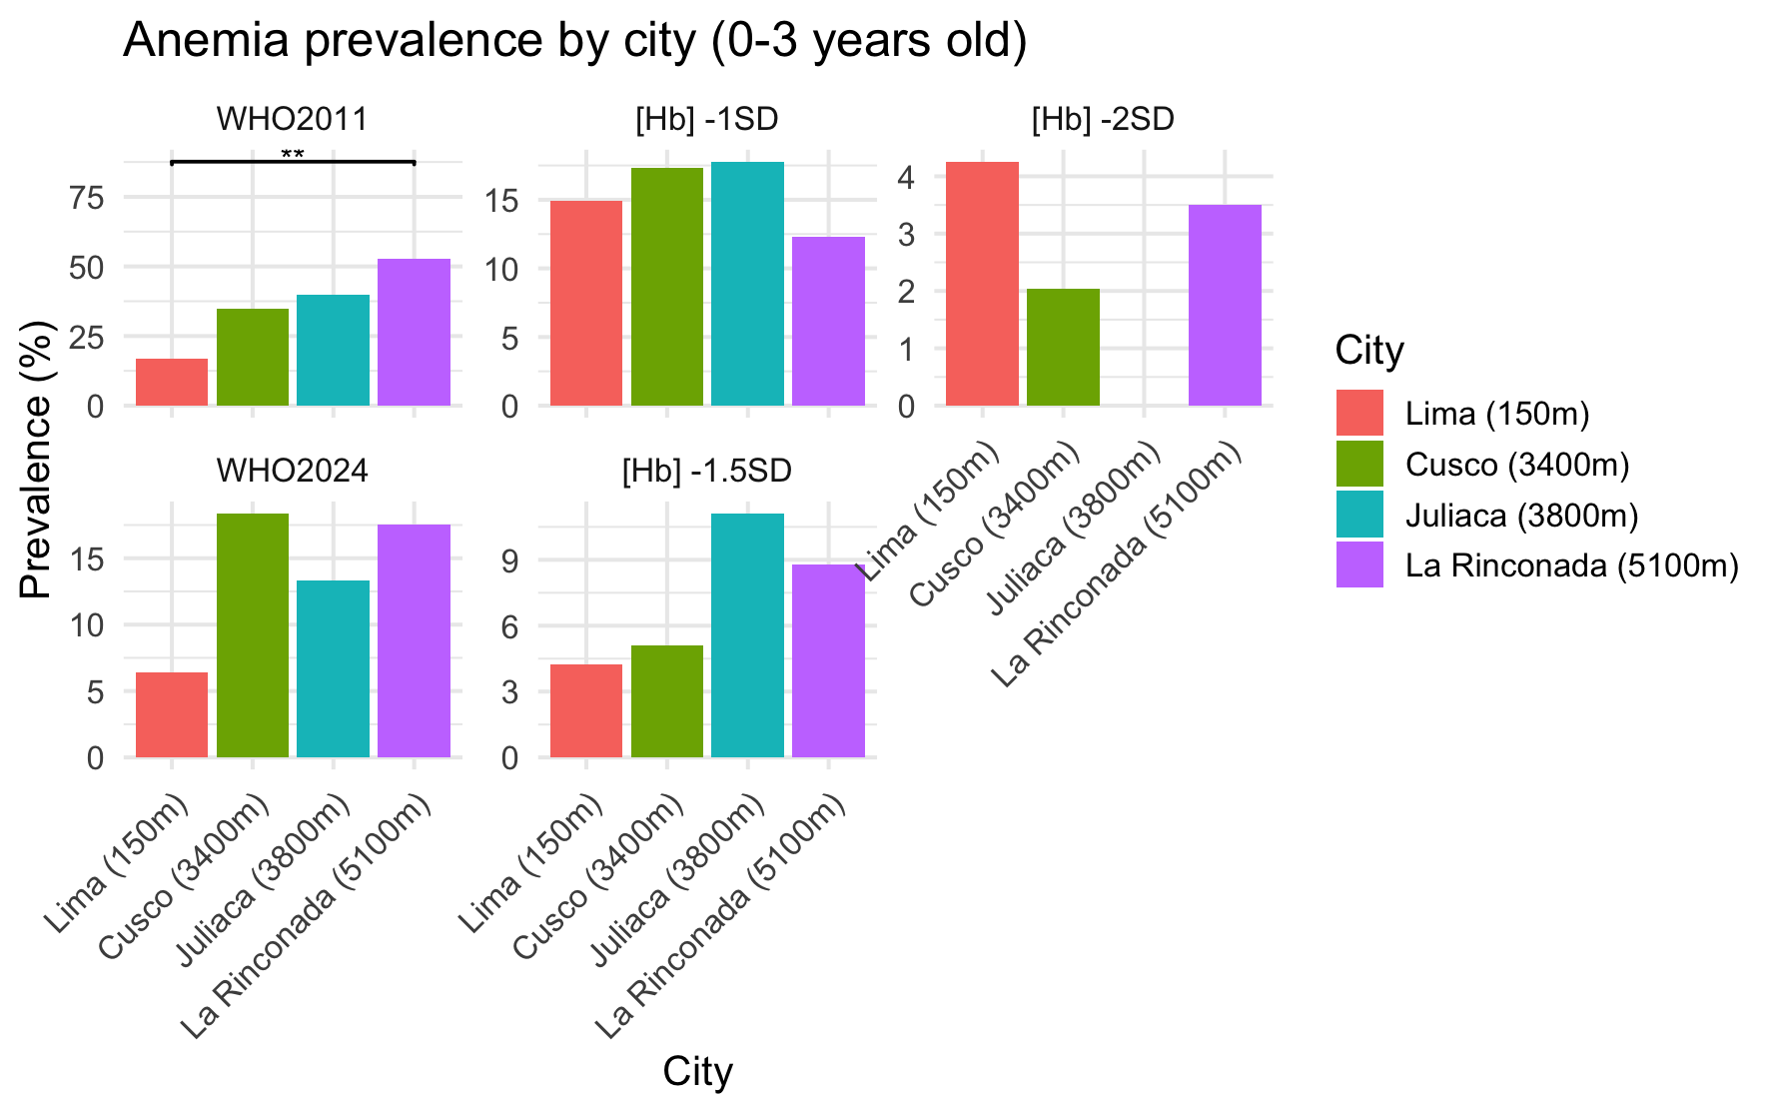

Slide 12
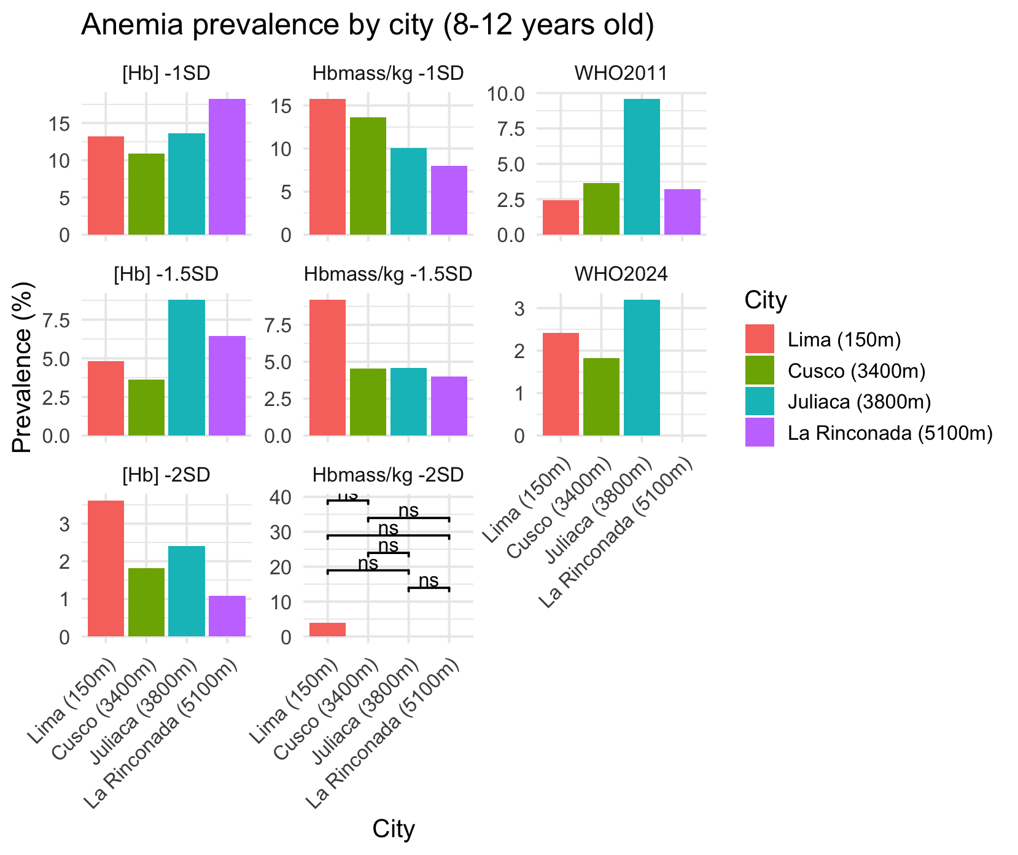

Slide 13
EXPLICATIONS
Pour chaque méthode, on teste s’il y a une différence globale de prévalence entre les methodes (test du Chi² ou Fisher selon les effectifs).
On calcule le pourcentage d’enfants anémiques pour chaque ville et chaque méthode.
On crée toutes les paires de villes pour comparaison deux à deux.
Pour chaque paire et chaque méthode :
Test de Chi² ou de Fisher (si n < 5) sur la variable binaire d’anémie.
Stockage des p-values brutes.
Ajustement des p-values pour chaque méthode séparément avec la méthode de Benjamini-Hochberg (BH).

Slide 14
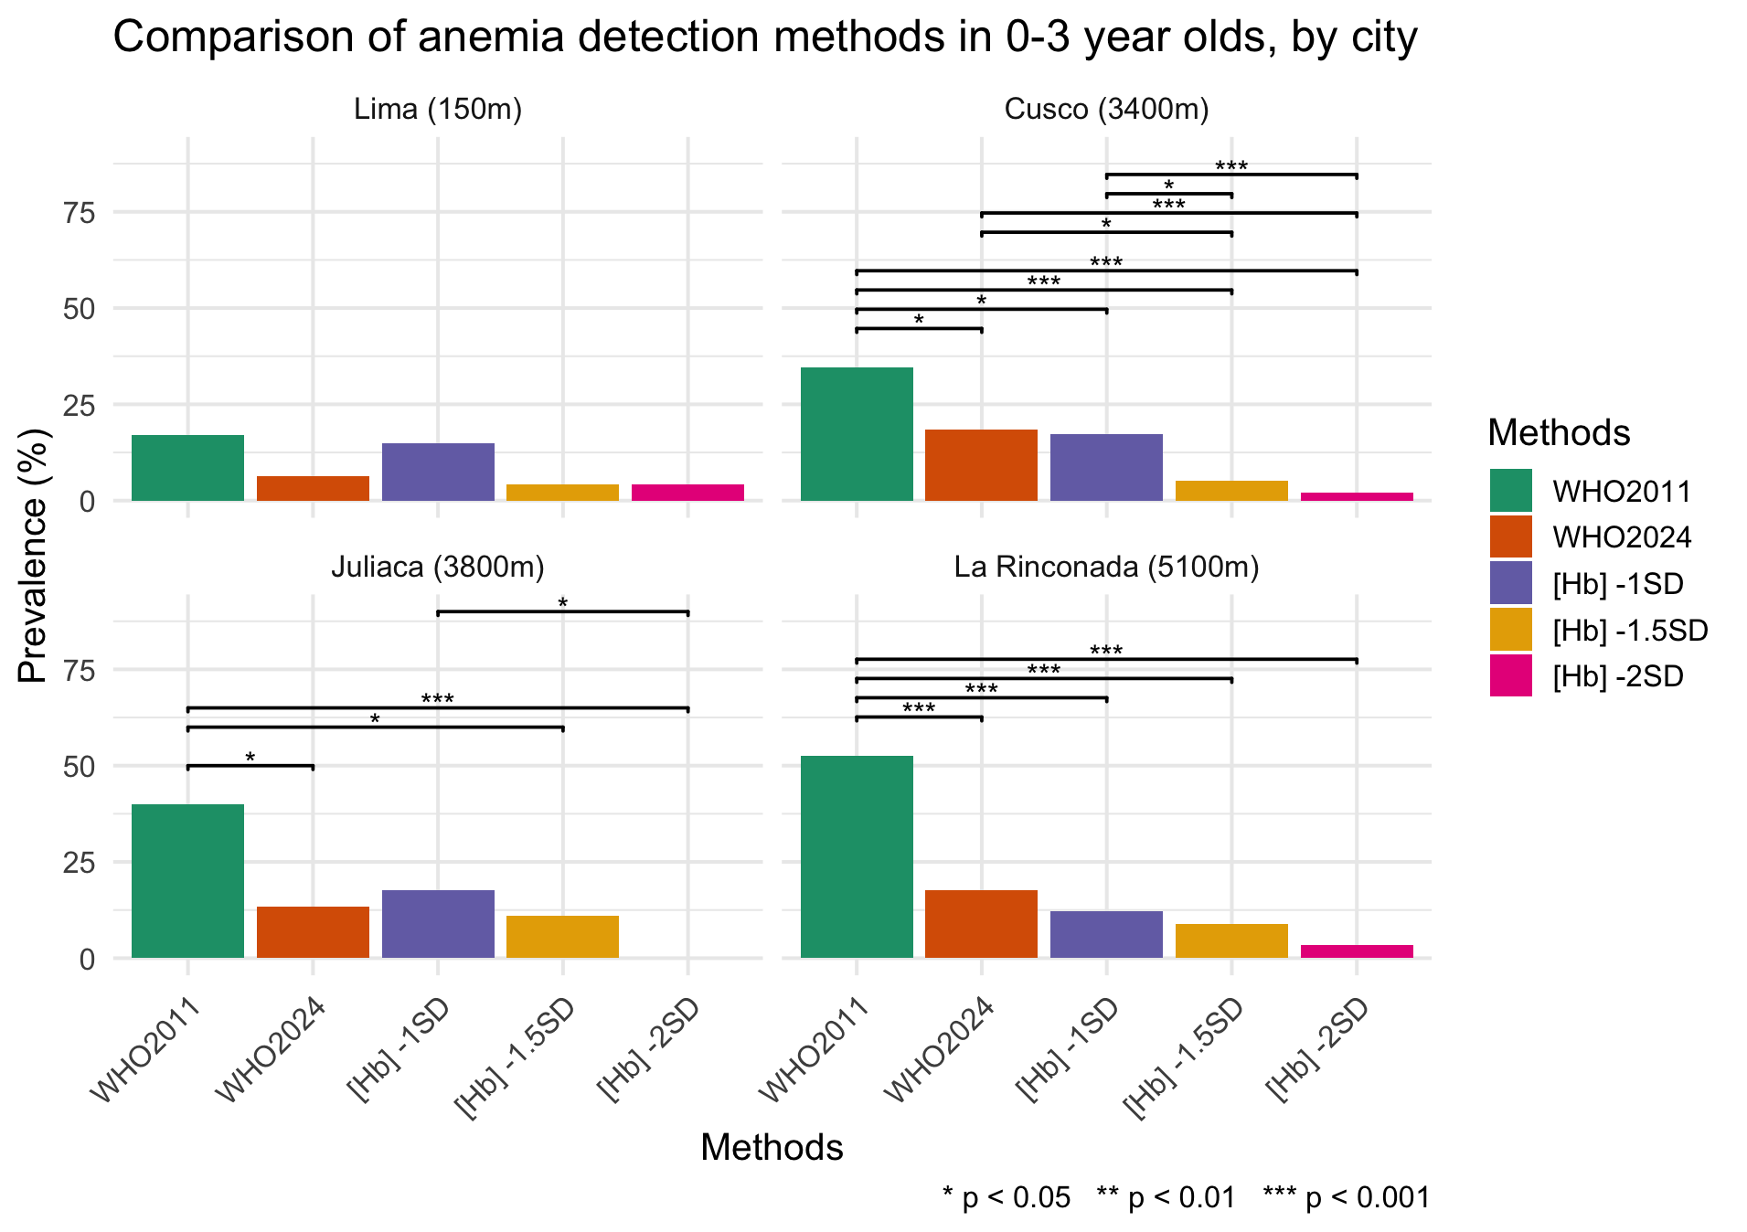

Slide 15
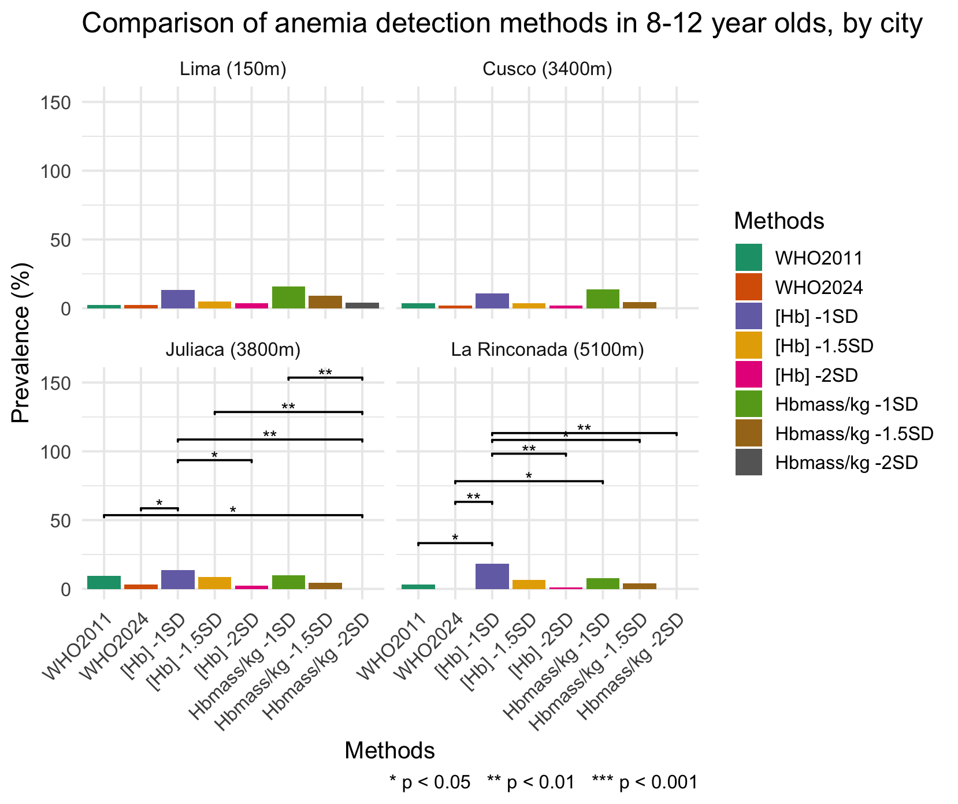

Slide 16
EXPLICATIONS
On compare deux variables binaires appariées (par exemple, deux diagnostics d’anémie chez les mêmes enfants, selon deux méthodes différentes) à l’aide du test de McNemar.
Ce test permet de répondre à la question : « Est-ce que deux méthodes de classification binaire (oui/non) donnent des résultats significativement différents, lorsqu'elles sont appliquées aux mêmes individus ? »
On crée toutes les paires de villes pour comparaison deux à deux.
On choisis automatiquement entre :
Test exact (binomial) si peu de discordants (plus fiable dans petits échantillons)
Test de Chi² sinon (plus rapide dans grands échantillons)

Slide 17
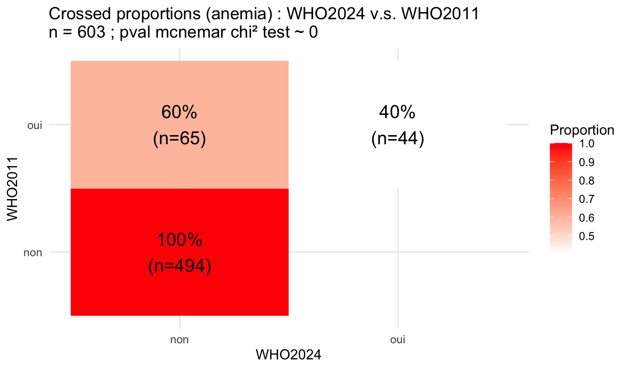

Slide 18
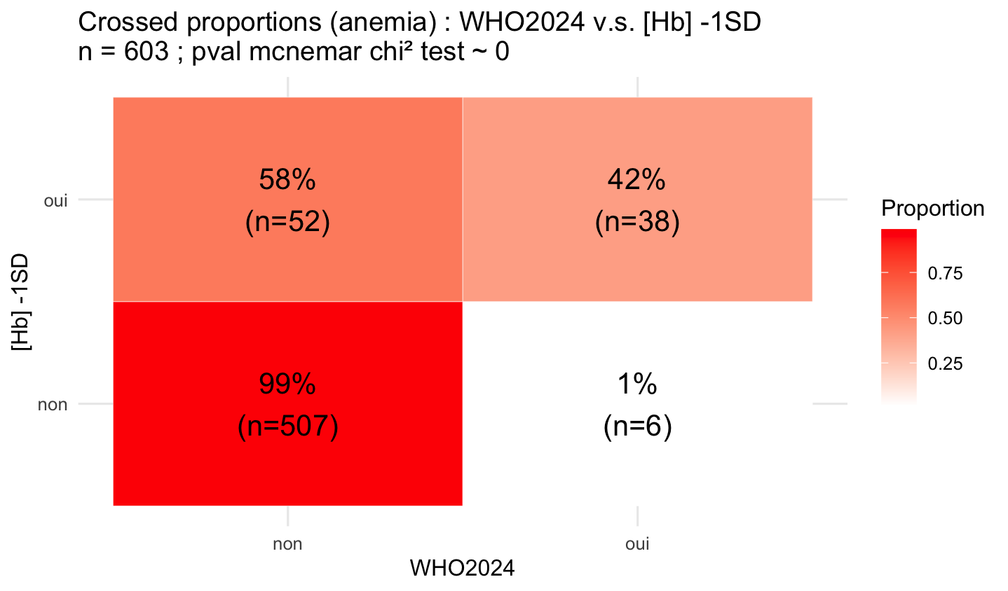

Slide 19
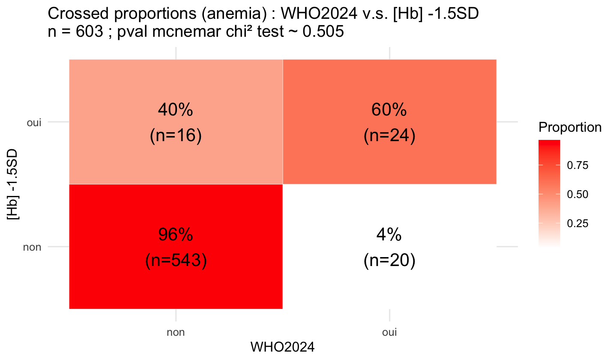

Slide 20
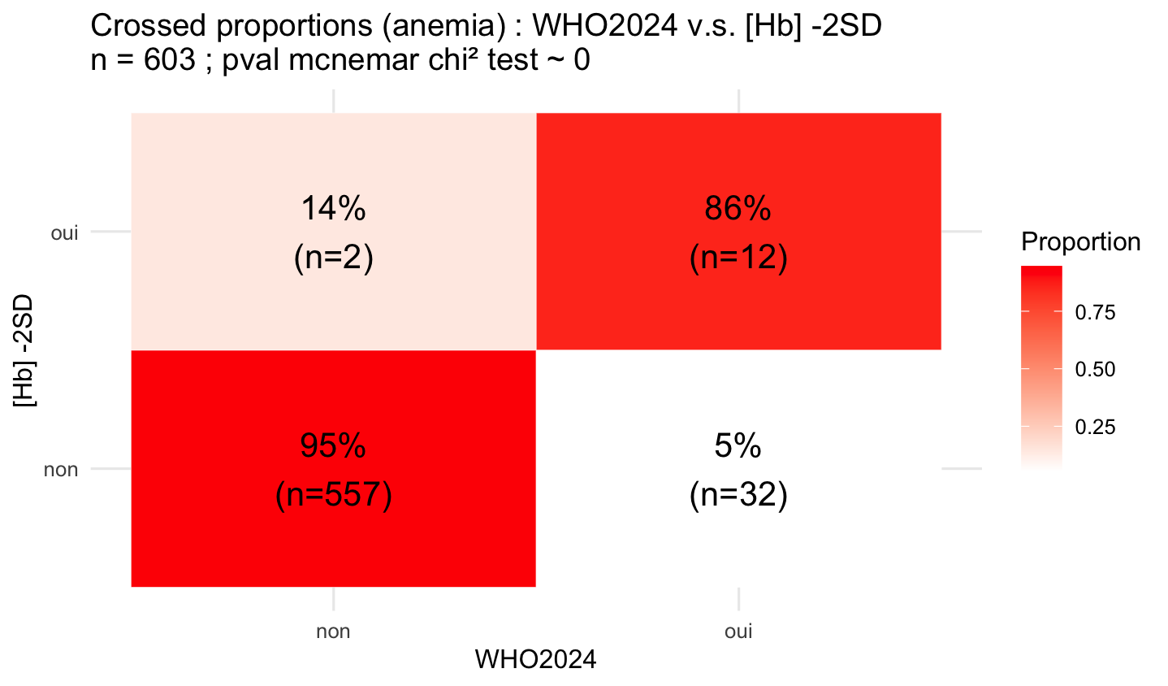

Slide 21
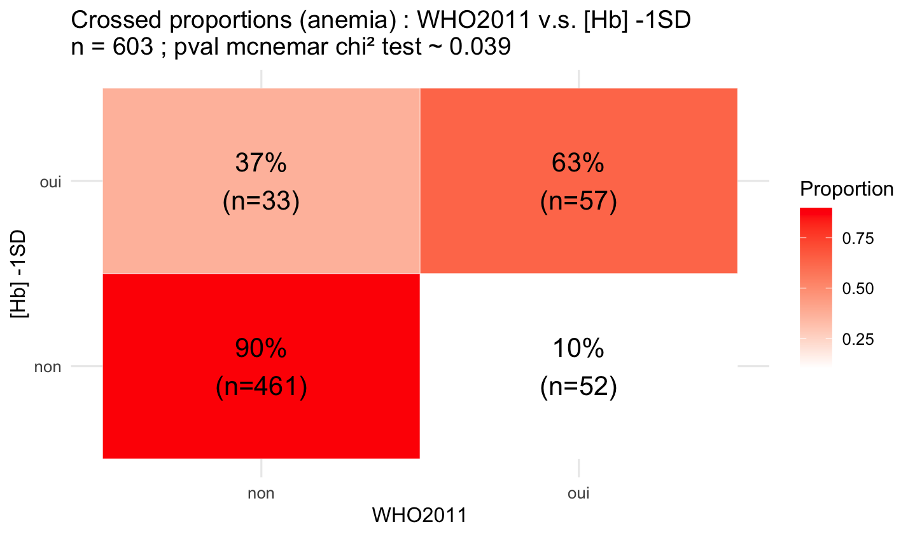

Slide 22
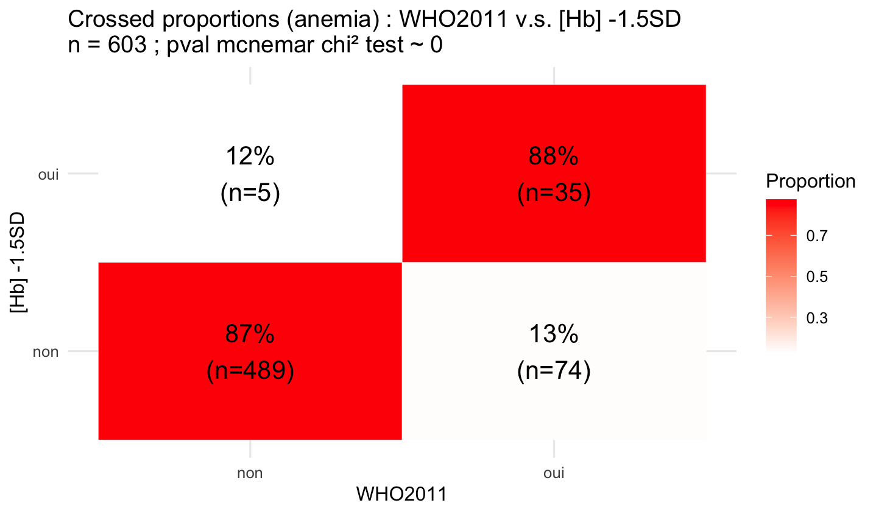

Slide 23


Slide 24
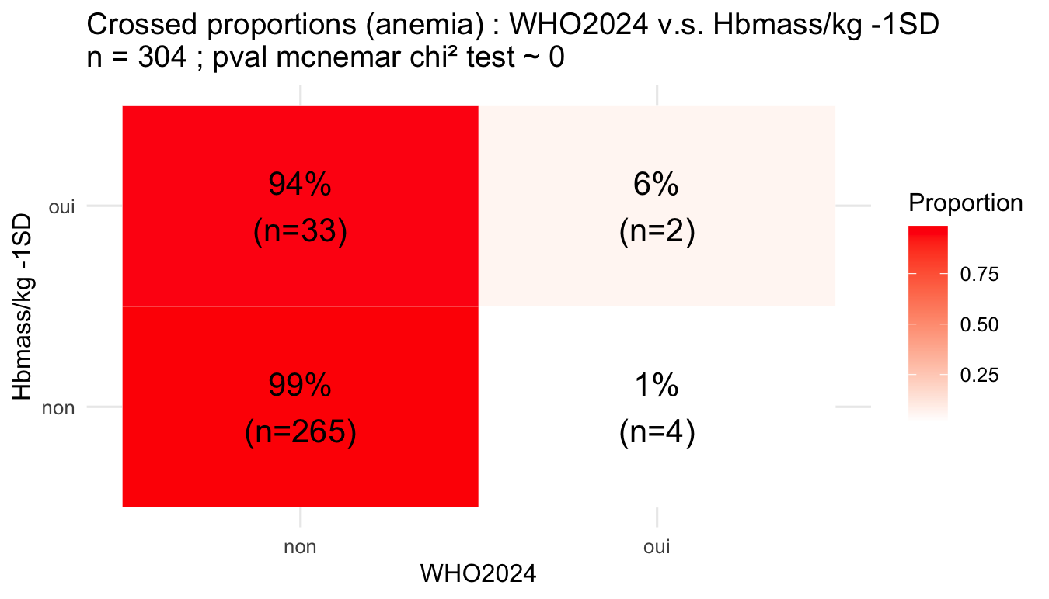

Slide 25
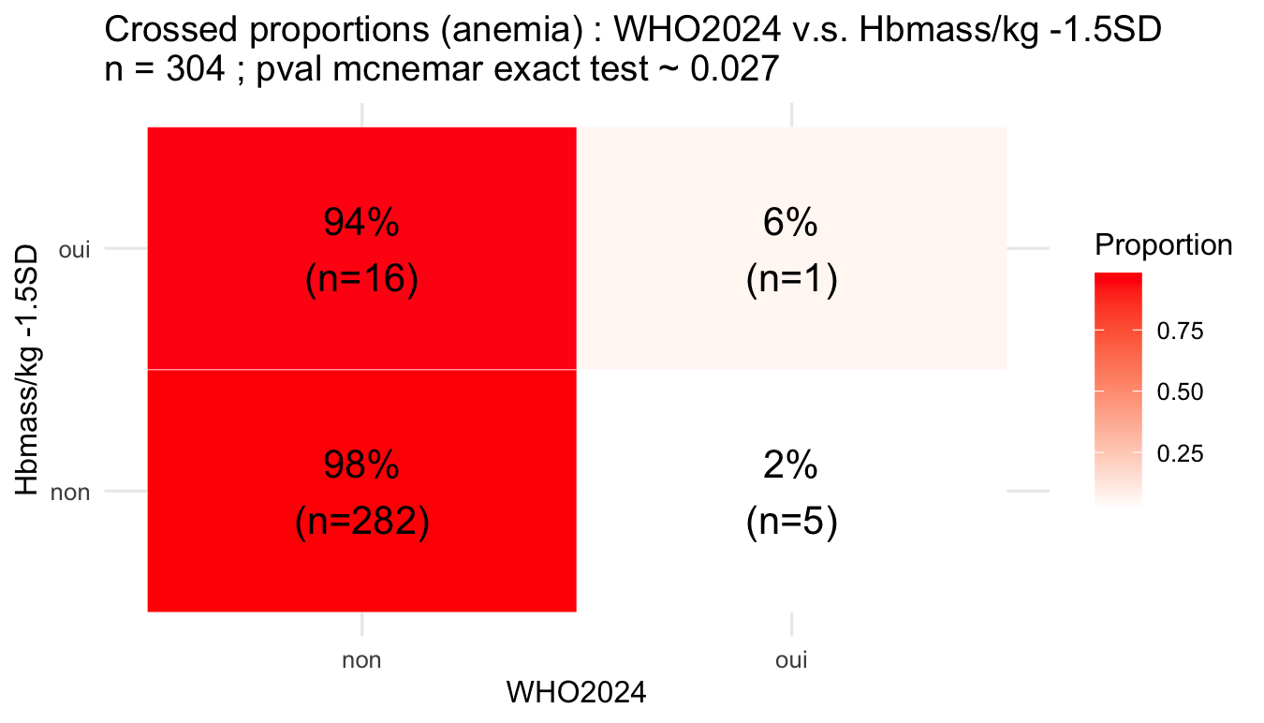

Slide 26
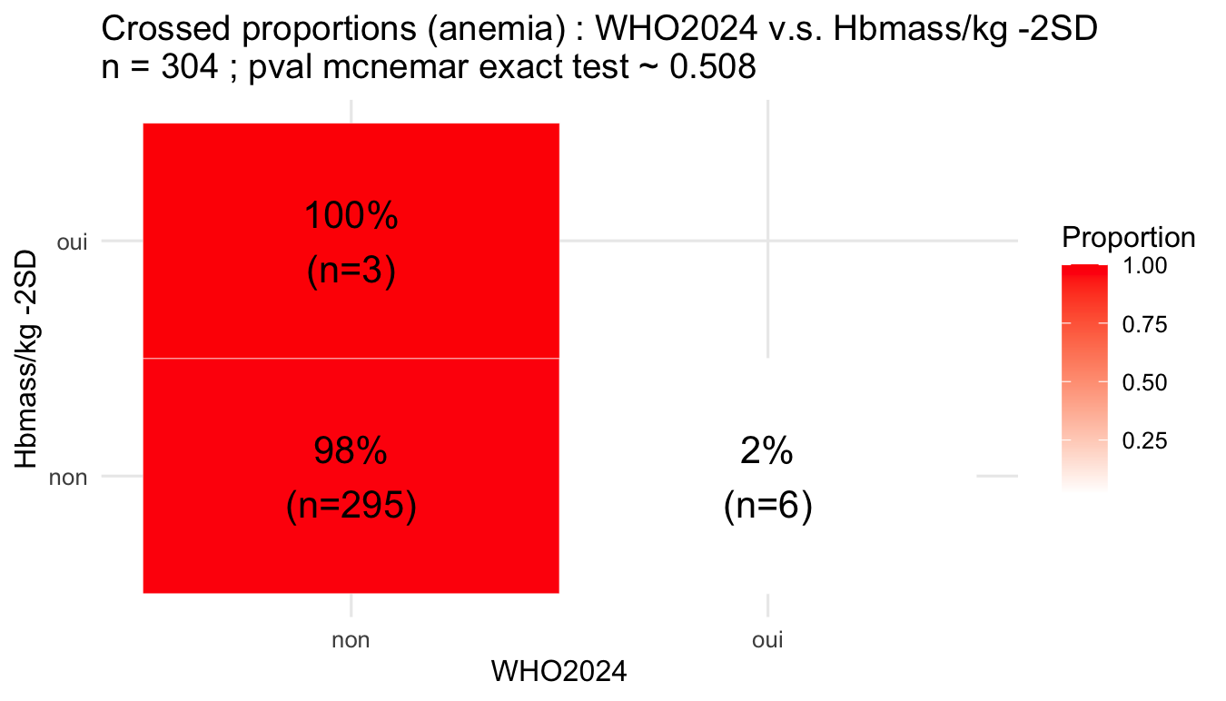

Slide 27
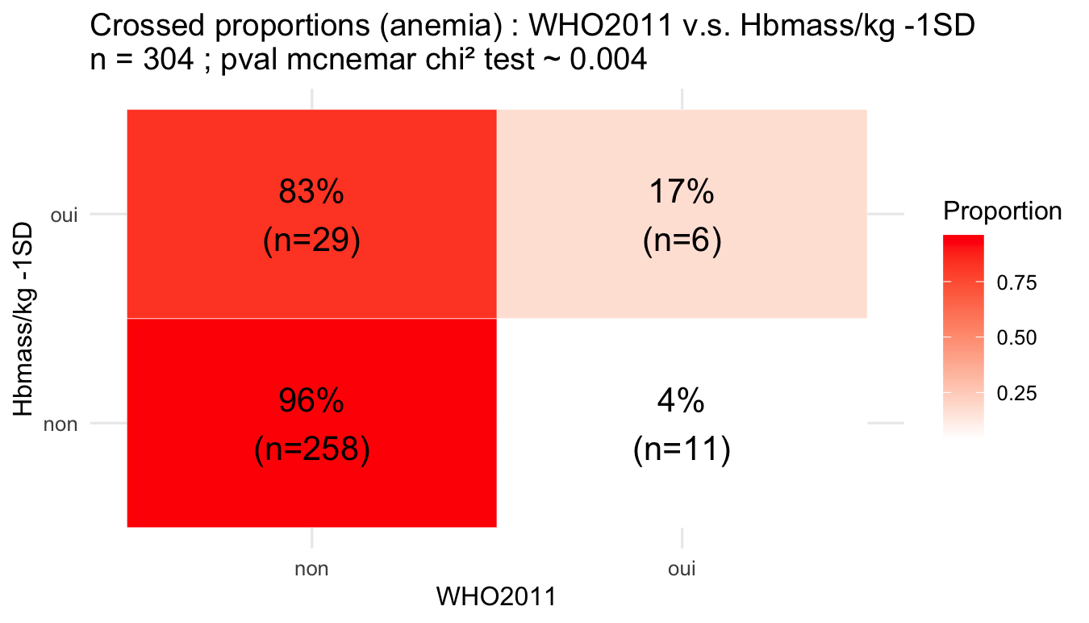

Slide 28
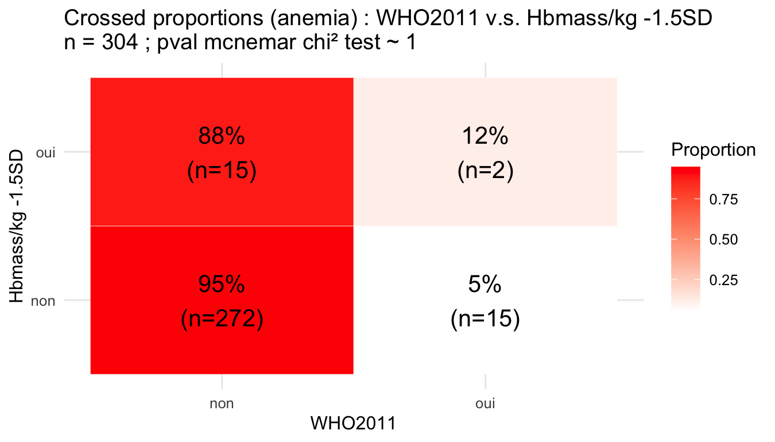

Slide 29


Slide 30
Comparaison de la prévalence de l’anémie ferriprive diagnostiquée selon différentes méthodes ( c’est-à-dire OMS 2011 + Ferritine, OMS 2024 + Ferritine) par ville et par catégorie d’âge : effet de l’altitude et effet de la méthode

Slide 31
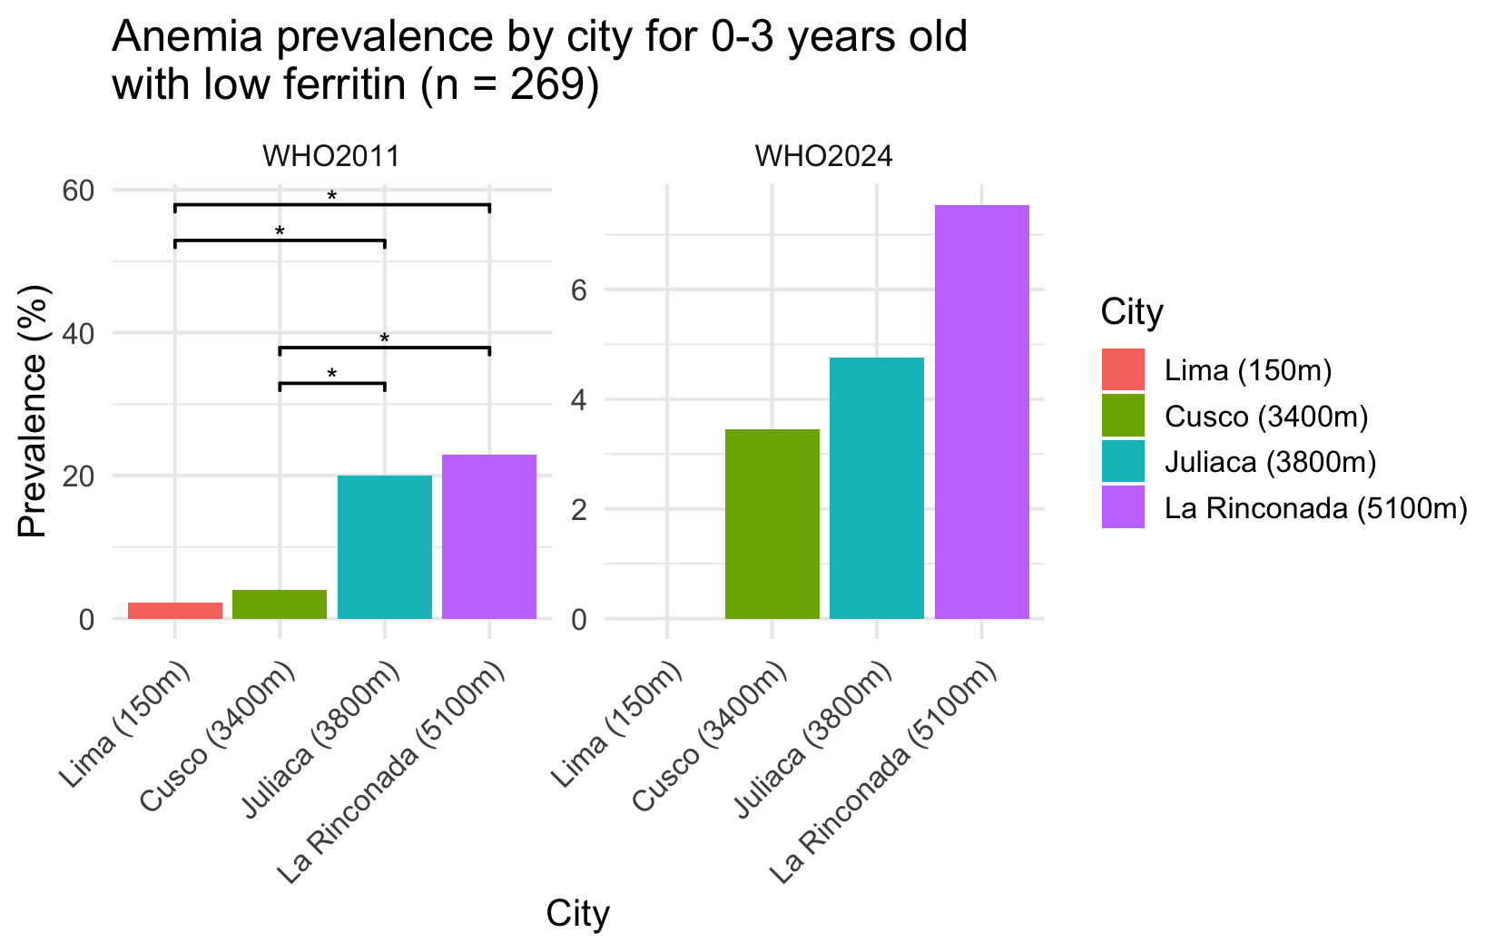

Slide 32
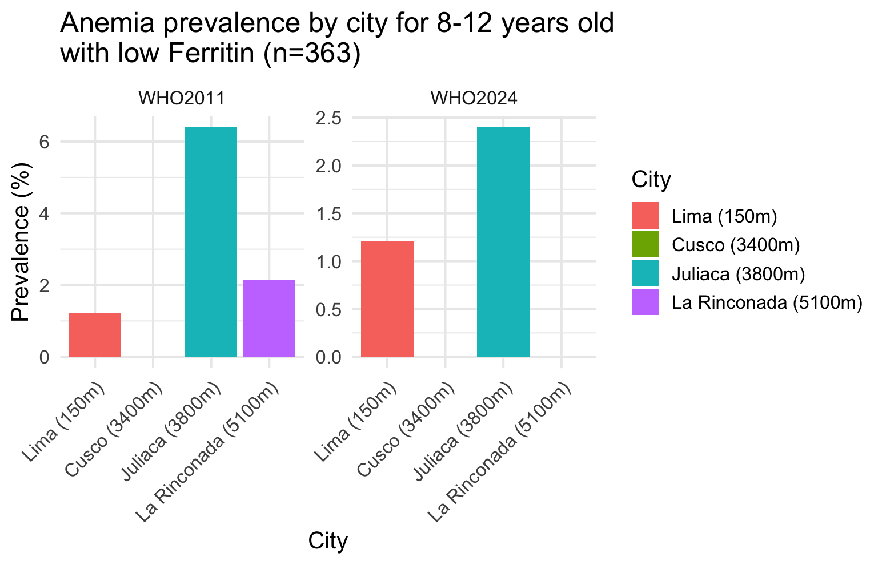

Slide 33
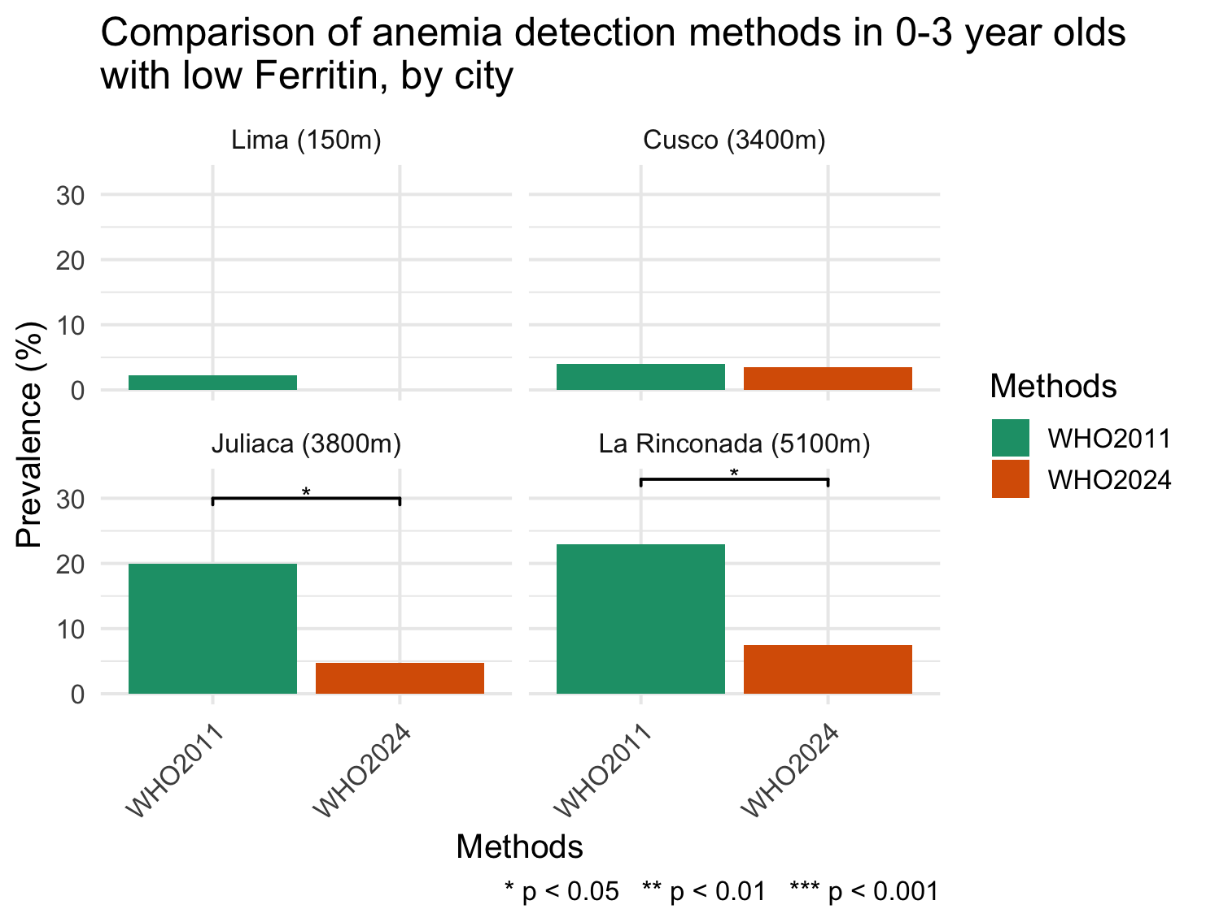

Slide 34
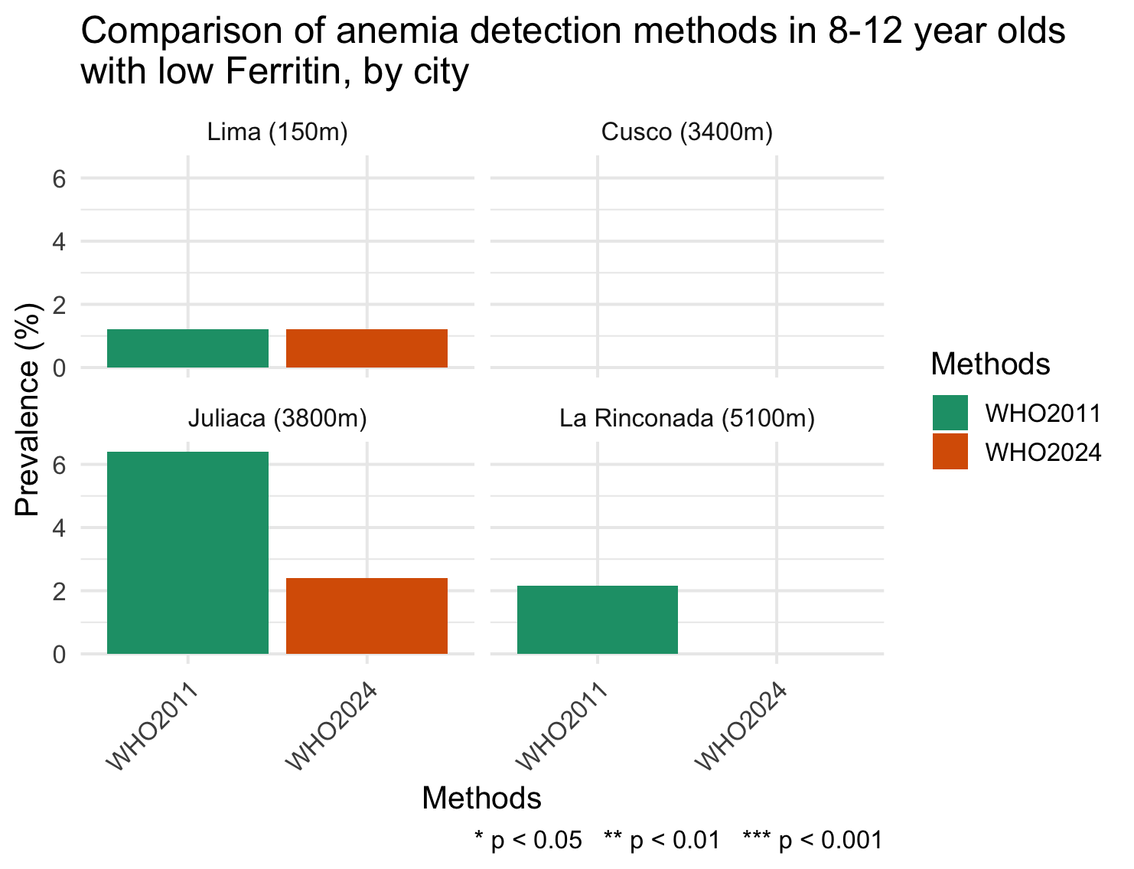

Slide 35
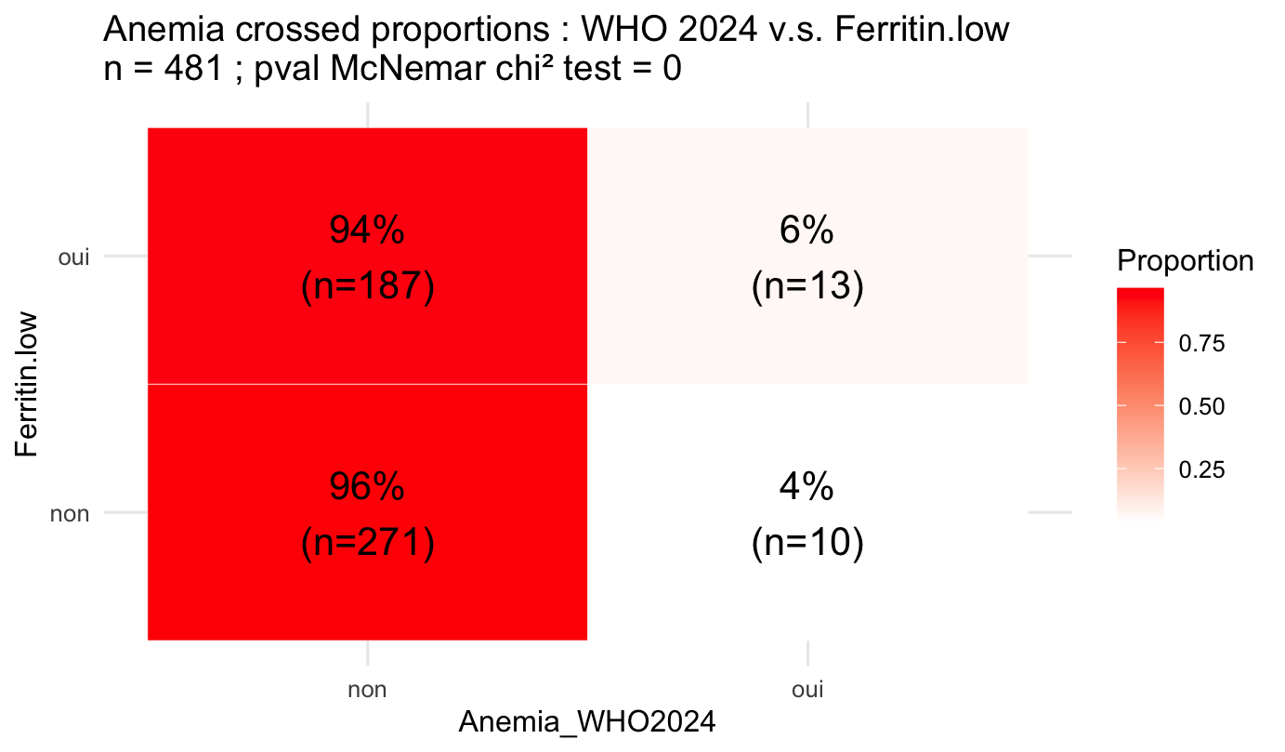

Slide 36
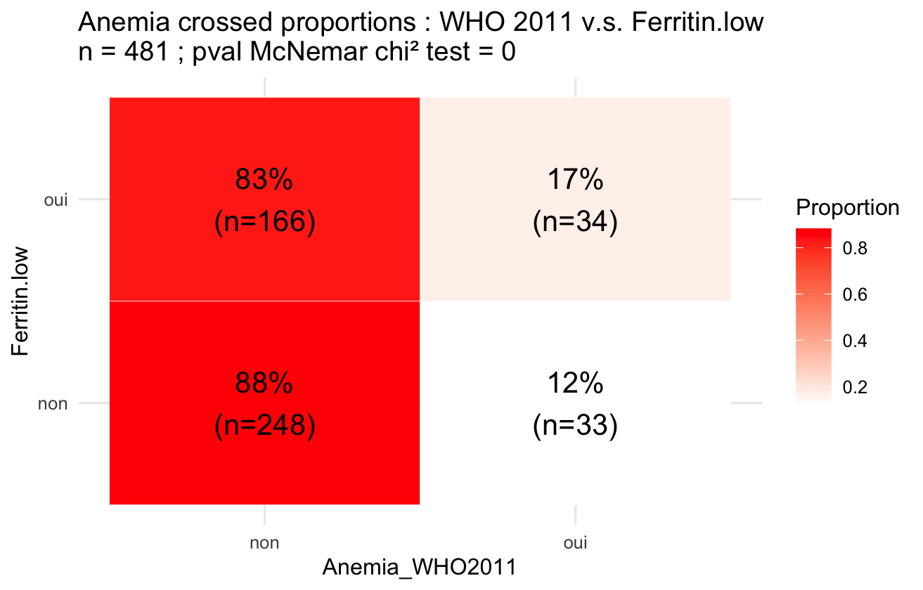

Slide 37
Tables avec prévalence

Slide 38
Comparaison de la prévalence de la polyglobulie diagnostiquée selon différentes méthodes (OMS 2011, OMS 2024, mean [Hb] +1, +1,5 et +2SD, mean Hbmass +1, +1,5 et +2SD) par ville et par catégorie d’âge : effet de l’altitude et effet de la méthode a. Box plots (comparaison entre altitudes, comparaison entre méthodes) b. Tables avec prévalence c. Concordance des méthodes (McNemar)

Slide 39
Table (modalities)
 | 0-3 ans | 0-3 ans | 0-3 ans | 0-3 ans
Variable | Lima (150m) | Cusco (3400m) | Juliaca (3800m) | La Rinconada (5100m)
Polyglobulie_14.5_OMS2011 | non (n=46) oui (n=1) NA (n=2) | non (n=98) NA (n=16) | non (n=45) NA (n=3) | non (n=57) NA (n=1)
Polyglobulie_14.5_OMS2024 | non (n=46) oui (n=1) NA (n=2) | non (n=98) NA (n=16) | non (n=45) NA (n=3) | non (n=56) oui (n=1) NA (n=1)
Polyglobulie_SD | non (n=41) oui (n=6) NA (n=2) | non (n=81) oui (n=17) NA (n=16) | non (n=36) oui (n=9) NA (n=3) | non (n=49) oui (n=8) NA (n=1)
Polyglobulie_2SD | non (n=46) oui (n=1) NA (n=2) | non (n=96) oui (n=2) NA (n=16) | non (n=44) oui (n=1) NA (n=3) | non (n=56) oui (n=1) NA (n=1)
Polyglobulie_SD_Hbmass_kg | NA (n=49) | NA (n=114) | NA (n=48) | NA (n=58)
Polyglobulie_2SD_Hbmass_kg | NA (n=49) | NA (n=114) | NA (n=48) | NA (n=58)
Polyglobulie_1.5SD | non (n=45) oui (n=2) NA (n=2) | non (n=92) oui (n=6) NA (n=16) | non (n=43) oui (n=2) NA (n=3) | non (n=54) oui (n=3) NA (n=1)
Polyglobulie_1.5SD_Hbmass_kg | NA (n=49) | NA (n=114) | NA (n=48) | NA (n=58)

Slide 40
Table (modalities)
 | 8-12 ans | 8-12 ans | 8-12 ans | 8-12 ans
Variable | Lima (150m) | Cusco (3400m) | Juliaca (3800m) | La Rinconada (5100m)
Polyglobulie_14.5_OMS2011 | non (n=77) oui (n=6) | non (n=53) oui (n=2) NA (n=4) | non (n=123) oui (n=2) | non (n=84) oui (n=9) NA (n=3)
Polyglobulie_14.5_OMS2024 | non (n=77) oui (n=6) | non (n=49) oui (n=6) NA (n=4) | non (n=113) oui (n=12) | non (n=50) oui (n=43) NA (n=3)
Polyglobulie_SD | non (n=73) oui (n=10) | non (n=46) oui (n=9) NA (n=4) | non (n=102) oui (n=23) | non (n=81) oui (n=12) NA (n=3)
Polyglobulie_2SD | non (n=81) oui (n=2) | non (n=54) oui (n=1) NA (n=4) | non (n=123) oui (n=2) | non (n=90) oui (n=3) NA (n=3)
Polyglobulie_SD_Hbmass_kg | non (n=61) oui (n=15) NA (n=7) | non (n=41) oui (n=3) NA (n=15) | non (n=98) oui (n=11) NA (n=16) | non (n=65) oui (n=10) NA (n=21)
Polyglobulie_2SD_Hbmass_kg | non (n=76) NA (n=7) | non (n=43) oui (n=1) NA (n=15) | non (n=105) oui (n=4) NA (n=16) | non (n=72) oui (n=3) NA (n=21)
Polyglobulie_1.5SD | non (n=79) oui (n=4) | non (n=49) oui (n=6) NA (n=4) | non (n=116) oui (n=9) | non (n=88) oui (n=5) NA (n=3)
Polyglobulie_1.5SD_Hbmass_kg | non (n=70) oui (n=6) NA (n=7) | non (n=43) oui (n=1) NA (n=15) | non (n=101) oui (n=8) NA (n=16) | non (n=70) oui (n=5) NA (n=21)

Slide 41
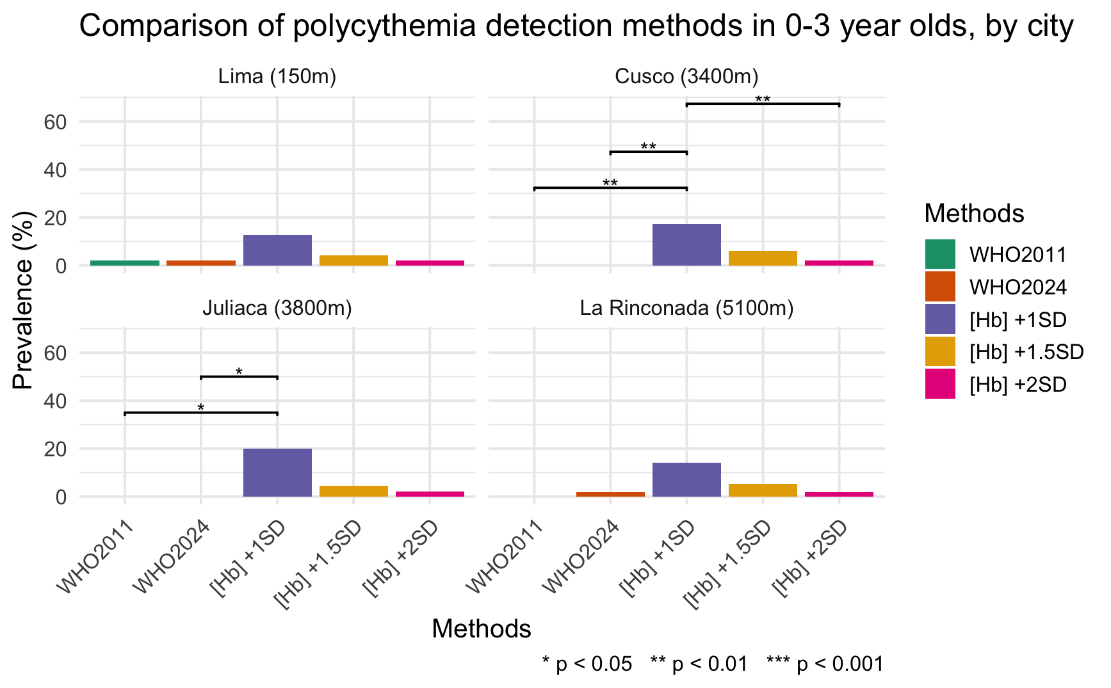

Slide 42
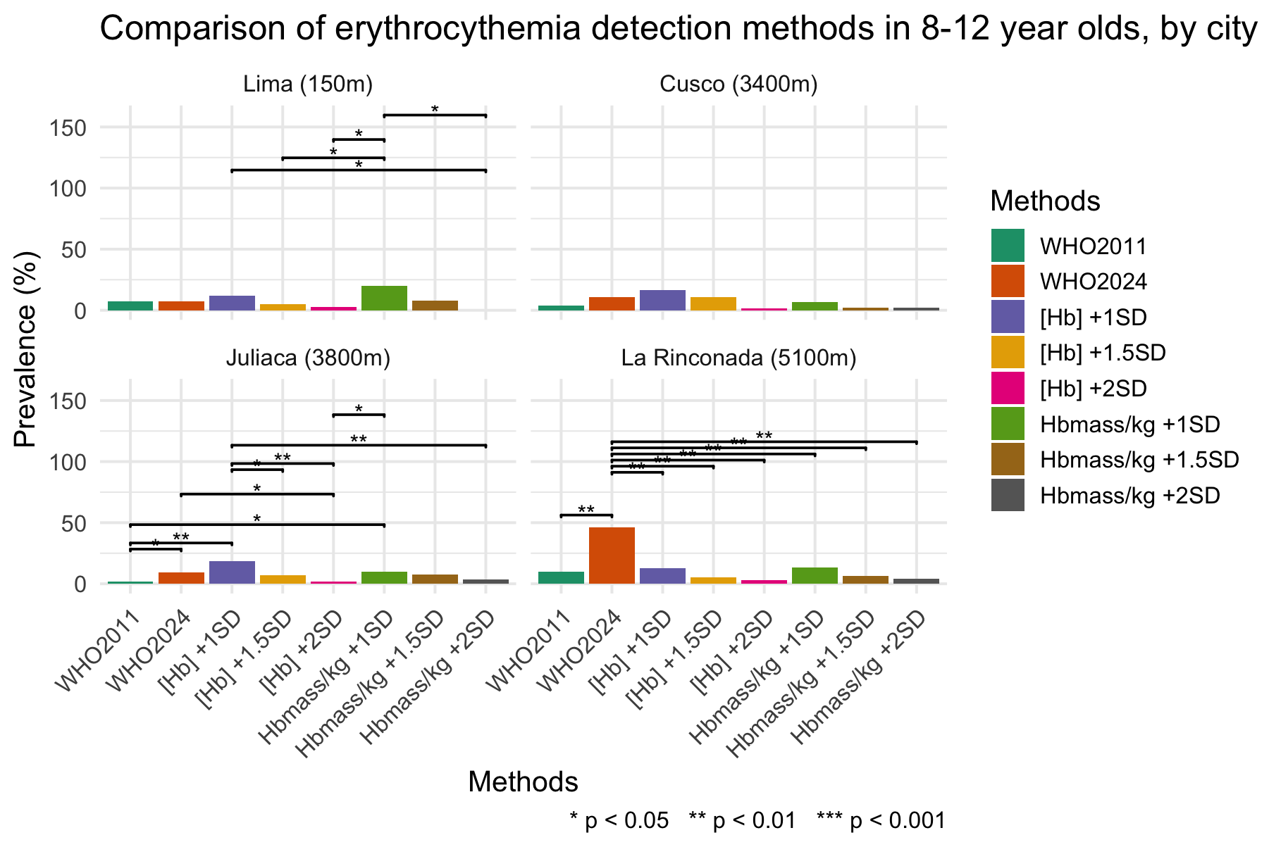

Slide 43
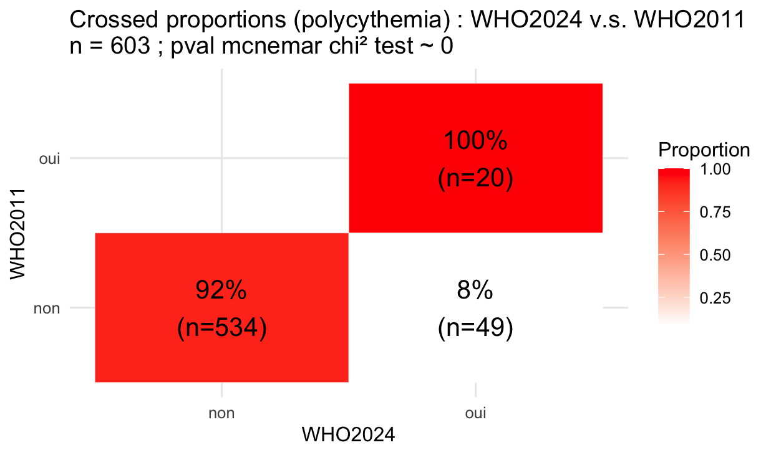

Slide 44
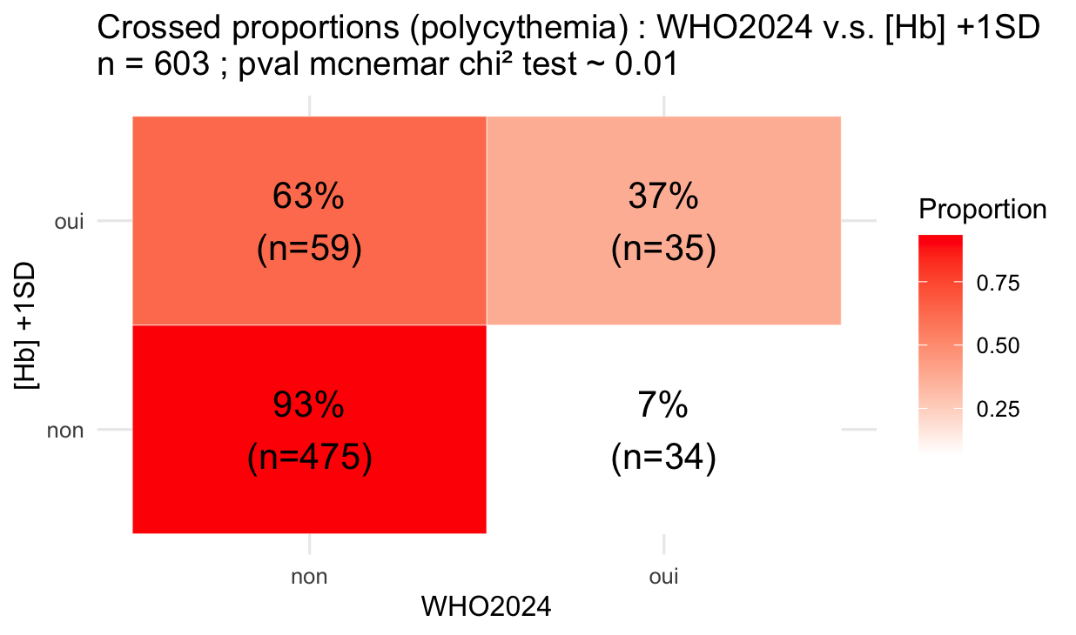

Slide 45
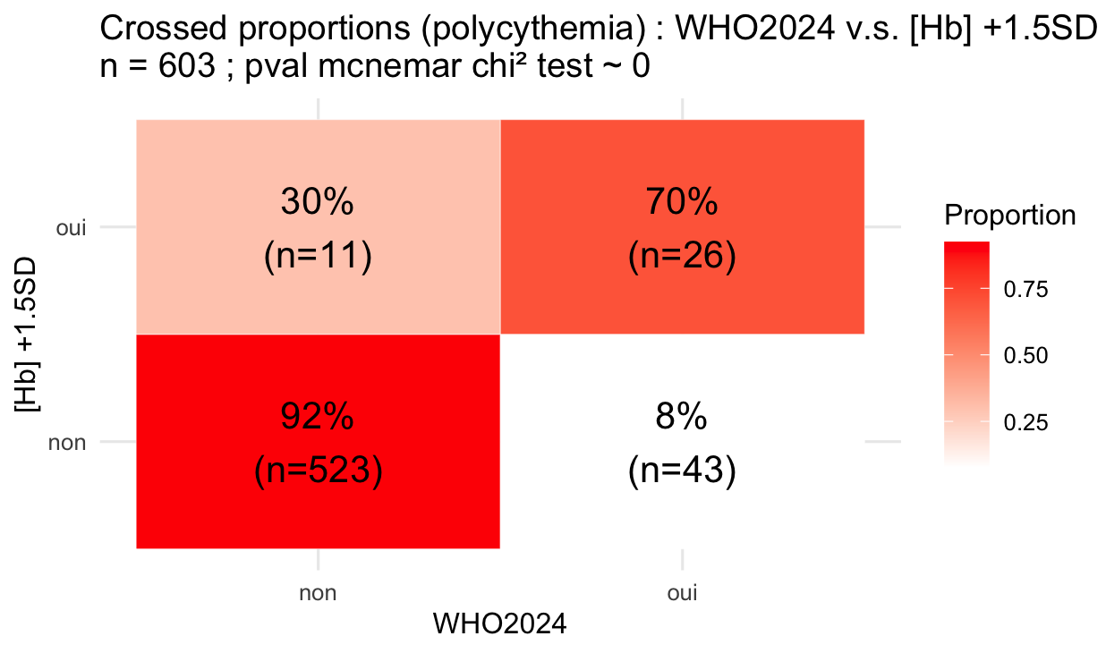

Slide 46
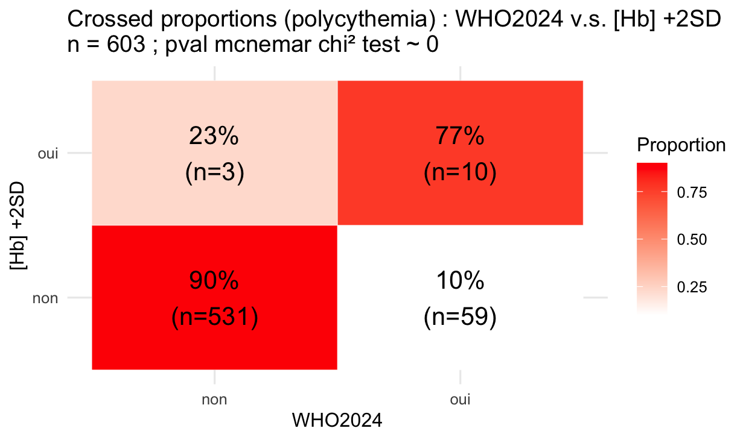

Slide 47
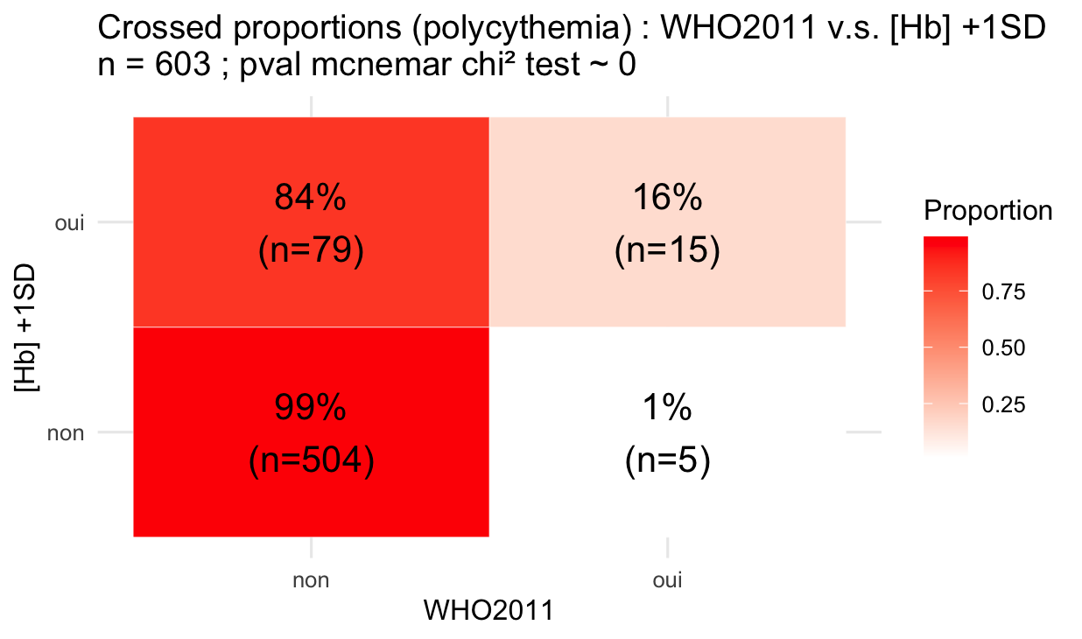

Slide 48
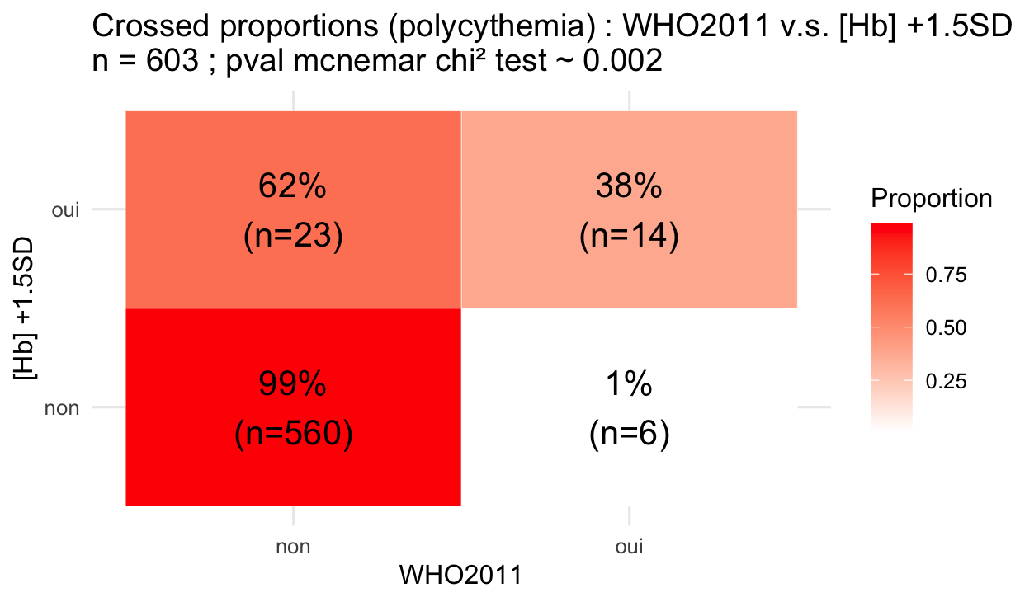

Slide 49


Slide 50
5. Comparaison des moyennes des différents marqueurs sanguins du fer (ou de la prévalence de valeurs hautes ou basses) entre enfants avec/sans anémie selon les différentes méthodes (OMS 2011, OMS 2024, mean [Hb] -1, -1,5 et -2SD, mean Hbmass -1, -1,5 et -2SD) par ville et par catégorie d’âge a. Box plots b. Tables avec mean +/- SD

Slide 51
Table (mean +-SD)
 | 0-3 ans | 0-3 ans | 0-3 ans | 0-3 ans
Variable | Lima (150m) | Cusco (3400m) | Juliaca (3800m) | La Rinconada (5100m)
Body.iron | 5.07 ± 1.17 (n=33) | 5.08 ± 0.89 (n=26) | 4.83 ± 1.06 (n=35) | 4.82 ± 1.04 (n=44)
CRP..mg.L. | 5.04 ± 4.31 (n=34) | 7.81 ± 14.73 (n=27) | 6.57 ± 6.39 (n=37) | 5.34 ± 3.47 (n=46)
ERFE..ng.mL. | 0.37 ± 0.49 (n=19) | 1.09 ± 1.92 (n=25) | 2.73 ± 5.40 (n=36) | 1.90 ± 4.50 (n=37)
FER..micromol.L. | 11.33 ± 4.77 (n=34) | 12.73 ± 5.96 (n=27) | 12.40 ± 6.17 (n=37) | 13.05 ± 8.01 (n=46)
FERRITINE..microg.L. | 29.50 ± 15.79 (n=34) | 28.15 ± 21.15 (n=27) | 19.97 ± 11.84 (n=37) | 20.24 ± 15.52 (n=46)
RECEPTEUR.TRANSFERINE..mg.L. | 1.61 ± 0.36 (n=34) | 1.54 ± 0.26 (n=26) | 1.68 ± 0.30 (n=37) | 2.04 ± 0.75 (n=46)
TRANSFERINE..g.L. | 2.75 ± 0.36 (n=34) | 2.68 ± 0.35 (n=27) | 2.99 ± 0.39 (n=37) | 3.02 ± 0.54 (n=46)
Vit.B12 | 355.78 ± 109.77 (n=9) | 446.05 ± 154.26 (n=21) | 485.71 ± 149.04 (n=28) | 404.17 ± 140.80 (n=23)
Vit.B9 | 16.62 ± 2.91 (n=9) | 16.39 ± 3.36 (n=20) | 12.68 ± 2.86 (n=25) | 11.87 ± 3.04 (n=24)

Slide 52
Table (mean +-SD)
 | 8-12 ans | 8-12 ans | 8-12 ans | 8-12 ans
Variable | Lima (150m) | Cusco (3400m) | Juliaca (3800m) | La Rinconada (5100m)
Body.iron | 1.58 ± 0.44 (n=82) | 1.84 ± 0.51 (n=54) | 1.69 ± 0.44 (n=124) | 1.86 ± 0.49 (n=77)
CRP..mg.L. | 5.50 ± 9.86 (n=82) | 4.18 ± 2.08 (n=54) | 5.96 ± 3.87 (n=124) | 7.30 ± 12.14 (n=77)
ERFE..ng.mL. | 0.27 ± 0.69 (n=82) | 0.69 ± 1.39 (n=54) | 1.46 ± 5.23 (n=124) | 1.14 ± 5.46 (n=89)
FER..micromol.L. | 14.75 ± 6.35 (n=82) | 14.90 ± 5.54 (n=54) | 14.58 ± 5.41 (n=124) | 16.89 ± 7.18 (n=77)
FERRITINE..microg.L. | 34.01 ± 22.51 (n=82) | 31.13 ± 12.50 (n=54) | 27.46 ± 14.55 (n=124) | 38.17 ± 23.55 (n=77)
RECEPTEUR.TRANSFERINE..mg.L. | 1.53 ± 0.49 (n=82) | 1.44 ± 0.24 (n=54) | 1.57 ± 0.27 (n=124) | 1.70 ± 0.32 (n=77)
TRANSFERINE..g.L. | 2.98 ± 0.43 (n=82) | 2.86 ± 0.34 (n=54) | 2.94 ± 0.41 (n=124) | 2.98 ± 0.33 (n=77)
Vit.B12 | 398.68 ± 141.38 (n=82) | 467.20 ± 125.77 (n=54) | 457.55 ± 148.40 (n=122) | 488.21 ± 130.00 (n=90)
Vit.B9 | 14.51 ± 4.25 (n=82) | 13.91 ± 3.06 (n=54) | 11.59 ± 3.29 (n=121) | 11.08 ± 3.01 (n=89)

Slide 53
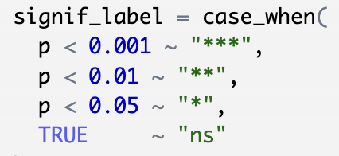
EXPLICATIONS
Ici, nous utilisons le t.test pour comparer les moyennes des deux groupes (ex : Anemie_OMS2024 yes v.s. no)
H0 (p>0.05) : la moyenne de fer des enfants anemiques selon oms2024 ne sont pas significativement différente de la moyenne de fer des enfants non-anémiques
H1 (p<0.05) : il existe une différence significative entre la moyenne de fer des enfants anémiques par rapport aux non anémiques
RAPPEL :

Slide 54
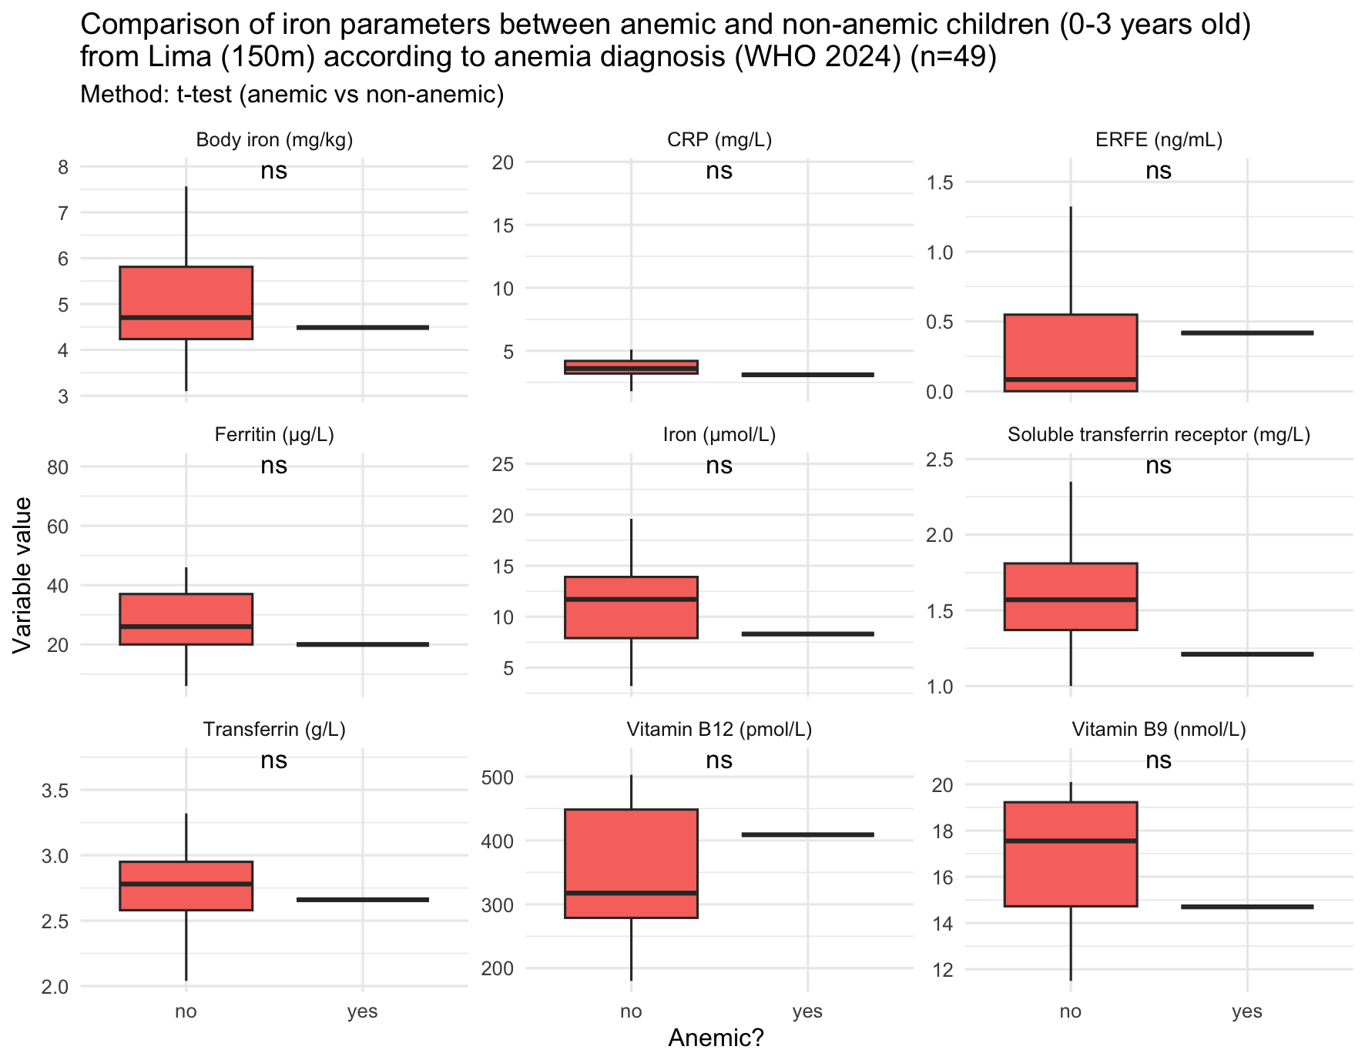

Slide 55
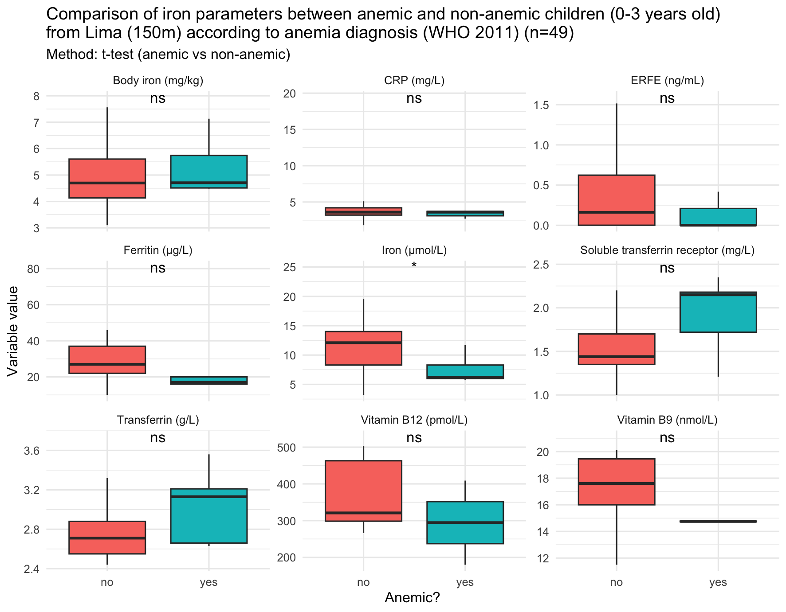

Slide 56
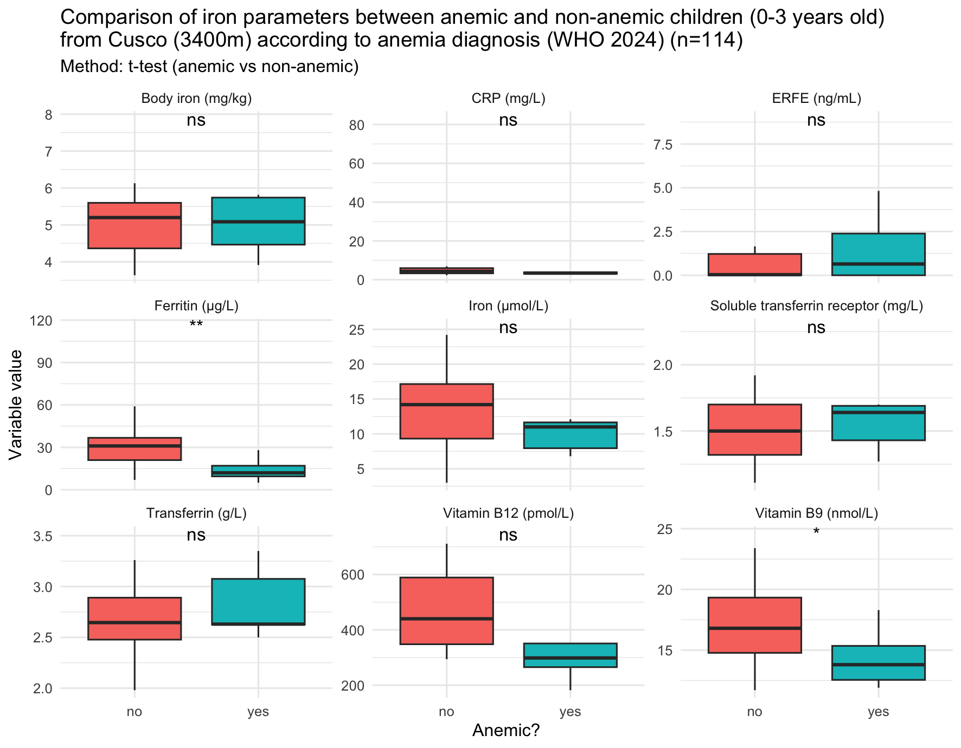

Slide 57
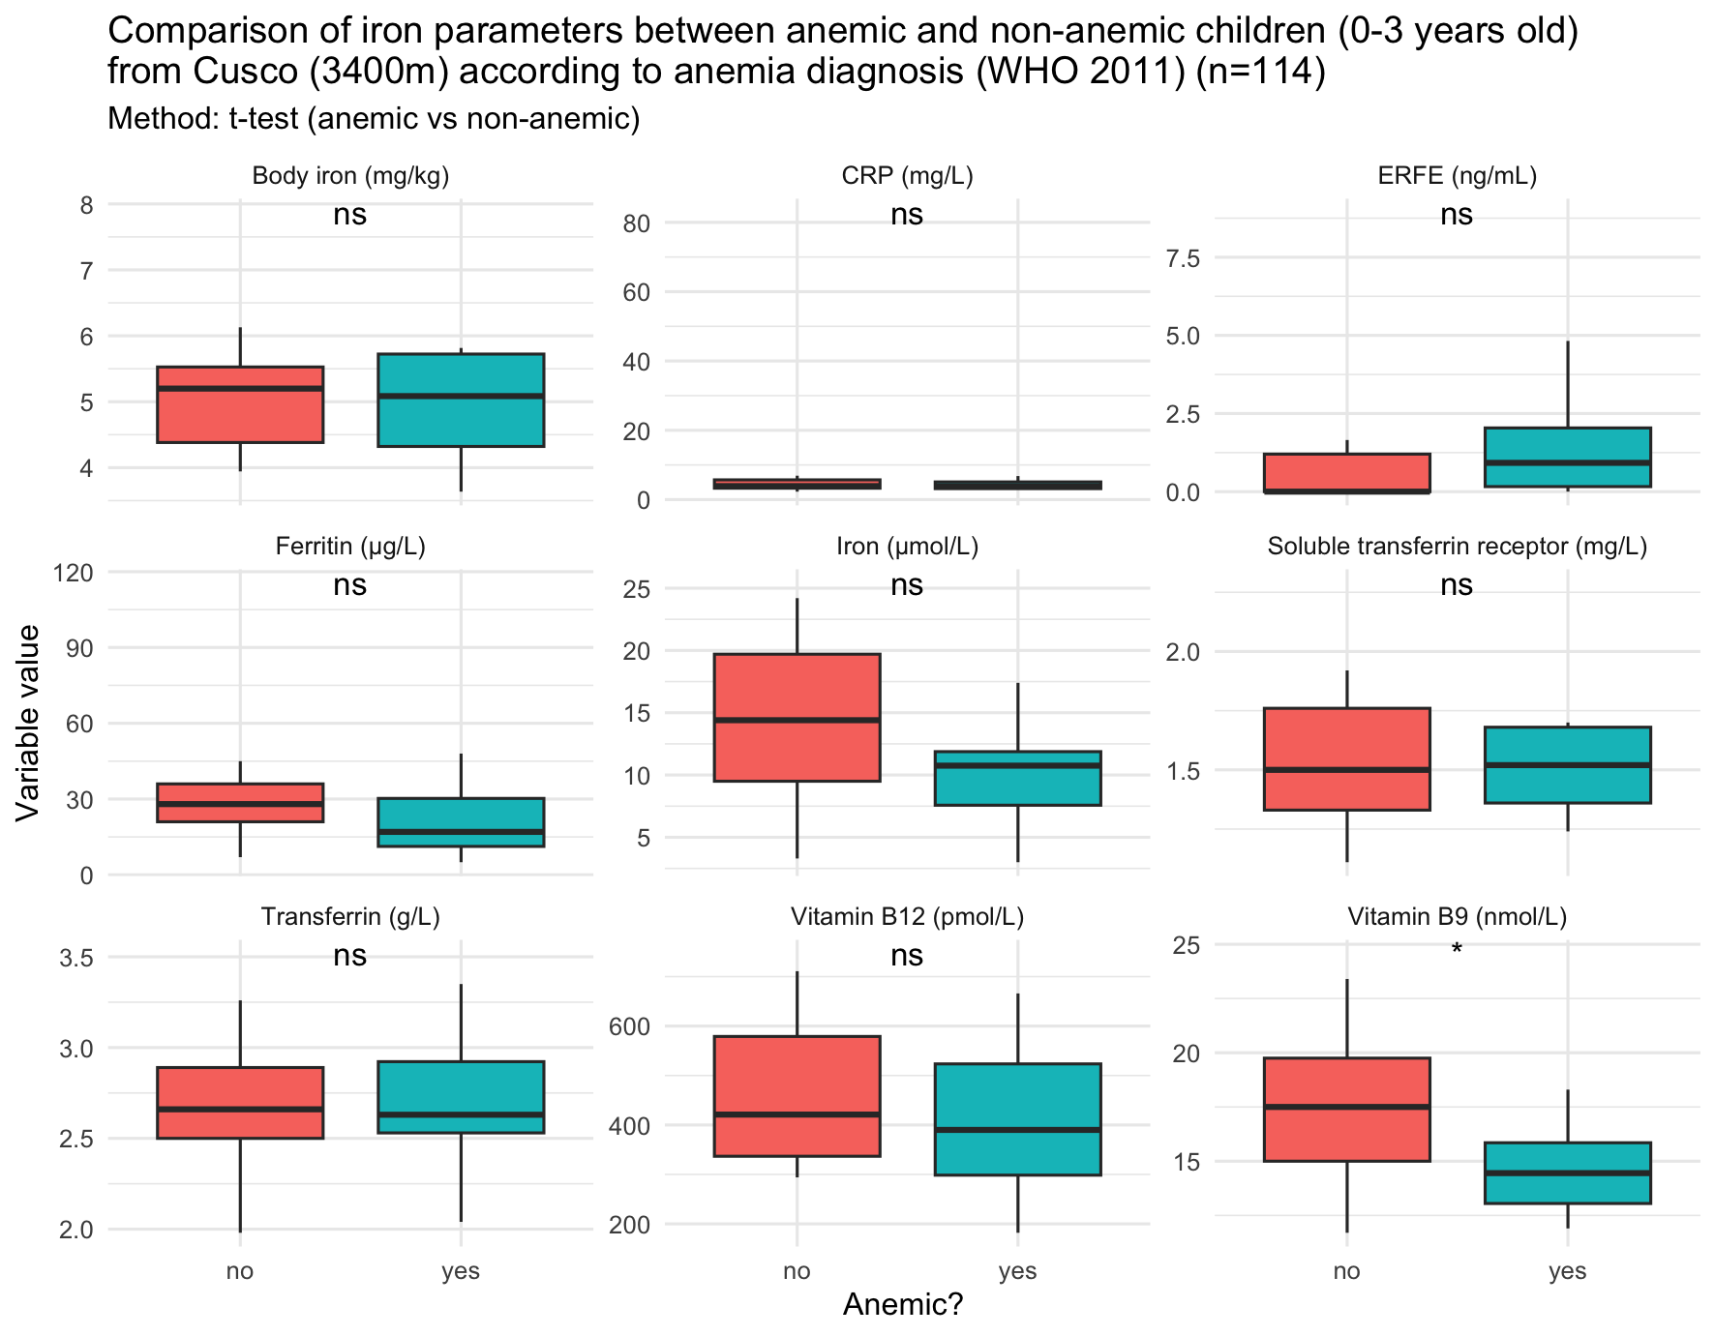

Slide 58
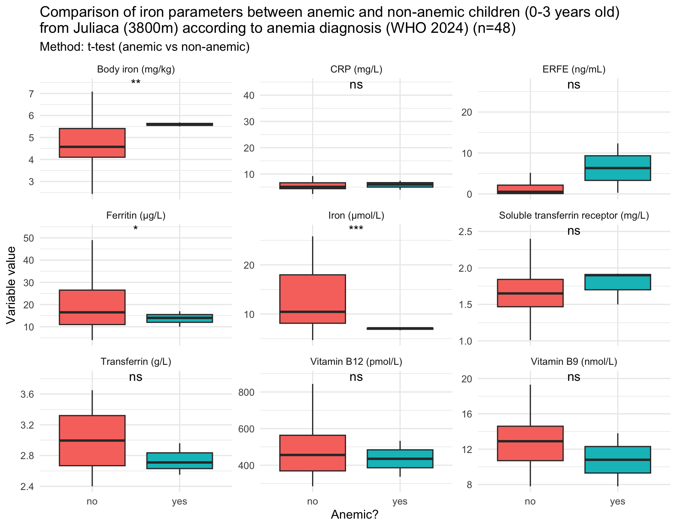

Slide 59
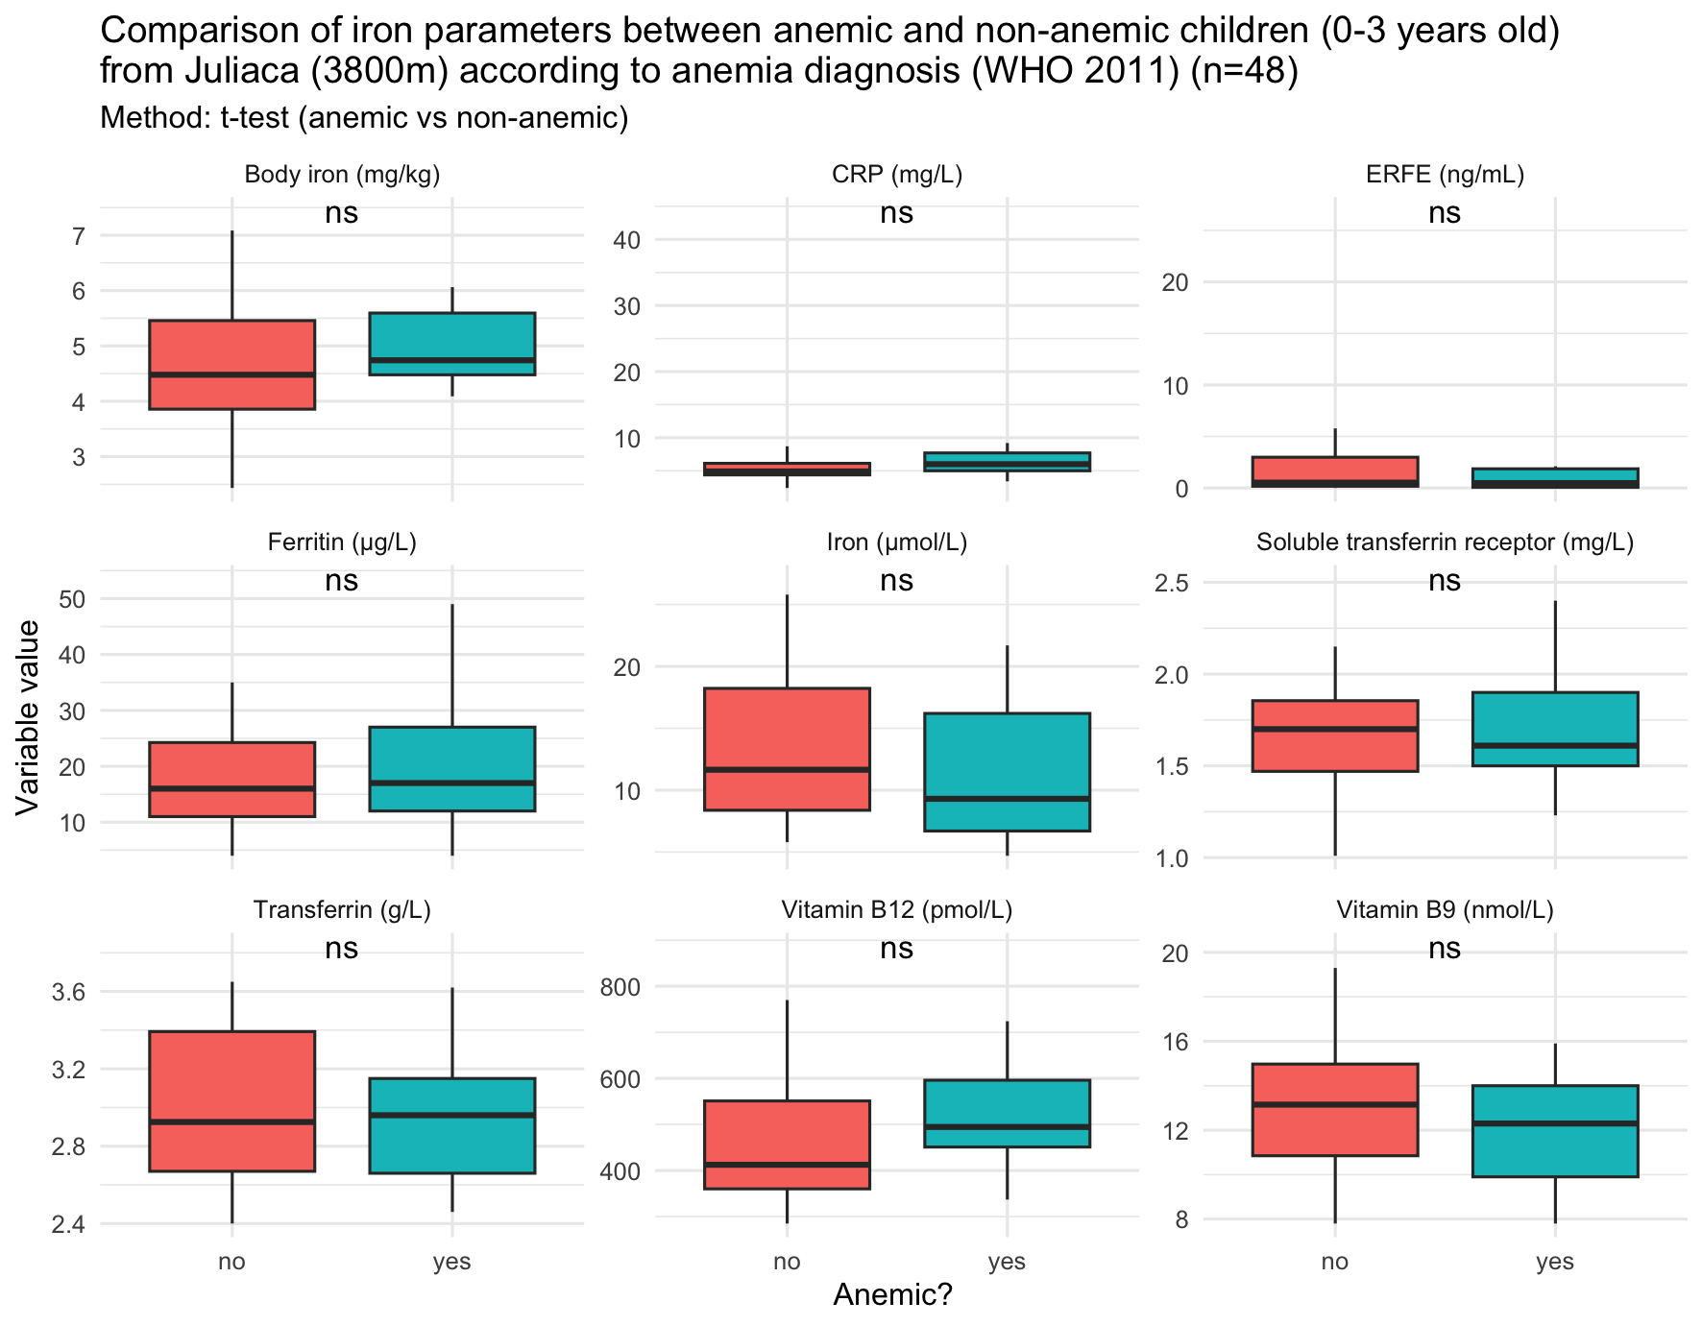

Slide 60
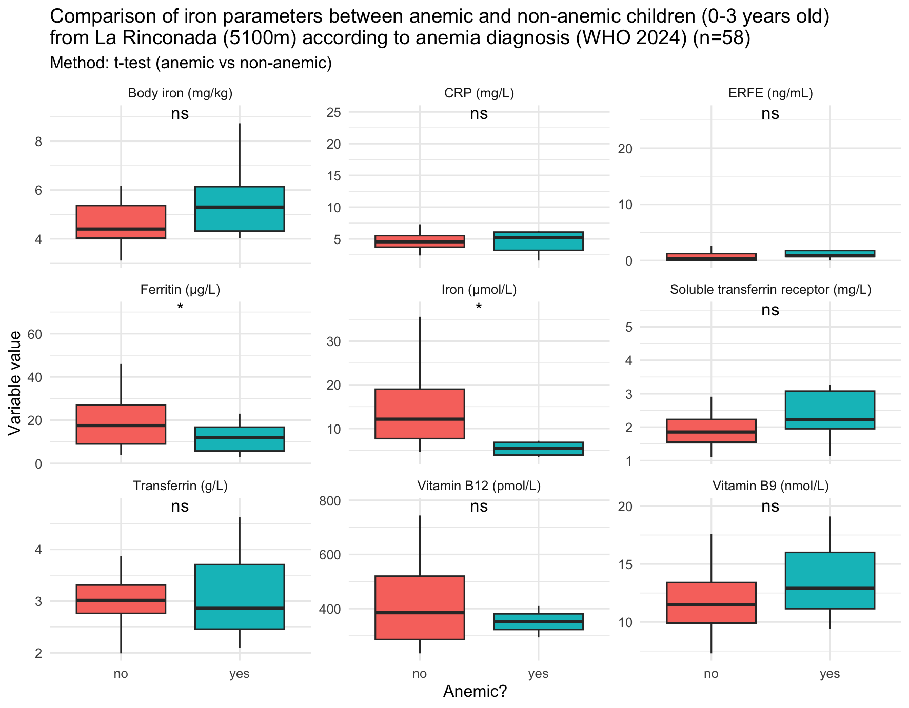

Slide 61
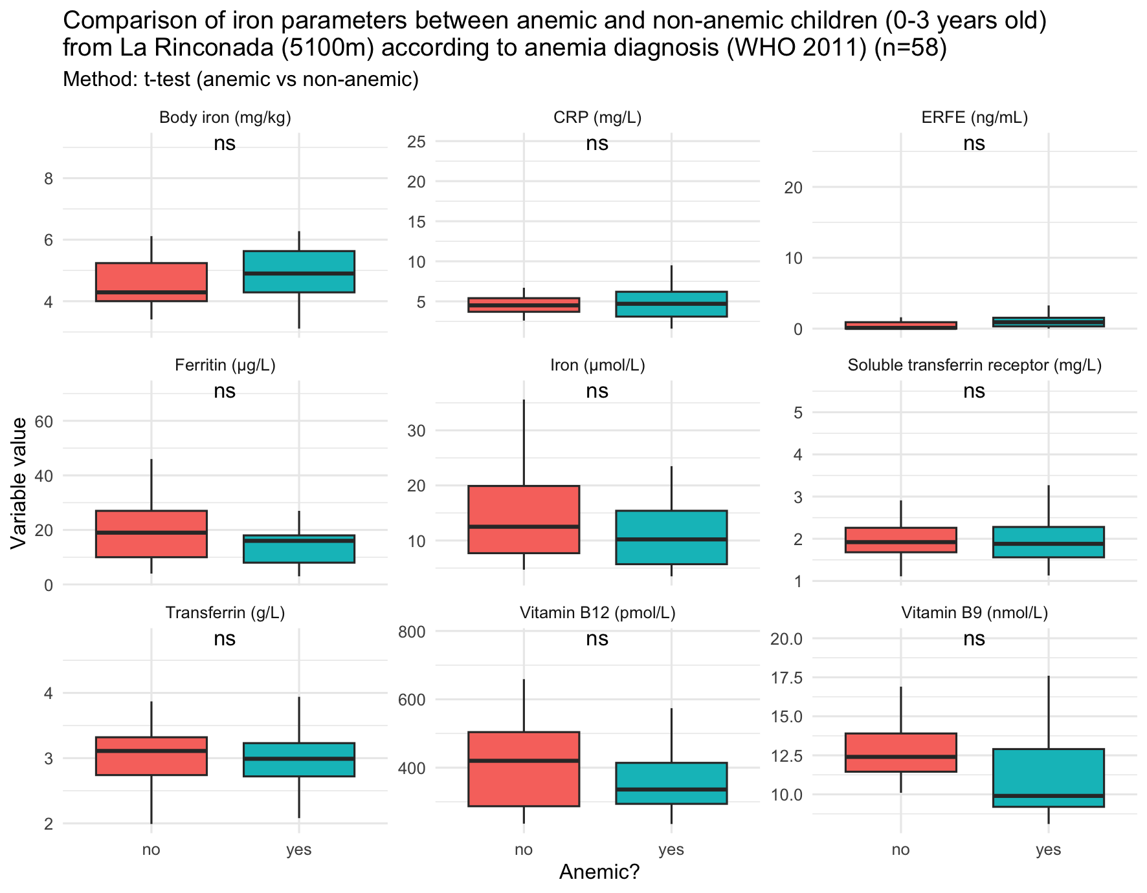

Slide 62
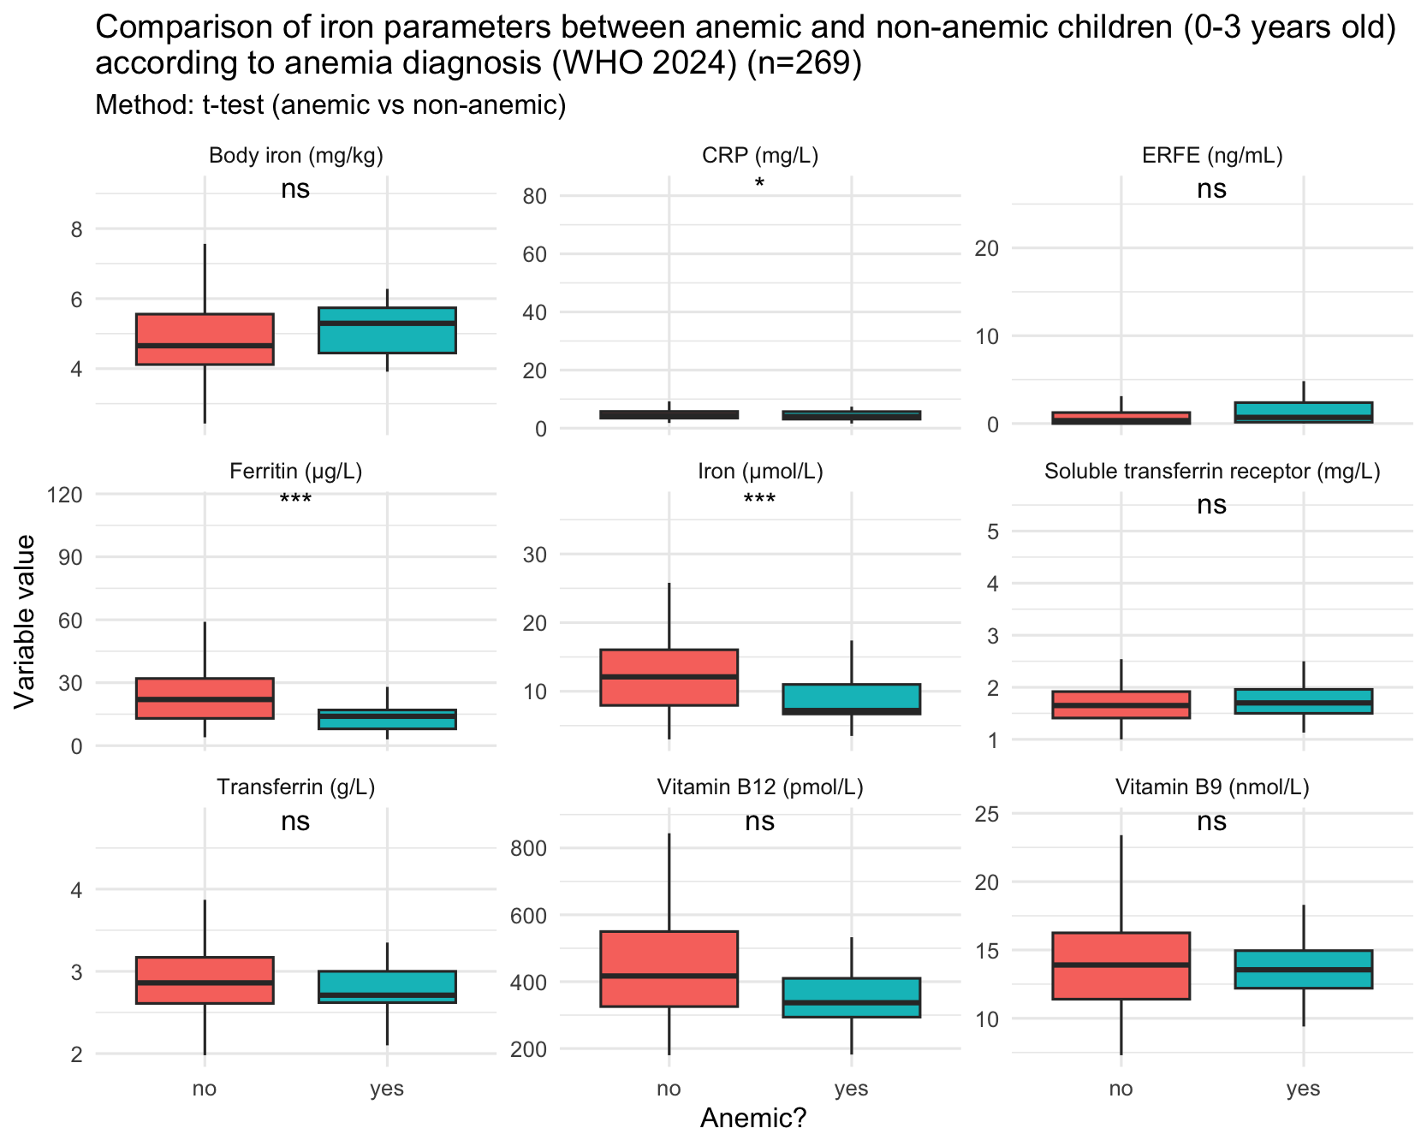

Slide 63
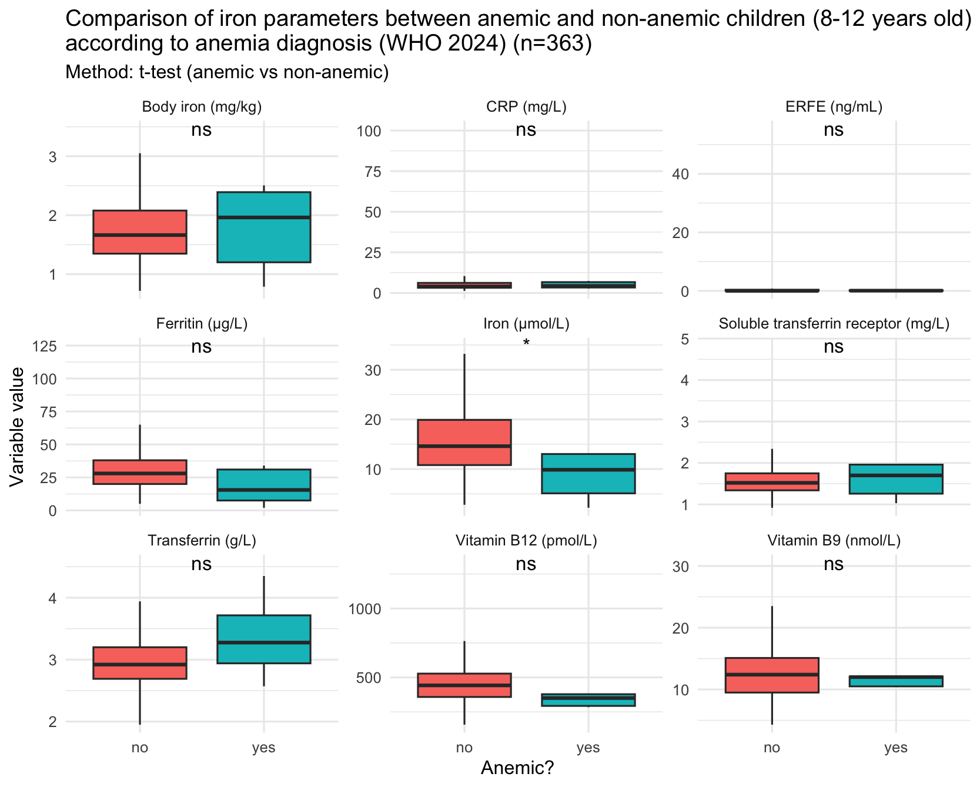

Slide 65
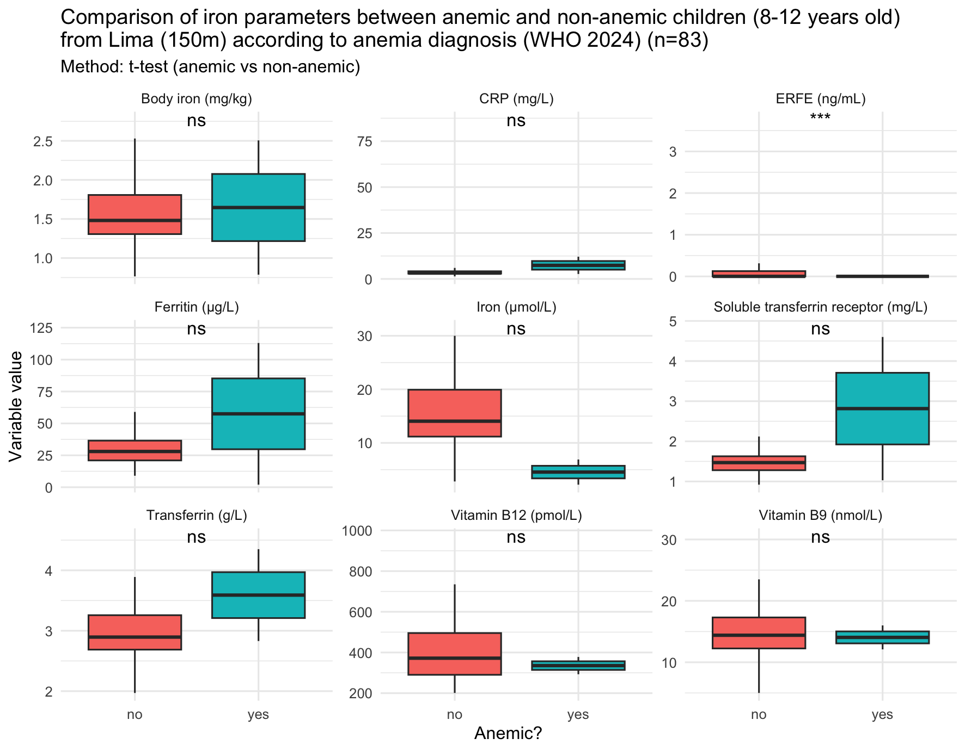

Slide 66
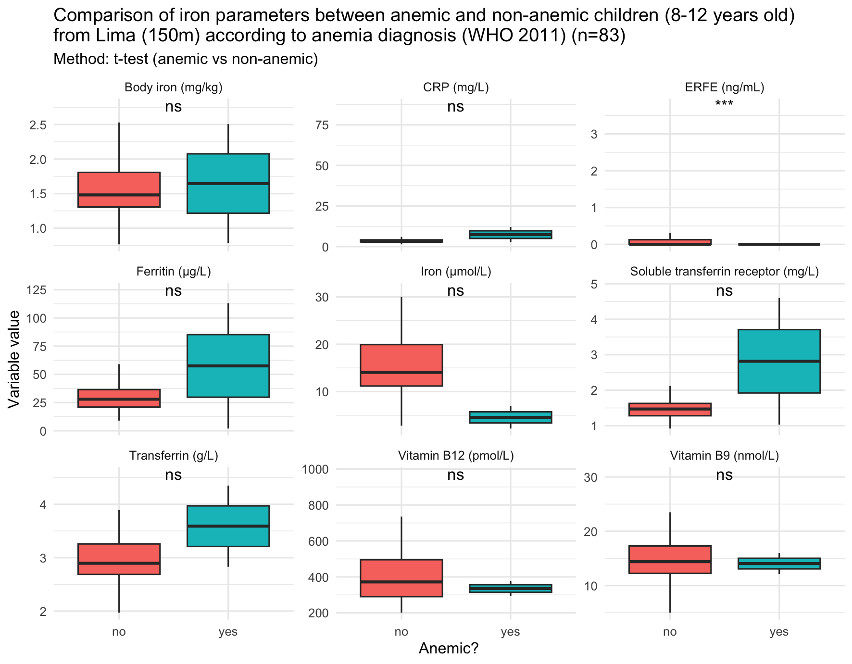

Slide 67
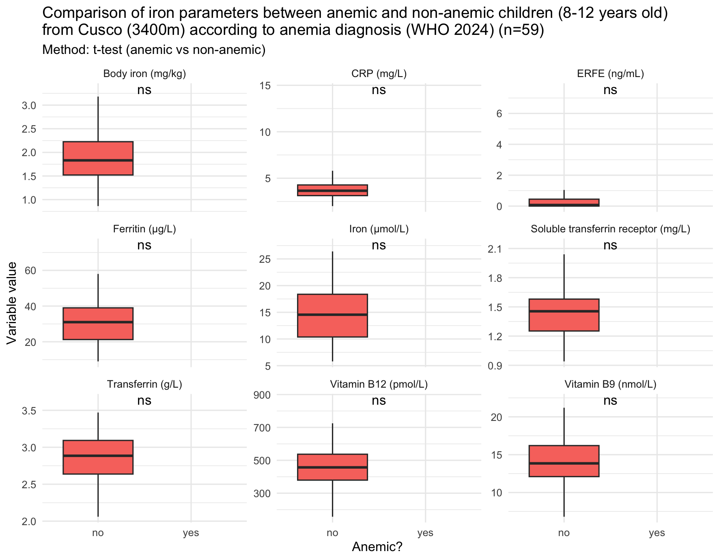

Slide 68
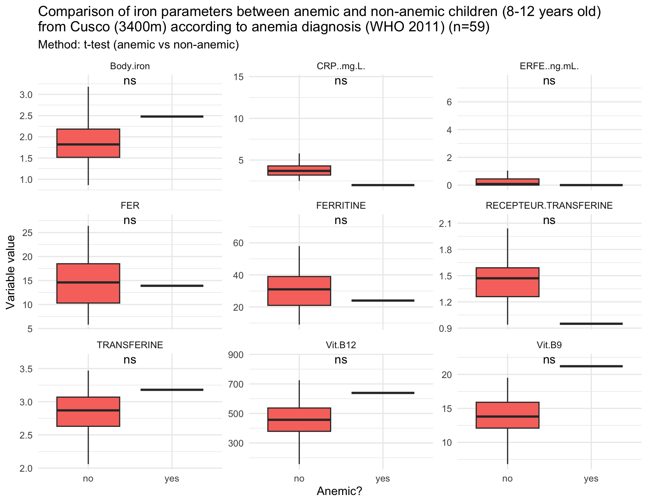

Slide 69
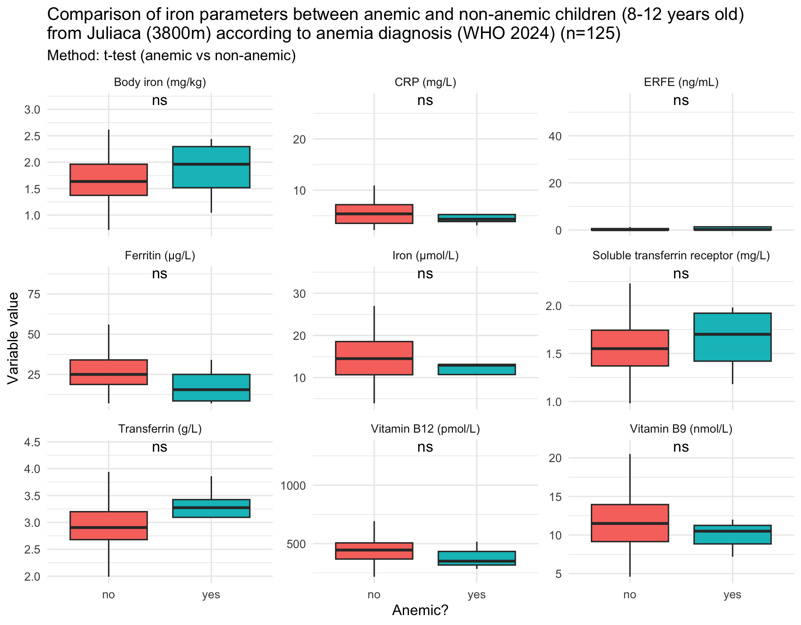

Slide 70
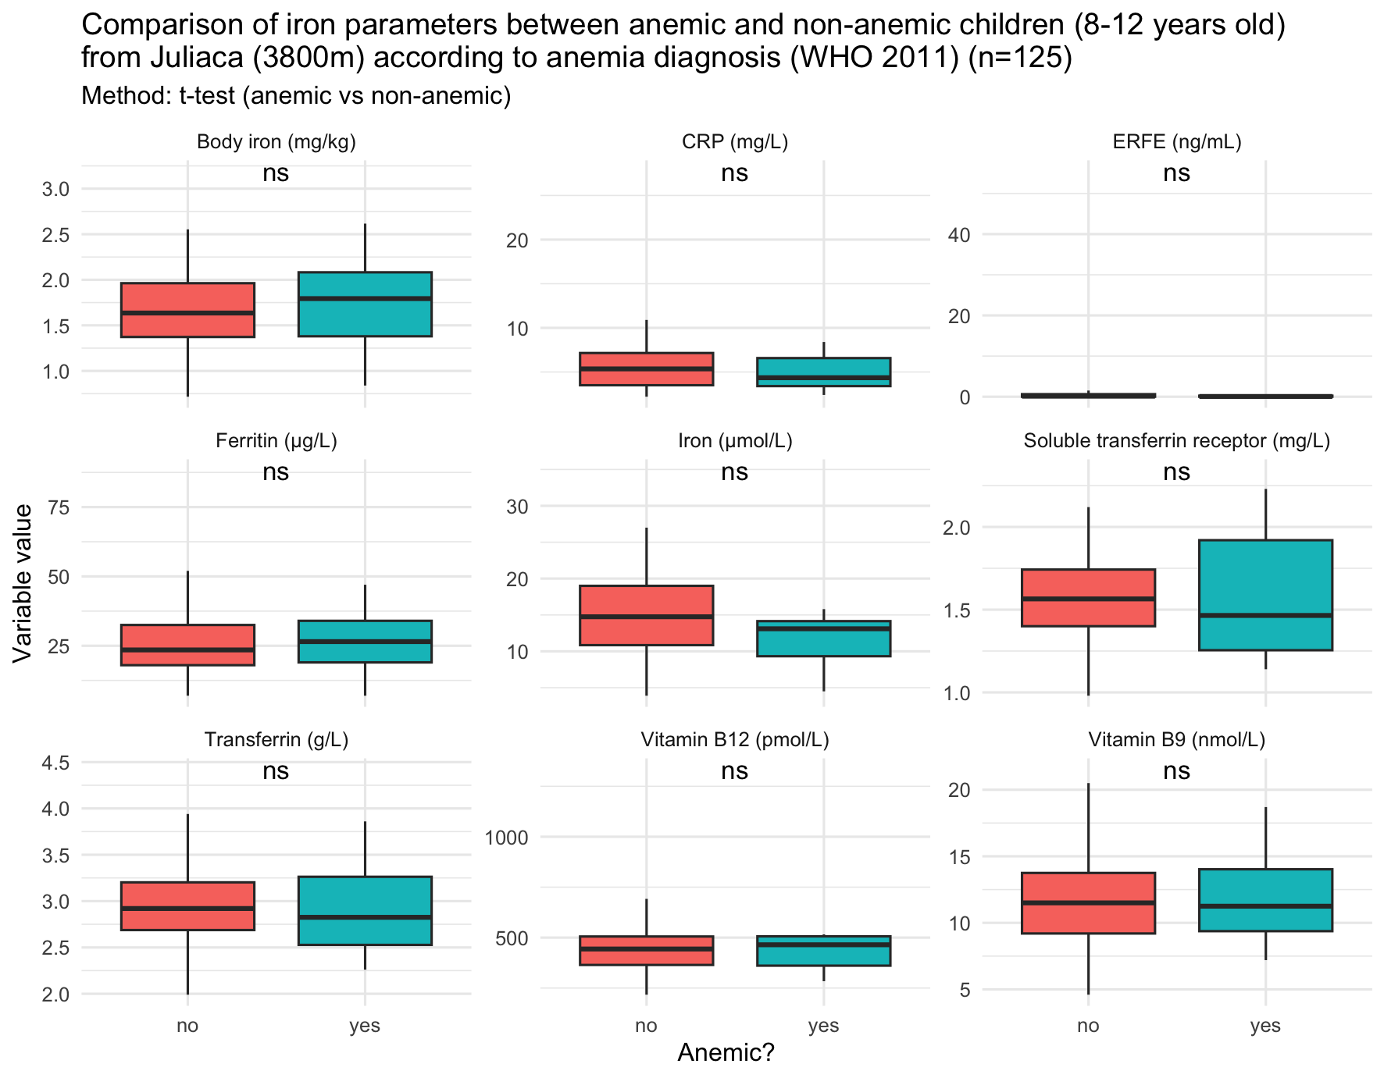

Slide 71
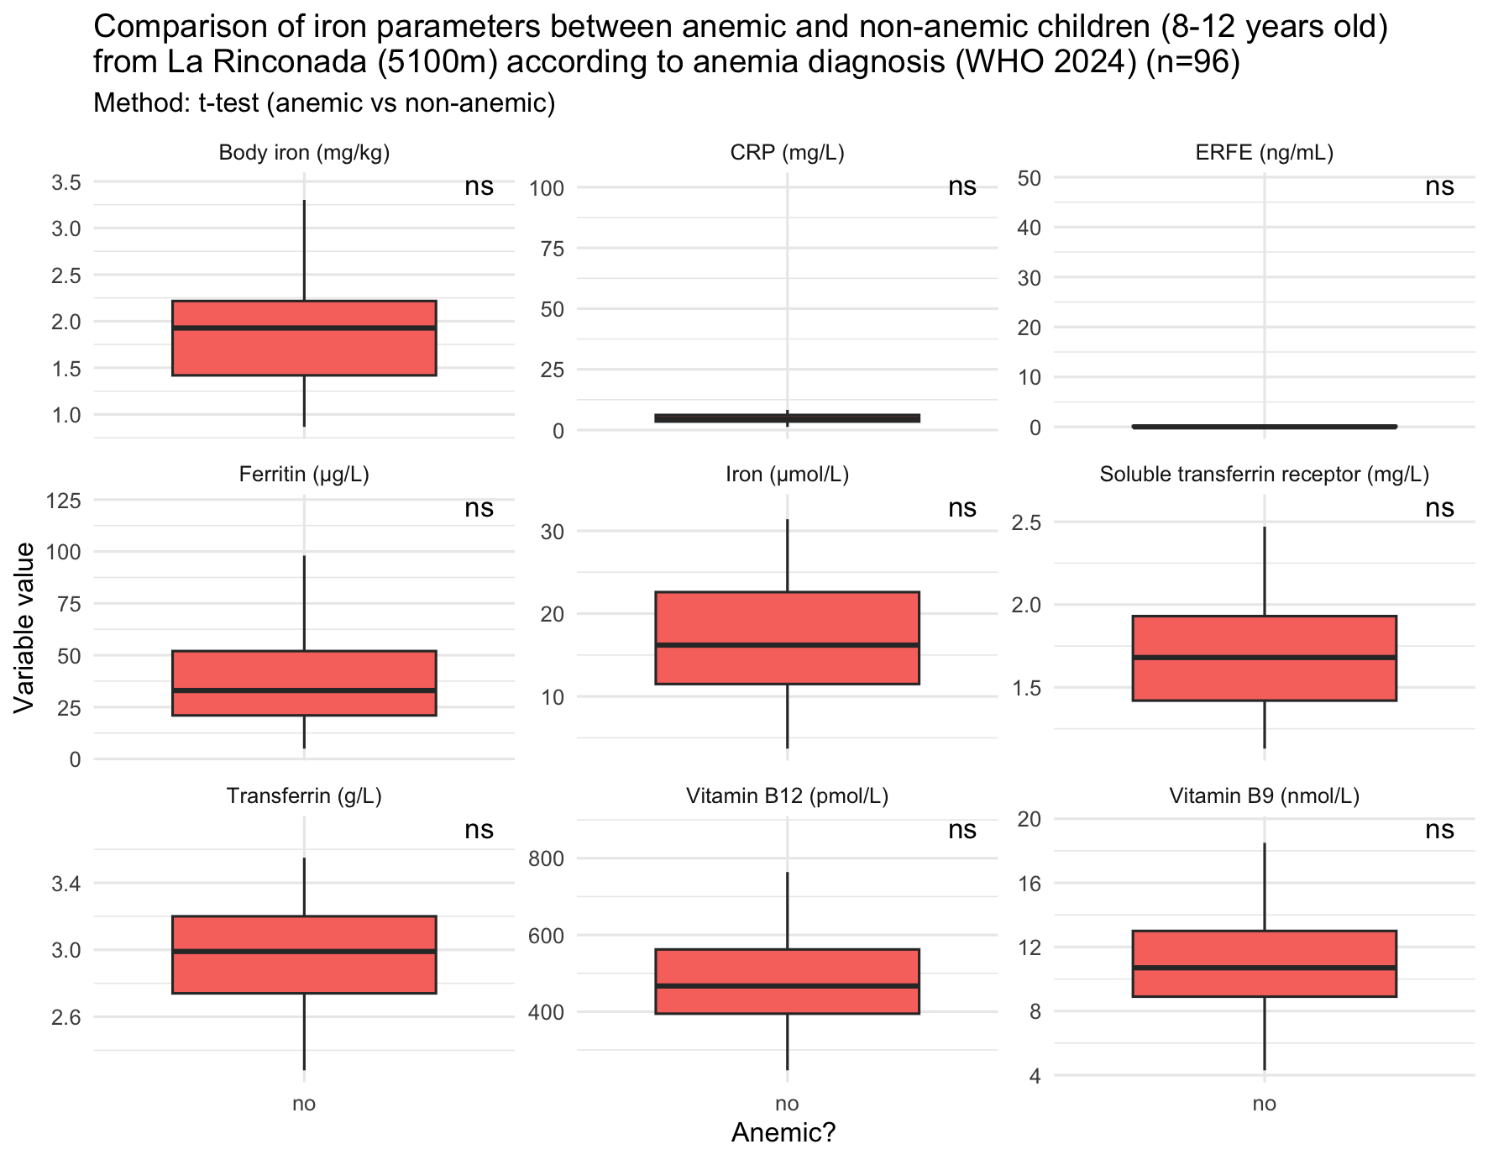

Slide 72
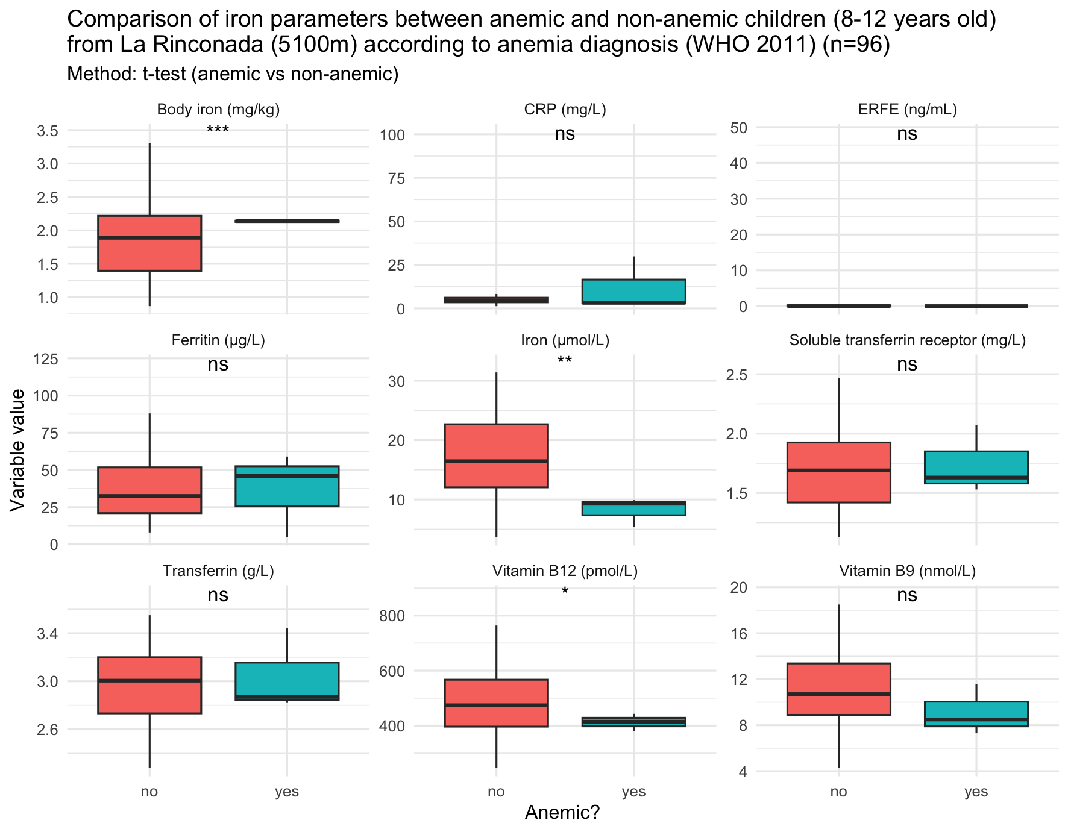

Slide 73
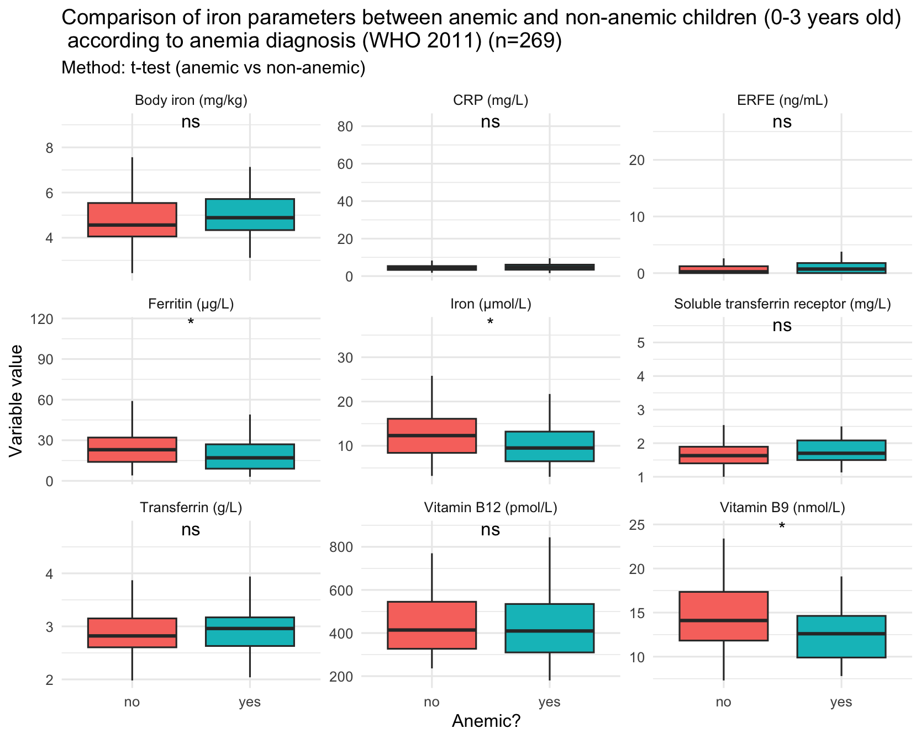

Slide 74
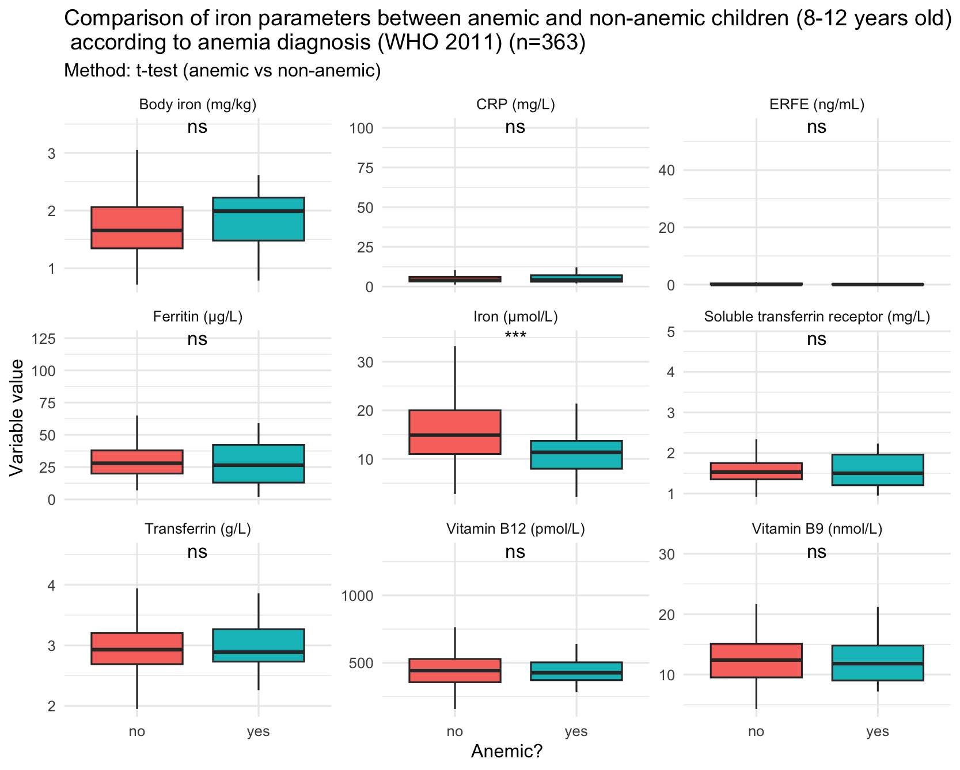

Slide 76
Comparaison des moyennes des différents marqueurs sanguins du fer (ou de la prévalence de valeurs hautes ou basses) entre enfants avec/sans polyglobulie selon les différentes méthodes (OMS 2011, OMS 2024, mean [Hb] +1, +1,5 et +2SD, mean Hbmass +1, +1,5 et +2SD) par ville et par catégorie d’âge

Slide 77


Slide 78


Slide 79


Slide 80


Slide 81


Slide 82


Slide 83


Slide 84


Slide 85


Slide 86


Slide 88


Slide 89


Slide 90


Slide 91


Slide 92


Slide 93


Slide 94


Slide 95


Slide 96


Slide 97


Slide 99
Concordance (proportion croisée et McNemar) entre le diagnostic de l’anémie selon les
différentes méthodes (OMS 2011, OMS 2024, mean [Hb] -1, -1,5 et -2SD, mean Hbmass -1, -
1,5 et -2SD) et la présence d’une Ferritine basse, d’une coef de saturation de la transferrine
bas, d’une CRP élevée (&gt;20 ou &gt;5 mg/L)

Slide 100


Slide 101


Slide 102


Slide 103


Slide 104


Slide 105


Slide 106


Slide 107


Slide 108


Slide 109


Slide 110
Courbes ROC entre le diagnostic de l’anémie selon les différentes méthodes (OMS 2011,
OMS 2024) et les différents marqueurs FER (Fer, Ferritine, Transferrine, récepteur
Transferrine, Coef Sat, sTfR/LogTf, body iron, hepcidine)

Slide 111

EXPLICATIONS
On évalue la performance diagnostique d’une variable quantitative (ex : Fer) pour détecter l’anémie chez les enfants, selon deux définitions de l’anémie (2011 vs 2024)
On compare ensuite les deux courbes roc (leur AUC) avec le test de DeLong :
H₀ (nulle) : les deux AUC sont égales → les deux définitions d’anémie ont une performance diagnostique équivalente avec ce biomarqueur.
H₁ (alternative) : les deux AUC sont significativement différentes.
Ici, on n’utilise pas d’étoiles : on laisse l’appréciation au présentateur mais c’est le meme principe car c’est des p.values (aires en pourcentage, degré de significativité)

Slide 112


Slide 113


Slide 114


Slide 115


Slide 116


Slide 117


Slide 118


Slide 119


Slide 120


Slide 121


Slide 122
Corrélation entre valeurs de CRP et de Ferritine

Slide 123

EXPLICATIONS
Ici, on fait des modèles linéaires simples. Chaque case représente un modèle selon le titre (var.expliquée ~ var.explicative) pour une ville donnée en abscisse et var.expliquative en ordonnée.
On donne 3 résultats :
La significativité du paramètre testé :
Le R2 du modèle (part de la variance expliquée par la variable expliquative)
La couleur (ROUGE : paramètre significativement négatif, VERT : paramètre significativement positif, GRIS : paramètre non significatif (positif ou négatif)

Slide 124


Slide 125


Slide 126


Slide 127
Comparaison des valeurs de CRP moyennes ou la proportion de CRP élevée (&gt;20 ou &gt;5 mg/L)
entre enfants avec Ferritine basse ou normale

Slide 128


Slide 129


Slide 130


Slide 131


Slide 133


Slide 134


Slide 135


Slide 136


Slide 137


Slide 138


Slide 139


Slide 140


Slide 141


Slide 142


Slide 143
Corrélation entre valeurs d’ERFE et valeurs de CRP, Ferritine, transferrine, récepteur
transferrine

Slide 144
EXPLICATIONS
Ici, on fait des modèles linéaires simples. Chaque case représente un modèle avec en titre « var.expliquée ~ liste de var explicative » pour une ville donnée en abscisse et var.expliquative en ordonnée.
On donne 3 résultats :
La significativité du paramètre testé :
Le R2 du modèle (part de la variance expliquée par la variable expliquative)
La couleur (ROUGE : paramètre significativement négatif, VERT : paramètre significativement positif, GRIS : paramètre non significatif (positif ou négatif)

Slide 145


Slide 146


Slide 147
Quels liens entre [Hb] ou Ht et leurs composantes (Hbmass en g et PV en ml, Hbmass en g/kg
et PV en ml/kg)
a. Modèles linaires simples et multiples
b. Tests de rank

Slide 148


Slide 149


Slide 150

EXPLICATIONS
On compare les rangs de deux mesures d’hémoglobine chez les enfants de 8 à 12 ans, dans chaque ville d’altitude différente :
On veut savoir si la distribution des rangs est différente entre les deux mesures (dans chaque ville) à l’aide du test de Wilcoxon apparié.
Rappel : un rang est la position d'une valeur dans un ensemble trié. C’est une façon de transformer des données quantitatives en valeurs ordinales (de type "1er", "2e", etc.).
Pour tester les différences de rang, nous utilisons un test de Wilcoxon appareillé (test des rangs signés, pour deux mesures chez les mêmes individus) :
H₀ (nulle) : la distribution des différences $\text{HB}−\text{HBMASS}$est symétrique autour de zéro → les deux mesures sont équivalentes en rang.
H₁ (alternative) : il existe une différence systématique entre les deux mesures.

Slide 151


Slide 152


Slide 153


Slide 154


Slide 155


Slide 156


Slide 157


Slide 158


Slide 159
Relation entre [Hb], Ht, Hbmass, les variables du fer, diagnostic de l’anémie (OMS 2011, OMS
2024, OMS 2011 + Ferritine basse, OMS 2024 + Ferritine basse) et de la polyglobulie (OMS
2011, OMS 2024) selon les différentes méthodes, et les variables nutritionnelles
a. Régressions simples
b. Régressions multiples
c. Box plots et tables des variables nutritionnelles chez les enfants en fonction de leur
diagnostic de l’anémie ou de polyglobulie (avec ou sans, selon les différentes
méthodes)

Slide 160
Table (mean +-SD)
 | 0-3 ans | 0-3 ans | 0-3 ans | 0-3 ans
Variable | Lima (150m) | Cusco (3400m) | Juliaca (3800m) | La Rinconada (5100m) | Comparaisons
Calcium..mg. | 488.08 ± 248.64 (n=48) | 498.32 ± 236.94 (n=109) | 559.96 ± 423.32 (n=48) | 544.05 ± 229.79 (n=55)
Fer..mg.100.g. | 10.90 ± 7.64 (n=48) | 12.21 ± 7.05 (n=109) | 9.18 ± 5.50 (n=48) | 9.52 ± 5.18 (n=55) | Signif: J-C
Fibres | 9.87 ± 5.43 (n=48) | 9.12 ± 5.27 (n=109) | 8.95 ± 5.53 (n=48) | 7.10 ± 5.42 (n=55)
G.g. | 151.47 ± 60.18 (n=48) | 175.62 ± 53.10 (n=109) | 146.89 ± 46.71 (n=48) | 149.40 ± 46.81 (n=55) | Signif: C-L; J-C; R-C
L.g. | 45.45 ± 15.19 (n=48) | 40.58 ± 16.24 (n=109) | 40.31 ± 20.21 (n=48) | 41.97 ± 19.53 (n=55)
Pr..g. | 40.35 ± 20.39 (n=48) | 42.72 ± 16.60 (n=109) | 40.72 ± 21.50 (n=48) | 37.20 ± 14.10 (n=55)
Vitamine.C..mg. | 70.12 ± 62.41 (n=48) | 84.81 ± 74.82 (n=109) | 84.82 ± 68.23 (n=48) | 90.02 ± 97.88 (n=55)
X..CALCIUM...RNP | 1.09 ± 0.50 (n=49) | 0.98 ± 0.59 (n=114) | 1.20 ± 0.83 (n=48) | 1.03 ± 0.52 (n=58)
X..ENERGIE.RNP | 1.16 ± 0.37 (n=49) | 1.08 ± 0.34 (n=114) | 1.05 ± 0.33 (n=48) | 0.95 ± 0.32 (n=58) | Signif: R-L
X..vit.C...RNP | 0.38 ± 0.43 (n=49) | 0.50 ± 0.51 (n=114) | 0.50 ± 0.47 (n=48) | 0.56 ± 0.65 (n=58)
Zinc..mg.100.g. | 5.54 ± 5.87 (n=48) | 43.27 ± 201.01 (n=109) | 5.66 ± 4.22 (n=48) | 4.69 ± 1.73 (n=55)
kCalHors.fibres | 1112.30 ± 350.02 (n=48) | 1175.77 ± 292.14 (n=109) | 1052.76 ± 347.21 (n=48) | 1073.26 ± 264.46 (n=55)

Slide 161
Table (mean +-SD)
 | 8-12 ans | 8-12 ans | 8-12 ans | 8-12 ans
Variable | Lima (150m) | Cusco (3400m) | Juliaca (3800m) | La Rinconada (5100m) | Comparaisons
Calcium..mg. | 704.94 ± 330.87 (n=83) | 629.73 ± 321.68 (n=58) | 700.35 ± 365.10 (n=124) | 556.45 ± 238.01 (n=91) | Signif: R-L; R-J
Fer..mg.100.g. | 18.91 ± 8.01 (n=83) | 17.08 ± 5.94 (n=58) | 15.91 ± 6.41 (n=124) | 13.38 ± 5.47 (n=91) | Signif: J-L; R-L; R-C; R-J
Fibres | 16.38 ± 8.80 (n=83) | 10.75 ± 5.64 (n=58) | 13.63 ± 8.44 (n=124) | 10.41 ± 7.53 (n=91) | Signif: C-L; R-L; R-J
G.g. | 284.59 ± 76.03 (n=83) | 228.09 ± 64.93 (n=58) | 238.24 ± 79.73 (n=124) | 223.62 ± 74.92 (n=91) | Signif: C-L; J-L; R-L
L.g. | 66.48 ± 23.33 (n=83) | 64.14 ± 30.59 (n=58) | 58.14 ± 29.19 (n=124) | 54.56 ± 35.53 (n=91) | Signif: R-L
Pr..g. | 74.46 ± 20.97 (n=83) | 64.74 ± 21.59 (n=58) | 60.89 ± 21.80 (n=124) | 59.42 ± 18.80 (n=91) | Signif: C-L; J-L; R-L
Vitamine.C..mg. | 90.24 ± 121.91 (n=83) | 69.31 ± 78.66 (n=58) | 123.35 ± 150.55 (n=124) | 64.12 ± 101.53 (n=91) | Signif: J-C; R-J
X..CALCIUM...RNP | 0.64 ± 0.38 (n=83) | 0.59 ± 0.34 (n=59) | 0.62 ± 0.40 (n=125) | 0.47 ± 0.23 (n=96) | Signif: R-L; R-J
X..ENERGIE.RNP | 1.09 ± 0.30 (n=83) | 0.97 ± 0.27 (n=59) | 0.92 ± 0.29 (n=125) | 0.83 ± 0.31 (n=96) | Signif: J-L; R-L; R-C
X..vit.C...RNP | 0.26 ± 0.41 (n=83) | 0.19 ± 0.21 (n=59) | 0.32 ± 0.41 (n=125) | 0.16 ± 0.29 (n=96) | Signif: R-J
Zinc..mg.100.g. | 8.76 ± 2.57 (n=83) | 8.25 ± 2.88 (n=58) | 9.09 ± 8.44 (n=124) | 6.95 ± 3.03 (n=91) | Signif: R-J
kCalHors.fibres | 1934.96 ± 454.21 (n=83) | 1690.19 ± 417.48 (n=58) | 1637.77 ± 469.11 (n=124) | 1564.35 ± 440.75 (n=91) | Signif: C-L; J-L; R-L

Slide 162
t.test on mean values for each parameters between anemic and non-anemic childrens (nutrition)
Age | Ville | Parametre | Variable_binaire | Significativite
0-3 ans | Juliaca (3800m) | % Vitamin C RNP | Anemie_OMS2024_FER | ***
0-3 ans | Juliaca (3800m) | Calcium (mg) | Anemie_OMS2024 | *
0-3 ans | Juliaca (3800m) | Fibers | Anemie_OMS2011_FER | *
0-3 ans | Juliaca (3800m) | Iron (mg/100g) | Anemie_OMS2024 | *
0-3 ans | Juliaca (3800m) | Lipids (g) | Anemie_OMS2024 | *
0-3 ans | Juliaca (3800m) | Vitamin C (mg) | Anemie_OMS2011_FER | *
0-3 ans | Lima (150m) | % Vitamin C RNP | Anemie_OMS2011 | *
0-3 ans | Lima (150m) | Vitamin C (mg) | Anemie_OMS2011 | *
0-3 ans | Lima (150m) | Zinc (mg/100g) | Anemie_OMS2011 | *
8-12 ans | La Rinconada (5100m) | % Vitamin C RNP | Anemie_OMS2011_FER | **
8-12 ans | La Rinconada (5100m) | Vitamin C (mg) | Anemie_OMS2011_FER | ***
8-12 ans | La Rinconada (5100m) | Zinc (mg/100g) | Anemie_OMS2011 | **
8-12 ans | La Rinconada (5100m) | Zinc (mg/100g) | Anemie_OMS2011_FER | ***
8-12 ans | Lima (150m) | % Vitamin C RNP | Anemie_OMS2011 | ***
8-12 ans | Lima (150m) | % Vitamin C RNP | Anemie_OMS2024 | ***
8-12 ans | Lima (150m) | Carbohydrates (g) | Anemie_OMS2011 | ***
8-12 ans | Lima (150m) | Carbohydrates (g) | Anemie_OMS2024 | ***
8-12 ans | Lima (150m) | Vitamin C (mg) | Anemie_OMS2011 | ***
8-12 ans | Lima (150m) | Vitamin C (mg) | Anemie_OMS2024 | ***

Slide 163
t.test on mean values for each parameters between polycythemic and non-polycythemic childrens (nutrition)
Age | Ville | Parametre | Variable_binaire | Significativite
8-12 ans | Juliaca (3800m) | Fibers | Polyglobulie_14.5_OMS2024 | ***
8-12 ans | Juliaca (3800m) | Zinc (mg/100g) | Polyglobulie_14.5_OMS2011 | *
8-12 ans | La Rinconada (5100m) | Fibers | Polyglobulie_14.5_OMS2024 | ***
8-12 ans | La Rinconada (5100m) | Iron (mg/100g) | Polyglobulie_14.5_OMS2024 | *
8-12 ans | La Rinconada (5100m) | Vitamin C (mg) | Polyglobulie_14.5_OMS2024 | *
8-12 ans | Lima (150m) | % Calcium RNP | Polyglobulie_14.5_OMS2011 | *
8-12 ans | Lima (150m) | % Calcium RNP | Polyglobulie_14.5_OMS2024 | *
8-12 ans | Lima (150m) | Protein (g) | Polyglobulie_14.5_OMS2011 | *
8-12 ans | Lima (150m) | Protein (g) | Polyglobulie_14.5_OMS2024 | *

Slide 164
Nutrition – simple linear models for quantitative vars (only significant parameters)
Variable_expliquee | Parametre | Estimate | Pvalue | R2 | N | Significativite
Body.iron | Calcium..mg. | -0.000978 | 0.000 | 0.039 | 468 | ***
Body.iron | Fer..mg.100.g. | -0.072919 | 0.000 | 0.107 | 468 | ***
Body.iron | Fibres | -0.052246 | 0.000 | 0.063 | 468 | ***
Body.iron | G.g. | -0.009565 | 0.000 | 0.238 | 468 | ***
Body.iron | L.g. | -0.015521 | 0.000 | 0.074 | 468 | ***
Body.iron | Pr..g. | -0.033429 | 0.000 | 0.223 | 468 | ***
Body.iron | X..CALCIUM...RNP | 1.283443 | 0.000 | 0.168 | 475 | ***
Body.iron | X..ENERGIE.RNP | 0.996734 | 0.000 | 0.038 | 475 | ***
Body.iron | X..vit.C...RNP | 0.834599 | 0.000 | 0.050 | 475 | ***
Body.iron | Zinc..mg.100.g. | -0.061773 | 0.000 | 0.043 | 468 | ***
Body.iron | kCalHors.fibres | -0.001708 | 0.000 | 0.281 | 468 | ***
FER..micromol.L. | Fer..mg.100.g. | 0.138934 | 0.001 | 0.025 | 474 | **
FER..micromol.L. | Fibres | 0.129598 | 0.001 | 0.025 | 474 | **
FER..micromol.L. | G.g. | 0.013404 | 0.000 | 0.030 | 474 | ***
FER..micromol.L. | Pr..g. | 0.038580 | 0.003 | 0.019 | 474 | **
FER..micromol.L. | X..CALCIUM...RNP | -1.430413 | 0.011 | 0.013 | 481 | *
FER..micromol.L. | kCalHors.fibres | 0.002025 | 0.000 | 0.025 | 474 | ***
FERRITINE..microg.L. | Pr..g. | 0.090362 | 0.017 | 0.012 | 474 | *
FERRITINE..microg.L. | X..CALCIUM...RNP | -3.481371 | 0.036 | 0.009 | 481 | *
HB | G.g. | 0.003620 | 0.000 | 0.022 | 594 | ***
HB | Pr..g. | 0.010021 | 0.004 | 0.014 | 594 | **
HB | X..CALCIUM...RNP | -0.945025 | 0.000 | 0.063 | 603 | ***
HB | X..ENERGIE.RNP | -1.730129 | 0.000 | 0.076 | 603 | ***
HB | X..vit.C...RNP | -0.477736 | 0.008 | 0.012 | 603 | **
HB | kCalHors.fibres | 0.000584 | 0.000 | 0.021 | 594 | ***
HCT.. | G.g. | 0.007953 | 0.005 | 0.014 | 578 | **
HCT.. | Pr..g. | 0.021275 | 0.032 | 0.008 | 578 | *
HCT.. | X..CALCIUM...RNP | -2.504086 | 0.000 | 0.058 | 586 | ***
HCT.. | X..ENERGIE.RNP | -4.610514 | 0.000 | 0.070 | 586 | ***
HCT.. | X..vit.C...RNP | -1.396633 | 0.005 | 0.013 | 586 | **
HCT.. | kCalHors.fibres | 0.001241 | 0.007 | 0.013 | 578 | **
Hb.mass.kg..g...kg. | Fer..mg.100.g. | -0.064047 | 0.004 | 0.028 | 301 | **
Hb.mass.kg..g...kg. | Fibres | -0.051827 | 0.004 | 0.028 | 301 | **
Hb.mass.kg..g...kg. | G.g. | -0.005618 | 0.002 | 0.030 | 301 | **
Hb.mass.kg..g...kg. | L.g. | -0.014831 | 0.002 | 0.032 | 301 | **
Hb.mass.kg..g...kg. | Pr..g. | -0.016325 | 0.018 | 0.018 | 301 | *
Hb.mass.kg..g...kg. | X..CALCIUM...RNP | -0.935468 | 0.028 | 0.016 | 304 | *
Hb.mass.kg..g...kg. | X..ENERGIE.RNP | -2.259728 | 0.000 | 0.069 | 304 | ***
Hb.mass.kg..g...kg. | X..vit.C...RNP | -0.814587 | 0.040 | 0.014 | 304 | *
Hb.mass.kg..g...kg. | kCalHors.fibres | -0.001209 | 0.000 | 0.049 | 301 | ***
RECEPTEUR.TRANSFERINE..mg.L. | Fer..mg.100.g. | -0.008937 | 0.001 | 0.024 | 473 | **
RECEPTEUR.TRANSFERINE..mg.L. | Fibres | -0.007573 | 0.002 | 0.019 | 473 | **
RECEPTEUR.TRANSFERINE..mg.L. | G.g. | -0.000732 | 0.002 | 0.020 | 473 | **
RECEPTEUR.TRANSFERINE..mg.L. | Pr..g. | -0.001875 | 0.028 | 0.010 | 473 | *
RECEPTEUR.TRANSFERINE..mg.L. | Zinc..mg.100.g. | -0.007097 | 0.048 | 0.008 | 473 | *
RECEPTEUR.TRANSFERINE..mg.L. | kCalHors.fibres | -0.000105 | 0.007 | 0.015 | 473 | **
TRANSFERINE..g.L. | L.g. | 0.001593 | 0.017 | 0.012 | 474 | *
TRANSFERINE..g.L. | kCalHors.fibres | 0.000095 | 0.012 | 0.013 | 474 | *
Vit.B9 | Fibres | 0.054140 | 0.018 | 0.013 | 420 | *
Vit.B9 | X..CALCIUM...RNP | 0.742552 | 0.045 | 0.009 | 424 | *
Vit.B9 | X..ENERGIE.RNP | 2.079550 | 0.001 | 0.027 | 424 | **
Vit.B9 | X..vit.C...RNP | 0.879791 | 0.048 | 0.009 | 424 | *

Slide 165
Nutrition – simple linear models for qualitative vars (only significant parameters)
Variable_expliquee | Parametre | Estimate | Pvalue | R2 | N | Significativite
Calcium..mg. | Anemie_OMS2024 | -100.154919 | 0.045 | 0.007 | 594 | *
Fer..mg.100.g. | Anemie_OMS2011 | -4.104859 | 0.000 | 0.047 | 594 | ***
Fer..mg.100.g. | Anemie_OMS2011_FER | -3.685594 | 0.005 | 0.014 | 553 | **
Fer..mg.100.g. | Anemie_OMS2024 | -3.394914 | 0.003 | 0.015 | 594 | **
Fibres | Anemie_OMS2011 | -2.732820 | 0.001 | 0.020 | 594 | **
Fibres | Anemie_OMS2011_FER | -2.847388 | 0.040 | 0.008 | 553 | *
Fibres | Anemie_OMS2024 | -2.751197 | 0.020 | 0.009 | 594 | *
G.g. | Anemie_OMS2011 | -54.466766 | 0.000 | 0.068 | 594 | ***
G.g. | Anemie_OMS2011_FER | -43.599235 | 0.003 | 0.016 | 553 | **
G.g. | Anemie_OMS2024 | -42.330058 | 0.001 | 0.019 | 594 | **
G.g. | Polyglobulie_14.5_OMS2011 | 51.098407 | 0.005 | 0.013 | 594 | **
G.g. | Polyglobulie_14.5_OMS2024 | 38.536260 | 0.000 | 0.023 | 594 | ***
L.g. | Anemie_OMS2011 | -9.044879 | 0.002 | 0.016 | 594 | **
Pr..g. | Anemie_OMS2011 | -13.591932 | 0.000 | 0.051 | 594 | ***
Pr..g. | Anemie_OMS2024 | -13.536793 | 0.000 | 0.023 | 594 | ***
Pr..g. | Polyglobulie_14.5_OMS2024 | 8.847947 | 0.003 | 0.015 | 594 | **
X..CALCIUM...RNP | Anemie_OMS2011 | 0.256211 | 0.000 | 0.035 | 603 | ***
X..CALCIUM...RNP | Anemie_OMS2011_FER | 0.212267 | 0.021 | 0.010 | 561 | *
X..CALCIUM...RNP | Anemie_OMS2024 | 0.180048 | 0.028 | 0.008 | 603 | *
X..CALCIUM...RNP | Polyglobulie_14.5_OMS2024 | -0.284814 | 0.000 | 0.030 | 603 | ***
X..ENERGIE.RNP | Polyglobulie_14.5_OMS2024 | -0.118760 | 0.003 | 0.014 | 603 | **
X..vit.C...RNP | Anemie_OMS2011 | 0.162652 | 0.001 | 0.020 | 603 | **
X..vit.C...RNP | Anemie_OMS2024 | 0.145048 | 0.037 | 0.007 | 603 | *
X..vit.C...RNP | Polyglobulie_14.5_OMS2024 | -0.120422 | 0.034 | 0.007 | 603 | *
kCalHors.fibres | Anemie_OMS2011 | -340.125190 | 0.000 | 0.070 | 594 | ***
kCalHors.fibres | Anemie_OMS2024 | -272.680563 | 0.000 | 0.020 | 594 | ***
kCalHors.fibres | Polyglobulie_14.5_OMS2011 | 295.230576 | 0.009 | 0.012 | 594 | **
kCalHors.fibres | Polyglobulie_14.5_OMS2024 | 246.110529 | 0.000 | 0.025 | 594 | ***

Slide 166
18. Description et comparaisons des variables neurocognitives des enfants
a. Box plots par altitude et catégories d’âge
b. Tables avec mean +/- SD par altitude et catégorie d’âge

Slide 167
Relation entre [Hb], Ht, Hbmass, les variables du fer, diagnostic de l’anémie (OMS 2011, OMS
2024, OMS 2011 + Ferritine basse, OMS 2024 + Ferritine basse) et de la polyglobulie (OMS
2011, OMS 2024) selon les différentes méthodes, et les variables neurocognitives
a. Régressions simples
b. Régressions multiples
c. Box plots et tables des variables neurocognitives chez les enfants en fonction de leur
diagnostic de l’anémie ou de polyglobulie (avec ou sans, selon les différentes
méthodes)

Slide 168
Table (mean +-SD)
 | 0-3 ans | 0-3 ans | 0-3 ans | 0-3 ans
Variable | Lima (150m) | Cusco (3400m) | Juliaca (3800m) | La Rinconada (5100m) | Comparaisons
BRIEF_IFL | 36.65 ± 8.97 (n=17) | 34.90 ± 6.21 (n=39) | 33.39 ± 5.41 (n=18) | 38.20 ± 6.29 (n=10)
BRIEF_IFL_Nota_T | 65.71 ± 15.81 (n=17) | 62.31 ± 11.58 (n=39) | 59.11 ± 9.60 (n=18) | 69.60 ± 11.96 (n=10)
BRIEF_IGFE | 114.07 ± 24.82 (n=15) | 109.89 ± 15.59 (n=37) | 108.39 ± 16.83 (n=18) | 122.70 ± 17.04 (n=10)
BRIEF_IGFE_Nota_T | 64.07 ± 14.35 (n=15) | 62.24 ± 10.29 (n=37) | 61.22 ± 10.88 (n=18) | 71.50 ± 11.21 (n=10)
BRIEF_IME | 48.29 ± 10.05 (n=17) | 47.05 ± 7.80 (n=38) | 45.72 ± 7.66 (n=18) | 53.20 ± 7.86 (n=10)
BRIEF_IME_Nota_T | 60.59 ± 10.92 (n=17) | 60.11 ± 9.47 (n=38) | 58.89 ± 10.09 (n=18) | 67.40 ± 9.40 (n=10)
Control_Emocional | 19.59 ± 4.53 (n=17) | 18.31 ± 3.33 (n=39) | 18.59 ± 3.47 (n=17) | 18.70 ± 3.95 (n=10)
Control_Emocional_Nota_T | 64.41 ± 13.16 (n=17) | 60.62 ± 9.85 (n=39) | 61.18 ± 9.95 (n=17) | 62.00 ± 11.89 (n=10)
Flexibilidad | 17.06 ± 5.01 (n=17) | 16.57 ± 3.96 (n=40) | 15.11 ± 2.63 (n=18) | 19.50 ± 3.60 (n=10) | Signif: R-J
Flexibilidad_Nota_T | 62.24 ± 15.92 (n=17) | 60.35 ± 13.38 (n=40) | 54.83 ± 8.32 (n=18) | 71.90 ± 12.62 (n=10) | Signif: R-J
Inhibicion | 29.24 ± 6.23 (n=17) | 28.71 ± 4.77 (n=38) | 29.28 ± 5.58 (n=18) | 31.30 ± 5.23 (n=10)
Inhibicion_Nota_T | 62.35 ± 12.26 (n=17) | 59.97 ± 9.94 (n=38) | 60.78 ± 11.15 (n=18) | 67.20 ± 11.10 (n=10)
Memoria_Trabajo | 31.06 ± 6.72 (n=17) | 29.08 ± 5.33 (n=39) | 27.94 ± 5.35 (n=18) | 33.50 ± 5.40 (n=10)
Memoria_Trabajo_Nota_T | 63.24 ± 11.56 (n=17) | 59.95 ± 10.35 (n=39) | 57.78 ± 10.57 (n=18) | 68.70 ± 10.33 (n=10)
Planificacion_Organizacion | 17.24 ± 3.65 (n=17) | 18.05 ± 3.33 (n=39) | 17.78 ± 3.44 (n=18) | 19.70 ± 3.47 (n=10)
Planificacion_Organizacion_Nota_T | 54.65 ± 9.19 (n=17) | 59.41 ± 10.02 (n=39) | 59.33 ± 10.29 (n=18) | 62.40 ± 9.90 (n=10)

Slide 169
Table (mean +-SD)
 | 8-12 ans | 8-12 ans | 8-12 ans | 8-12 ans
Variable | Lima (150m) | Cusco (3400m) | Juliaca (3800m) | La Rinconada (5100m) | Comparaisons
Assemblage_Z | -0.07 ± 1.22 (n=82) | -0.33 ± 0.92 (n=56) | -0.09 ± 1.09 (n=117) | -0.25 ± 1.19 (n=89)
BRIEF2_IGE | 108.83 ± 20.55 (n=70) | 107.65 ± 20.99 (n=52) | 108.05 ± 20.68 (n=109) | 110.47 ± 20.45 (n=49)
BRIEF2_IGE_Nota_T | 59.70 ± 11.55 (n=69) | 60.12 ± 11.45 (n=52) | 59.26 ± 10.90 (n=109) | 60.33 ± 11.40 (n=49)
BRIEF2_IRCG | 58.14 ± 11.89 (n=70) | 57.46 ± 12.32 (n=54) | 57.39 ± 11.94 (n=109) | 60.35 ± 12.19 (n=52)
BRIEF2_IRCG_Nota_T | 57.24 ± 11.31 (n=70) | 57.96 ± 11.18 (n=54) | 56.90 ± 10.53 (n=109) | 59.13 ± 10.97 (n=52)
BRIEF2_IRCN | 21.78 ± 4.68 (n=73) | 21.67 ± 4.83 (n=55) | 21.47 ± 4.50 (n=112) | 22.24 ± 4.79 (n=54)
BRIEF2_IRCN_Nota_T | 58.00 ± 10.44 (n=73) | 58.49 ± 10.40 (n=55) | 57.58 ± 9.64 (n=112) | 59.06 ± 10.73 (n=54)
BRIEF2_IREM | 28.99 ± 5.58 (n=73) | 28.33 ± 6.08 (n=55) | 29.38 ± 5.90 (n=112) | 28.37 ± 5.61 (n=51)
BRIEF2_IREM_Nota_T | 60.86 ± 10.46 (n=73) | 60.16 ± 11.44 (n=55) | 61.63 ± 10.80 (n=112) | 59.92 ± 10.51 (n=51)
Control_Emocional | 15.15 ± 3.17 (n=74) | 14.64 ± 3.75 (n=55) | 15.38 ± 3.74 (n=112) | 14.77 ± 3.20 (n=52)
Control_Emocional_Nota_T | 58.84 ± 8.90 (n=74) | 57.69 ± 10.68 (n=55) | 59.50 ± 10.30 (n=112) | 57.85 ± 8.93 (n=52)
Coordination_Z | -0.34 ± 0.99 (n=82) | -0.64 ± 0.97 (n=56) | -0.55 ± 0.93 (n=117) | -0.58 ± 0.90 (n=89)
DS_Barrage_partie_1 | 38.15 ± 8.86 (n=82) | 35.94 ± 9.70 (n=53) | 36.98 ± 9.07 (n=119) | 35.31 ± 8.45 (n=90)
DS_Barrage_partie_2 | 40.26 ± 8.30 (n=82) | 38.96 ± 7.87 (n=53) | 38.41 ± 8.63 (n=119) | 37.04 ± 8.43 (n=90)
DS_Code | 39.68 ± 11.34 (n=81) | 37.76 ± 9.59 (n=49) | 40.84 ± 9.84 (n=116) | 36.55 ± 9.78 (n=88) | Signif: R-J
DS_Labyrinthe | 19.63 ± 4.81 (n=82) | 18.55 ± 4.85 (n=53) | 19.71 ± 4.79 (n=119) | 18.94 ± 4.94 (n=89)
DS_Matrice | 17.40 ± 3.70 (n=82) | 17.15 ± 3.58 (n=53) | 18.00 ± 3.85 (n=119) | 15.22 ± 4.25 (n=89) | Signif: R-L; R-C; R-J
DS_Purdue_Assemblage | 24.94 ± 6.48 (n=82) | 23.09 ± 4.51 (n=56) | 25.08 ± 5.78 (n=117) | 24.13 ± 6.31 (n=89)
DS_Purdue_Coordination | 9.98 ± 1.83 (n=82) | 9.41 ± 1.77 (n=56) | 9.61 ± 1.76 (n=117) | 9.56 ± 1.71 (n=89)
DS_Purdue_Main_Dominante | 12.65 ± 1.82 (n=82) | 12.58 ± 1.83 (n=53) | 12.96 ± 2.11 (n=118) | 12.87 ± 1.87 (n=89)
DS_Purdue_Main_Non_Dominante | 10.96 ± 2.12 (n=82) | 11.27 ± 1.85 (n=56) | 11.68 ± 1.75 (n=117) | 11.33 ± 1.80 (n=89)
Flexibilidad | 13.90 ± 3.25 (n=73) | 13.66 ± 2.97 (n=56) | 14.00 ± 2.81 (n=112) | 13.80 ± 3.08 (n=55)
Flexibilidad_Nota_T | 60.77 ± 12.72 (n=73) | 60.34 ± 11.62 (n=56) | 61.31 ± 10.91 (n=112) | 60.55 ± 11.92 (n=55)
Inhibicion | 14.05 ± 3.28 (n=73) | 14.09 ± 3.39 (n=55) | 14.03 ± 3.29 (n=113) | 14.60 ± 3.55 (n=43)
Inhibicion_Nota_T | 56.29 ± 10.32 (n=73) | 57.15 ± 10.49 (n=55) | 56.50 ± 10.06 (n=113) | 58.52 ± 10.59 (n=56)
Iniciativa | 8.79 ± 2.42 (n=73) | 8.64 ± 2.17 (n=56) | 8.82 ± 2.32 (n=113) | 9.53 ± 2.49 (n=55)
Iniciativa_Nota_T | 54.90 ± 12.12 (n=73) | 55.50 ± 11.08 (n=56) | 55.27 ± 11.48 (n=113) | 58.29 ± 12.09 (n=55)
MD_Z | -0.51 ± 1.15 (n=82) | -0.40 ± 0.97 (n=53) | -0.32 ± 1.15 (n=118) | -0.36 ± 1.01 (n=89)
MND_Z | -0.86 ± 1.25 (n=82) | -0.60 ± 1.02 (n=56) | -0.42 ± 0.96 (n=117) | -0.63 ± 0.98 (n=89) | Signif: J-L
Memoria_Trabajo | 14.71 ± 3.83 (n=72) | 14.61 ± 3.79 (n=56) | 14.44 ± 3.59 (n=112) | 15.45 ± 3.74 (n=53)
Memoria_Trabajo_Nota_T | 57.96 ± 12.07 (n=72) | 58.57 ± 11.75 (n=56) | 57.31 ± 10.45 (n=112) | 59.85 ± 11.02 (n=53)
Organizacion_Materiales | 10.34 ± 2.50 (n=73) | 10.11 ± 2.44 (n=54) | 10.28 ± 2.38 (n=112) | 10.57 ± 2.33 (n=56)
Organizacion_Materiales_Nota_T | 56.64 ± 10.84 (n=73) | 56.22 ± 10.25 (n=54) | 56.47 ± 10.05 (n=112) | 57.38 ± 9.55 (n=56)
Planificacion_Organizacion | 14.89 ± 2.87 (n=73) | 14.89 ± 3.44 (n=56) | 14.83 ± 3.47 (n=110) | 15.49 ± 3.60 (n=55)
Planificacion_Organizacion_Nota_T | 56.37 ± 9.01 (n=73) | 57.64 ± 10.12 (n=56) | 56.50 ± 10.30 (n=110) | 58.04 ± 10.53 (n=55)
QI_Barrage | 12.85 ± 2.33 (n=82) | 12.74 ± 2.42 (n=53) | 12.19 ± 2.68 (n=119) | 11.57 ± 2.68 (n=89) | Signif: R-L; R-C
QI_Code | 9.02 ± 2.33 (n=81) | 8.88 ± 2.24 (n=49) | 8.97 ± 2.01 (n=116) | 7.81 ± 1.87 (n=88) | Signif: R-L; R-C; R-J
QI_Labyrinthe | 10.67 ± 3.29 (n=82) | 10.64 ± 4.03 (n=53) | 11.14 ± 4.07 (n=119) | 10.07 ± 3.52 (n=88)
QI_Matrice | 9.82 ± 2.51 (n=82) | 9.98 ± 2.40 (n=53) | 10.17 ± 2.77 (n=119) | 8.14 ± 2.71 (n=88) | Signif: R-L; R-C; R-J
Supervision_Si_Mismo | 7.68 ± 2.01 (n=75) | 7.54 ± 2.04 (n=56) | 7.48 ± 1.69 (n=112) | 7.58 ± 1.88 (n=55)
Supervision_Si_Mismo_Nota_T | 59.07 ± 11.00 (n=75) | 58.91 ± 11.10 (n=56) | 58.19 ± 8.98 (n=112) | 58.62 ± 10.32 (n=55)
Supervision_Tarea | 9.30 ± 2.11 (n=74) | 9.50 ± 2.17 (n=56) | 9.16 ± 2.22 (n=113) | 9.55 ± 2.04 (n=55)
Supervision_Tarea_Nota_T | 53.74 ± 9.90 (n=74) | 56.14 ± 9.53 (n=56) | 53.58 ± 9.58 (n=113) | 54.98 ± 9.61 (n=55)

Slide 170
t.test on mean values for each parameters between anemic and non-anemic childrens (neuro)
Age | Ville | Parametre | Variable_binaire | Significativite
0-3 ans | La Rinconada (5100m) | BRIEF IGFE | Anemie_OMS2011 | *
0-3 ans | La Rinconada (5100m) | BRIEF IGFE | Anemie_OMS2011_FER | *
0-3 ans | La Rinconada (5100m) | BRIEF IGFE (T-score) | Anemie_OMS2011 | *
0-3 ans | La Rinconada (5100m) | BRIEF IGFE (T-score) | Anemie_OMS2011_FER | *
8-12 ans | Cusco (3400m) | Emotional Control | Anemie_OMS2011 | ***
8-12 ans | Cusco (3400m) | Emotional Control (T-score) | Anemie_OMS2011 | ***
8-12 ans | Cusco (3400m) | Purdue Assembly (DS) | Anemie_OMS2011 | ***
8-12 ans | Cusco (3400m) | Purdue Assembly (Z) | Anemie_OMS2011 | **
8-12 ans | Cusco (3400m) | Working Memory | Anemie_OMS2011 | **
8-12 ans | Juliaca (3800m) | BRIEF2 IGE | Anemie_OMS2011 | ***
8-12 ans | Juliaca (3800m) | BRIEF2 IGE | Anemie_OMS2011_FER | **
8-12 ans | Juliaca (3800m) | BRIEF2 IGE | Anemie_OMS2024_FER | *
8-12 ans | Juliaca (3800m) | BRIEF2 IGE (T-score) | Anemie_OMS2011 | ***
8-12 ans | Juliaca (3800m) | BRIEF2 IGE (T-score) | Anemie_OMS2011_FER | **
8-12 ans | Juliaca (3800m) | BRIEF2 IRCG | Anemie_OMS2011 | **
8-12 ans | Juliaca (3800m) | BRIEF2 IRCG | Anemie_OMS2011_FER | *
8-12 ans | Juliaca (3800m) | BRIEF2 IRCG (T-score) | Anemie_OMS2011 | *
8-12 ans | Juliaca (3800m) | BRIEF2 IRCG (T-score) | Anemie_OMS2011_FER | *
8-12 ans | Juliaca (3800m) | BRIEF2 IRCN | Anemie_OMS2011 | **
8-12 ans | Juliaca (3800m) | BRIEF2 IRCN (T-score) | Anemie_OMS2011 | *
8-12 ans | Juliaca (3800m) | BRIEF2 IREM | Anemie_OMS2011 | **
8-12 ans | Juliaca (3800m) | BRIEF2 IREM | Anemie_OMS2011_FER | *
8-12 ans | Juliaca (3800m) | BRIEF2 IREM | Anemie_OMS2024 | *
8-12 ans | Juliaca (3800m) | BRIEF2 IREM (T-score) | Anemie_OMS2011 | **
8-12 ans | Juliaca (3800m) | BRIEF2 IREM (T-score) | Anemie_OMS2011_FER | *
8-12 ans | Juliaca (3800m) | Emotional Control | Anemie_OMS2011 | ***
8-12 ans | Juliaca (3800m) | Emotional Control | Anemie_OMS2011_FER | *
8-12 ans | Juliaca (3800m) | Emotional Control (T-score) | Anemie_OMS2011 | ***
8-12 ans | Juliaca (3800m) | Emotional Control (T-score) | Anemie_OMS2011_FER | **
8-12 ans | Juliaca (3800m) | Inhibition | Anemie_OMS2011 | **
8-12 ans | Juliaca (3800m) | Inhibition | Anemie_OMS2011_FER | *
8-12 ans | Juliaca (3800m) | Inhibition | Anemie_OMS2024 | *
8-12 ans | Juliaca (3800m) | Inhibition (T-score) | Anemie_OMS2011 | ***
8-12 ans | Juliaca (3800m) | Inhibition (T-score) | Anemie_OMS2011_FER | *
8-12 ans | Juliaca (3800m) | Initiative | Anemie_OMS2011 | *
8-12 ans | Juliaca (3800m) | Initiative | Anemie_OMS2024 | **
8-12 ans | Juliaca (3800m) | Initiative | Anemie_OMS2024_FER | ***
8-12 ans | Juliaca (3800m) | Initiative (T-score) | Anemie_OMS2024 | **
8-12 ans | Juliaca (3800m) | Initiative (T-score) | Anemie_OMS2024_FER | ***
8-12 ans | Juliaca (3800m) | Organization of Materials | Anemie_OMS2024_FER | **
8-12 ans | Juliaca (3800m) | Planning & Organization | Anemie_OMS2011 | *
8-12 ans | Juliaca (3800m) | Planning & Organization (T-score) | Anemie_OMS2011 | *
8-12 ans | Juliaca (3800m) | Task Monitoring | Anemie_OMS2011_FER | *
8-12 ans | Juliaca (3800m) | Working Memory | Anemie_OMS2011_FER | **
8-12 ans | Juliaca (3800m) | Working Memory (T-score) | Anemie_OMS2011_FER | *
8-12 ans | La Rinconada (5100m) | BRIEF2 IREM | Anemie_OMS2011 | *
8-12 ans | La Rinconada (5100m) | Purdue Assembly (DS) | Anemie_OMS2011_FER | ***
8-12 ans | La Rinconada (5100m) | Purdue Non-Dominant Hand (Z) | Anemie_OMS2011 | *

Slide 171
t.test on mean values for each parameters between polycythemic and non-polycythemic childrens (neuro)
Age | Ville | Parametre | Variable_binaire | Significativite
8-12 ans | Cusco (3400m) | BRIEF2 IREM | Polyglobulie_14.5_OMS2011 | *
8-12 ans | Cusco (3400m) | Coding IQ | Polyglobulie_14.5_OMS2011 | *
8-12 ans | Cusco (3400m) | Inhibition | Polyglobulie_14.5_OMS2011 | *
8-12 ans | Cusco (3400m) | Matrix (DS) | Polyglobulie_14.5_OMS2011 | *
8-12 ans | Cusco (3400m) | Organization of Materials | Polyglobulie_14.5_OMS2011 | *
8-12 ans | Cusco (3400m) | Organization of Materials | Polyglobulie_14.5_OMS2024 | **
8-12 ans | Cusco (3400m) | Organization of Materials (T-score) | Polyglobulie_14.5_OMS2011 | ***
8-12 ans | Cusco (3400m) | Organization of Materials (T-score) | Polyglobulie_14.5_OMS2024 | *
8-12 ans | Cusco (3400m) | Purdue Assembly (DS) | Polyglobulie_14.5_OMS2011 | ***
8-12 ans | Juliaca (3800m) | BRIEF2 IGE | Polyglobulie_14.5_OMS2024 | ***
8-12 ans | Juliaca (3800m) | BRIEF2 IGE (T-score) | Polyglobulie_14.5_OMS2024 | ***
8-12 ans | Juliaca (3800m) | BRIEF2 IRCG | Polyglobulie_14.5_OMS2024 | ***
8-12 ans | Juliaca (3800m) | BRIEF2 IRCG (T-score) | Polyglobulie_14.5_OMS2024 | ***
8-12 ans | Juliaca (3800m) | BRIEF2 IREM | Polyglobulie_14.5_OMS2024 | *
8-12 ans | Juliaca (3800m) | BRIEF2 IREM (T-score) | Polyglobulie_14.5_OMS2024 | *
8-12 ans | Juliaca (3800m) | Cancellation Part 2 (DS) | Polyglobulie_14.5_OMS2024 | *
8-12 ans | Juliaca (3800m) | Coding (DS) | Polyglobulie_14.5_OMS2024 | *
8-12 ans | Juliaca (3800m) | Flexibility | Polyglobulie_14.5_OMS2024 | ***
8-12 ans | Juliaca (3800m) | Flexibility (T-score) | Polyglobulie_14.5_OMS2024 | ***
8-12 ans | Juliaca (3800m) | Initiative | Polyglobulie_14.5_OMS2024 | **
8-12 ans | Juliaca (3800m) | Initiative (T-score) | Polyglobulie_14.5_OMS2024 | *
8-12 ans | Juliaca (3800m) | Planning & Organization | Polyglobulie_14.5_OMS2024 | **
8-12 ans | Juliaca (3800m) | Planning & Organization (T-score) | Polyglobulie_14.5_OMS2024 | **
8-12 ans | La Rinconada (5100m) | Cancellation Part 1 (DS) | Polyglobulie_14.5_OMS2011 | *
8-12 ans | La Rinconada (5100m) | Cancellation Part 1 (DS) | Polyglobulie_14.5_OMS2024 | *
8-12 ans | La Rinconada (5100m) | Cancellation Part 2 (DS) | Polyglobulie_14.5_OMS2011 | **
8-12 ans | La Rinconada (5100m) | Coding (DS) | Polyglobulie_14.5_OMS2011 | **
8-12 ans | La Rinconada (5100m) | Coding (DS) | Polyglobulie_14.5_OMS2024 | *
8-12 ans | La Rinconada (5100m) | Coding IQ | Polyglobulie_14.5_OMS2011 | *
8-12 ans | La Rinconada (5100m) | Matrix (DS) | Polyglobulie_14.5_OMS2011 | *
8-12 ans | La Rinconada (5100m) | Organization of Materials | Polyglobulie_14.5_OMS2011 | *
8-12 ans | La Rinconada (5100m) | Organization of Materials (T-score) | Polyglobulie_14.5_OMS2011 | *
8-12 ans | La Rinconada (5100m) | Purdue Assembly (DS) | Polyglobulie_14.5_OMS2024 | **
8-12 ans | La Rinconada (5100m) | Purdue Coordination (DS) | Polyglobulie_14.5_OMS2011 | *
8-12 ans | La Rinconada (5100m) | Purdue Coordination (DS) | Polyglobulie_14.5_OMS2024 | *
8-12 ans | La Rinconada (5100m) | Purdue Dominant Hand (DS) | Polyglobulie_14.5_OMS2011 | ***
8-12 ans | La Rinconada (5100m) | Purdue Dominant Hand (DS) | Polyglobulie_14.5_OMS2024 | **
8-12 ans | La Rinconada (5100m) | Purdue Dominant Hand (Z) | Polyglobulie_14.5_OMS2011 | *
8-12 ans | La Rinconada (5100m) | Purdue Non-Dominant Hand (DS) | Polyglobulie_14.5_OMS2024 | **
8-12 ans | La Rinconada (5100m) | Purdue Non-Dominant Hand (Z) | Polyglobulie_14.5_OMS2024 | *
8-12 ans | Lima (150m) | Maze (DS) | Polyglobulie_14.5_OMS2011 | *
8-12 ans | Lima (150m) | Maze (DS) | Polyglobulie_14.5_OMS2024 | *

Slide 172
Neuro – simple linear models for quantitative vars (only significant parameters)
Variable_expliquee | Parametre | Estimate | Pvalue | R2 | N | Significativite
Body.iron | Control_Emocional | 0.079903 | 0.000 | 0.083 | 332 | ***
Body.iron | DS_Barrage_partie_1 | -0.020178 | 0.000 | 0.147 | 325 | ***
Body.iron | DS_Barrage_partie_2 | -0.022767 | 0.000 | 0.163 | 325 | ***
Body.iron | DS_Code | -0.020428 | 0.000 | 0.205 | 315 | ***
Body.iron | DS_Labyrinthe | -0.022782 | 0.000 | 0.055 | 324 | ***
Body.iron | DS_Matrice | -0.036764 | 0.000 | 0.096 | 325 | ***
Body.iron | DS_Purdue_Assemblage | -0.023107 | 0.000 | 0.084 | 324 | ***
Body.iron | DS_Purdue_Coordination | -0.051337 | 0.000 | 0.037 | 324 | ***
Body.iron | DS_Purdue_Main_Dominante | -0.062060 | 0.000 | 0.066 | 323 | ***
Body.iron | DS_Purdue_Main_Non_Dominante | -0.044621 | 0.001 | 0.032 | 324 | **
Body.iron | Flexibilidad | 0.094470 | 0.000 | 0.088 | 334 | ***
Body.iron | Inhibicion | 0.117938 | 0.000 | 0.561 | 321 | ***
Body.iron | Inhibicion_Nota_T | 0.012695 | 0.022 | 0.016 | 334 | *
Body.iron | Memoria_Trabajo | 0.108371 | 0.000 | 0.501 | 332 | ***
Body.iron | Planificacion_Organizacion | 0.080097 | 0.000 | 0.069 | 333 | ***
Body.iron | QI_Barrage | -0.023488 | 0.021 | 0.016 | 324 | *
CRP..mg.L. | BRIEF_IME | 0.376194 | 0.045 | 0.074 | 55 | *
CRP..mg.L. | BRIEF_IME_Nota_T | 0.345459 | 0.023 | 0.094 | 55 | *
CRP..mg.L. | Iniciativa | 0.451172 | 0.045 | 0.014 | 280 | *
CRP..mg.L. | Memoria_Trabajo | 0.144978 | 0.046 | 0.012 | 333 | *
CRP..mg.L. | Planificacion_Organizacion | 0.316320 | 0.027 | 0.015 | 334 | *
ERFE..ng.mL. | Iniciativa_Nota_T | 0.046391 | 0.047 | 0.014 | 289 | *
FER..micromol.L. | Assemblage_Z | 0.649538 | 0.033 | 0.014 | 324 | *
FER..micromol.L. | Coordination_Z | 0.828567 | 0.021 | 0.016 | 324 | *
FER..micromol.L. | DS_Purdue_Assemblage | 0.140158 | 0.016 | 0.018 | 324 | *
FER..micromol.L. | DS_Purdue_Coordination | 0.535478 | 0.005 | 0.024 | 324 | **
FER..micromol.L. | DS_Purdue_Main_Dominante | 0.541231 | 0.002 | 0.029 | 323 | **
FER..micromol.L. | DS_Purdue_Main_Non_Dominante | 0.469985 | 0.009 | 0.021 | 324 | **
FER..micromol.L. | Inhibicion | -0.139135 | 0.005 | 0.024 | 322 | **
FER..micromol.L. | Inhibicion_Nota_T | -0.074180 | 0.022 | 0.016 | 335 | *
FER..micromol.L. | Iniciativa | -0.349262 | 0.027 | 0.017 | 280 | *
FER..micromol.L. | Iniciativa_Nota_T | -0.082095 | 0.009 | 0.024 | 280 | **
FER..micromol.L. | MD_Z | 0.893515 | 0.004 | 0.025 | 323 | **
FER..micromol.L. | MND_Z | 0.674938 | 0.035 | 0.014 | 324 | *
FER..micromol.L. | Memoria_Trabajo | -0.148324 | 0.002 | 0.027 | 333 | **
FER..micromol.L. | Memoria_Trabajo_Nota_T | -0.062200 | 0.041 | 0.013 | 333 | *
FER..micromol.L. | Supervision_Tarea_Nota_T | -0.080361 | 0.032 | 0.016 | 280 | *
HB | Control_Emocional | -0.069650 | 0.003 | 0.023 | 371 | **
HB | DS_Matrice | -0.066529 | 0.009 | 0.020 | 342 | **
HB | DS_Purdue_Main_Dominante | 0.128961 | 0.016 | 0.017 | 341 | *
HB | DS_Purdue_Main_Non_Dominante | 0.135015 | 0.013 | 0.018 | 342 | *
HB | Inhibicion | -0.054740 | 0.000 | 0.056 | 361 | ***
HB | MD_Z | 0.191318 | 0.044 | 0.012 | 341 | *
HB | MND_Z | 0.212671 | 0.029 | 0.014 | 342 | *
HB | Memoria_Trabajo | -0.058626 | 0.000 | 0.063 | 371 | ***
HB | QI_Barrage | -0.085448 | 0.031 | 0.014 | 342 | *
HB | QI_Matrice | -0.129907 | 0.000 | 0.035 | 341 | ***
HCT.. | BRIEF_IGFE_Nota_T | 0.080579 | 0.026 | 0.063 | 78 | *
HCT.. | Control_Emocional | -0.188720 | 0.005 | 0.021 | 368 | **
HCT.. | DS_Matrice | -0.157254 | 0.031 | 0.014 | 338 | *
HCT.. | DS_Purdue_Main_Dominante | 0.414642 | 0.006 | 0.022 | 337 | **
HCT.. | DS_Purdue_Main_Non_Dominante | 0.439066 | 0.005 | 0.024 | 338 | **
HCT.. | Inhibicion | -0.161149 | 0.000 | 0.061 | 358 | ***
HCT.. | MD_Z | 0.611248 | 0.024 | 0.015 | 337 | *
HCT.. | MND_Z | 0.691078 | 0.012 | 0.019 | 338 | *
HCT.. | Memoria_Trabajo | -0.161712 | 0.000 | 0.061 | 368 | ***
HCT.. | QI_Barrage | -0.256200 | 0.023 | 0.015 | 338 | *
HCT.. | QI_Matrice | -0.338930 | 0.001 | 0.030 | 337 | **
Hb.mass.kg..g...kg. | DS_Matrice | -0.111935 | 0.004 | 0.028 | 293 | **
Hb.mass.kg..g...kg. | DS_Purdue_Main_Dominante | 0.183737 | 0.021 | 0.018 | 292 | *
Hb.mass.kg..g...kg. | DS_Purdue_Main_Non_Dominante | 0.179934 | 0.027 | 0.017 | 293 | *
Hb.mass.kg..g...kg. | MD_Z | 0.283268 | 0.045 | 0.014 | 292 | *
Hb.mass.kg..g...kg. | MND_Z | 0.294047 | 0.040 | 0.014 | 293 | *
Hb.mass.kg..g...kg. | QI_Barrage | -0.131158 | 0.028 | 0.016 | 293 | *
Hb.mass.kg..g...kg. | QI_Code | -0.146940 | 0.036 | 0.015 | 287 | *
Hb.mass.kg..g...kg. | QI_Matrice | -0.205341 | 0.000 | 0.045 | 292 | ***
RECEPTEUR.TRANSFERINE..mg.L. | BRIEF_IGFE | 0.004499 | 0.039 | 0.082 | 52 | *
RECEPTEUR.TRANSFERINE..mg.L. | BRIEF_IGFE_Nota_T | 0.007507 | 0.029 | 0.092 | 52 | *
TRANSFERINE..g.L. | DS_Barrage_partie_1 | 0.005320 | 0.030 | 0.014 | 325 | *
TRANSFERINE..g.L. | DS_Barrage_partie_2 | 0.005248 | 0.046 | 0.012 | 325 | *
TRANSFERINE..g.L. | DS_Code | 0.006759 | 0.002 | 0.031 | 315 | **
TRANSFERINE..g.L. | DS_Purdue_Main_Dominante | 0.023803 | 0.033 | 0.014 | 323 | *
TRANSFERINE..g.L. | Inhibicion | -0.008692 | 0.007 | 0.022 | 322 | **
TRANSFERINE..g.L. | Memoria_Trabajo | -0.008792 | 0.005 | 0.024 | 333 | **
Vit.B12 | Control_Emocional | -4.308540 | 0.047 | 0.012 | 323 | *
Vit.B12 | Control_Emocional_Nota_T | -1.731481 | 0.032 | 0.014 | 323 | *
Vit.B12 | DS_Barrage_partie_1 | -2.333990 | 0.007 | 0.022 | 335 | **
Vit.B12 | DS_Barrage_partie_2 | -2.399412 | 0.009 | 0.020 | 335 | **
Vit.B12 | Inhibicion_Nota_T | -1.712056 | 0.028 | 0.015 | 325 | *
Vit.B9 | DS_Matrice | 0.176525 | 0.000 | 0.036 | 332 | ***
Vit.B9 | Inhibicion | 0.113426 | 0.001 | 0.033 | 310 | **
Vit.B9 | Memoria_Trabajo | 0.090072 | 0.009 | 0.021 | 319 | **
Vit.B9 | QI_Barrage | 0.224850 | 0.004 | 0.024 | 332 | **
Vit.B9 | QI_Matrice | 0.315224 | 0.000 | 0.054 | 331 | ***

Slide 173
Neuro – simple linear models for qualitative vars (only significant parameters)
Variable_expliquee | Parametre | Estimate | Pvalue | R2 | N | Significativite
Assemblage_Z | Polyglobulie_14.5_OMS2011 | 0.665753 | 0.014 | 0.018 | 342 | *
Assemblage_Z | Polyglobulie_14.5_OMS2024 | 0.306657 | 0.048 | 0.011 | 342 | *
BRIEF2_IREM | Anemie_OMS2011_FER | 4.775000 | 0.032 | 0.016 | 287 | *
BRIEF2_IREM_Nota_T | Anemie_OMS2011_FER | 8.164286 | 0.048 | 0.014 | 287 | *
Coordination_Z | Anemie_OMS2024 | -0.837987 | 0.020 | 0.016 | 342 | *
Coordination_Z | Anemie_OMS2024_FER | -1.009587 | 0.034 | 0.013 | 341 | *
DS_Barrage_partie_1 | Polyglobulie_14.5_OMS2011 | 5.223419 | 0.016 | 0.017 | 343 | *
DS_Barrage_partie_2 | Polyglobulie_14.5_OMS2011 | 7.429573 | 0.000 | 0.039 | 343 | ***
DS_Code | Polyglobulie_14.5_OMS2011 | 7.338095 | 0.003 | 0.026 | 333 | **
DS_Code | Polyglobulie_14.5_OMS2024 | 3.559259 | 0.013 | 0.018 | 333 | *
DS_Purdue_Assemblage | Polyglobulie_14.5_OMS2011 | 4.138889 | 0.004 | 0.024 | 342 | **
DS_Purdue_Assemblage | Polyglobulie_14.5_OMS2024 | 2.566210 | 0.002 | 0.029 | 342 | **
DS_Purdue_Coordination | Anemie_OMS2024 | -1.695522 | 0.012 | 0.019 | 342 | *
DS_Purdue_Coordination | Anemie_OMS2024_FER | -1.938427 | 0.029 | 0.014 | 341 | *
DS_Purdue_Main_Dominante | Anemie_OMS2024 | -1.841317 | 0.013 | 0.018 | 341 | *
DS_Purdue_Main_Dominante | Polyglobulie_14.5_OMS2011 | 1.321809 | 0.005 | 0.023 | 341 | **
DS_Purdue_Main_Dominante | Polyglobulie_14.5_OMS2024 | 0.818931 | 0.002 | 0.027 | 341 | **
DS_Purdue_Main_Non_Dominante | Polyglobulie_14.5_OMS2024 | 0.641187 | 0.014 | 0.018 | 342 | *
Inhibicion | Anemie_OMS2011 | 4.279774 | 0.003 | 0.024 | 361 | **
Inhibicion | Anemie_OMS2024 | 4.411891 | 0.041 | 0.012 | 361 | *
Inhibicion | Polyglobulie_14.5_OMS2024 | -3.000522 | 0.013 | 0.017 | 361 | *
MD_Z | Anemie_OMS2024 | -1.023223 | 0.014 | 0.018 | 341 | *
MD_Z | Anemie_OMS2024_FER | -1.147506 | 0.036 | 0.013 | 340 | *
Memoria_Trabajo | Anemie_OMS2011 | 4.543732 | 0.002 | 0.025 | 371 | **
Memoria_Trabajo | Anemie_OMS2024 | 5.928273 | 0.008 | 0.019 | 371 | **
Memoria_Trabajo | Polyglobulie_14.5_OMS2024 | -3.341654 | 0.004 | 0.022 | 371 | **
Organizacion_Materiales | Polyglobulie_14.5_OMS2011 | -1.445341 | 0.042 | 0.014 | 291 | *
Planificacion_Organizacion | Anemie_OMS2011 | 1.840269 | 0.009 | 0.018 | 373 | **
Planificacion_Organizacion | Anemie_OMS2011_FER | 2.683227 | 0.014 | 0.016 | 366 | *
Planificacion_Organizacion_Nota_T | Anemie_OMS2011_FER | 6.071959 | 0.049 | 0.011 | 366 | *
QI_Matrice | Polyglobulie_14.5_OMS2024 | -0.776060 | 0.042 | 0.012 | 341 | *
Supervision_Si_Mismo_Nota_T | Anemie_OMS2024 | -9.768166 | 0.033 | 0.015 | 294 | *

Slide 174
Relation entre [Hb], Ht, Hbmass, les variables du fer, diagnostic de l’anémie (OMS 2011, OMS
2024, OMS 2011 + Ferritine basse, OMS 2024 + Ferritine basse) et de la polyglobulie (OMS
2011, OMS 2024) selon les différentes méthodes, et les variables cardiaques (vol OD ind,
PAPs, PAPm et TVR)
a. Régressions simples
b. Régressions multiples
c. Box plots et tables des variables cardiaques chez les enfants en fonction de leur
diagnostic de l’anémie ou de polyglobulie (avec ou sans, selon les différentes
méthodes)

Slide 175
Table (mean +-SD)
 | 8-12 ans | 8-12 ans | 8-12 ans | 8-12 ans
Variable | Lima (150m) | Cusco (3400m) | Juliaca (3800m) | La Rinconada (5100m) | Comparaisons
A.mit | 0.54 ± 0.12 (n=81) | 0.50 ± 0.11 (n=56) | 0.49 ± 0.10 (n=121) | 0.53 ± 0.12 (n=91) | Signif: J-L; R-J
A.tric | 0.42 ± 0.09 (n=81) | 0.37 ± 0.09 (n=56) | 0.32 ± 0.08 (n=121) | 0.36 ± 0.15 (n=89) | Signif: J-L; R-L; J-C; R-J
CCVG | 18.33 ± 1.38 (n=81) | 16.98 ± 1.47 (n=56) | 16.83 ± 1.42 (n=121) | 16.97 ± 1.74 (n=91) | Signif: C-L; J-L; R-L
DC | 4.79 ± 0.87 (n=81) | 3.87 ± 0.87 (n=56) | 3.69 ± 0.94 (n=121) | 3.97 ± 1.11 (n=89) | Signif: C-L; J-L; R-L
DTDVG | 39.74 ± 3.72 (n=81) | 37.34 ± 3.67 (n=56) | 38.29 ± 3.39 (n=121) | 37.41 ± 3.95 (n=91) | Signif: C-L; J-L; R-L
DTDVGi | 32.57 ± 4.08 (n=81) | 33.47 ± 4.06 (n=56) | 33.04 ± 4.07 (n=121) | 34.21 ± 4.26 (n=91)
DTSVG | 25.27 ± 3.05 (n=81) | 23.16 ± 2.39 (n=56) | 23.73 ± 2.90 (n=121) | 23.80 ± 2.73 (n=88) | Signif: C-L; J-L; R-L
DTSVGi | 20.67 ± 2.68 (n=81) | 20.77 ± 2.74 (n=56) | 20.49 ± 3.19 (n=121) | 21.70 ± 3.04 (n=88) | Signif: R-J
E..lat | 0.19 ± 0.03 (n=80) | 0.18 ± 0.02 (n=56) | 0.18 ± 0.02 (n=117) | 0.17 ± 0.02 (n=88) | Signif: C-L; J-L; R-L; R-J
E.A.mit | 1.84 ± 0.41 (n=81) | 1.95 ± 0.45 (n=56) | 1.98 ± 0.42 (n=121) | 1.68 ± 0.39 (n=91) | Signif: R-L; R-C; R-J
E.A.tric | 1.50 ± 0.30 (n=81) | 1.72 ± 0.40 (n=56) | 2.01 ± 0.52 (n=121) | 1.72 ± 0.60 (n=89) | Signif: C-L; J-L; R-L; J-C; R-J
E.e..mit | 4.98 ± 0.91 (n=80) | 5.33 ± 0.87 (n=56) | 5.27 ± 0.89 (n=117) | 5.16 ± 0.99 (n=87)
E.mit | 0.95 ± 0.13 (n=81) | 0.94 ± 0.12 (n=56) | 0.93 ± 0.14 (n=121) | 0.85 ± 0.15 (n=91) | Signif: R-L; R-C; R-J
E.tric | 0.60 ± 0.08 (n=81) | 0.61 ± 0.09 (n=56) | 0.60 ± 0.10 (n=121) | 0.56 ± 0.10 (n=89) | Signif: R-L; R-C; R-J
FC | 80.00 ± 12.04 (n=81) | 78.98 ± 11.68 (n=56) | 75.11 ± 11.88 (n=121) | 84.12 ± 13.33 (n=89) | Signif: J-L; R-J
FEVG..teich. | 66.05 ± 6.41 (n=81) | 68.61 ± 5.43 (n=56) | 68.82 ± 6.84 (n=119) | 66.73 ± 6.22 (n=89) | Signif: J-L
FEVG.auto | 51.48 ± 4.42 (n=81) | 56.61 ± 6.23 (n=56) | 55.14 ± 4.67 (n=114) | 55.05 ± 5.14 (n=86) | Signif: C-L; J-L; R-L
FR.VD | 49.31 ± 6.58 (n=81) | 51.26 ± 5.05 (n=56) | 47.38 ± 6.50 (n=120) | 46.42 ± 6.14 (n=91) | Signif: R-L; J-C; R-C
GLS.VG | -17.72 ± 1.66 (n=81) | -19.87 ± 2.03 (n=56) | -19.21 ± 2.38 (n=114) | -18.42 ± 2.17 (n=83) | Signif: C-L; J-L; R-C; R-J
IC | 3.92 ± 0.70 (n=81) | 3.44 ± 0.64 (n=56) | 3.14 ± 0.59 (n=121) | 3.58 ± 0.83 (n=89) | Signif: C-L; J-L; R-L; J-C; R-J
ITV.pulm | 17.95 ± 2.36 (n=81) | 17.60 ± 2.40 (n=55) | 17.86 ± 2.34 (n=120) | 17.85 ± 2.31 (n=90)
ITVSSAo | 23.00 ± 2.76 (n=81) | 21.73 ± 3.33 (n=56) | 22.02 ± 2.86 (n=121) | 20.57 ± 3.54 (n=89) | Signif: R-L; R-J
PAD | 67.38 ± 9.66 (n=81) | 53.75 ± 11.65 (n=56) | 59.77 ± 12.65 (n=118) | 51.42 ± 12.76 (n=89) | Signif: C-L; J-L; R-L; J-C; R-J
PAM | 78.14 ± 8.61 (n=81) | 64.11 ± 10.27 (n=56) | 71.06 ± 11.69 (n=118) | 61.23 ± 13.72 (n=90) | Signif: C-L; J-L; R-L; J-C; R-J
PAPm | 13.12 ± 2.15 (n=81) | 18.18 ± 2.33 (n=56) | 20.73 ± 2.82 (n=101) | 25.68 ± 3.32 (n=77) | Signif: C-L; J-L; R-L; J-C; R-C; R-J
PAPs | 18.24 ± 3.52 (n=81) | 26.53 ± 3.82 (n=56) | 30.70 ± 4.62 (n=101) | 38.82 ± 5.44 (n=77) | Signif: C-L; J-L; R-L; J-C; R-C; R-J
PAS | 99.64 ± 10.36 (n=81) | 84.84 ± 10.51 (n=56) | 93.65 ± 12.27 (n=118) | 82.92 ± 13.15 (n=89) | Signif: C-L; J-L; R-L; J-C; R-J
PP | 7.53 ± 1.16 (n=81) | 6.84 ± 1.13 (n=56) | 6.94 ± 1.01 (n=121) | 7.02 ± 1.06 (n=91) | Signif: C-L; J-L; R-L
RWT | 0.38 ± 0.07 (n=81) | 0.37 ± 0.06 (n=56) | 0.36 ± 0.05 (n=121) | 0.38 ± 0.06 (n=91)
SC | 1.24 ± 0.20 (n=81) | 1.13 ± 0.19 (n=56) | 1.18 ± 0.19 (n=121) | 1.12 ± 0.20 (n=92) | Signif: C-L; R-L
STDVD | 12.48 ± 2.67 (n=81) | 10.60 ± 2.27 (n=56) | 11.72 ± 2.86 (n=120) | 12.95 ± 3.10 (n=91) | Signif: C-L; R-C; R-J
STDVDi | 10.17 ± 2.00 (n=81) | 9.37 ± 1.41 (n=56) | 9.96 ± 1.88 (n=120) | 11.71 ± 2.21 (n=91) | Signif: R-L; R-C; R-J
STSVD | 6.31 ± 1.49 (n=81) | 5.16 ± 1.17 (n=56) | 6.20 ± 1.83 (n=120) | 6.88 ± 1.57 (n=91) | Signif: C-L; J-C; R-C; R-J
STSVDi | 5.15 ± 1.18 (n=81) | 4.57 ± 0.87 (n=56) | 5.28 ± 1.34 (n=120) | 6.25 ± 1.24 (n=91) | Signif: C-L; R-L; J-C; R-C; R-J
TAPSE | 18.15 ± 2.41 (n=81) | 18.77 ± 2.05 (n=51) | 19.28 ± 2.56 (n=115) | 18.31 ± 2.31 (n=90) | Signif: J-L; R-J
TDM.Emit | 147.05 ± 36.39 (n=81) | 138.62 ± 24.37 (n=56) | 148.74 ± 31.32 (n=121) | 139.72 ± 32.48 (n=91)
TDM.Etric | 168.33 ± 49.54 (n=81) | 175.73 ± 34.06 (n=56) | 195.13 ± 47.72 (n=121) | 158.26 ± 49.90 (n=89) | Signif: J-L; R-J
TVR | 2.83 ± 0.72 (n=81) | 4.86 ± 0.95 (n=56) | 5.89 ± 1.55 (n=101) | 6.73 ± 1.91 (n=75) | Signif: C-L; J-L; R-L; J-C; R-C; R-J
Tacc.pulm | 139.27 ± 19.29 (n=81) | 148.05 ± 16.96 (n=55) | 132.43 ± 19.01 (n=119) | 127.94 ± 19.67 (n=90) | Signif: C-L; R-L; J-C; R-C
VTDVG | 69.65 ± 15.20 (n=81) | 60.27 ± 14.81 (n=56) | 63.96 ± 13.49 (n=121) | 60.50 ± 16.00 (n=89) | Signif: C-L; J-L; R-L
VTDVGi | 56.41 ± 9.93 (n=81) | 53.17 ± 8.71 (n=56) | 54.51 ± 8.77 (n=121) | 54.26 ± 10.80 (n=89)
ao.og | 0.67 ± 0.08 (n=81) | 0.67 ± 0.09 (n=56) | 0.68 ± 0.10 (n=121) | 0.76 ± 0.12 (n=92) | Signif: R-L; R-C; R-J
diam.OG | 31.99 ± 3.78 (n=81) | 30.02 ± 4.03 (n=56) | 31.59 ± 3.89 (n=121) | 29.30 ± 4.01 (n=92) | Signif: C-L; R-L; R-J
h.r | 0.37 ± 0.06 (n=81) | 0.37 ± 0.06 (n=56) | 0.36 ± 0.05 (n=121) | 0.38 ± 0.06 (n=91)
masseVG | 83.68 ± 21.31 (n=81) | 72.58 ± 21.03 (n=56) | 73.65 ± 20.49 (n=120) | 71.29 ± 20.84 (n=89) | Signif: C-L; J-L; R-L
onde.S.tric | 12.95 ± 1.68 (n=75) | 11.93 ± 1.40 (n=56) | 12.09 ± 1.50 (n=109) | 12.63 ± 1.64 (n=78) | Signif: C-L; J-L
strain.VD | -24.16 ± 3.26 (n=81) | -22.67 ± 3.07 (n=55) | -23.53 ± 3.61 (n=120) | -22.68 ± 3.40 (n=90) | Signif: R-L
surf.OD | 9.32 ± 1.80 (n=81) | 9.68 ± 2.01 (n=56) | 10.64 ± 2.23 (n=121) | 11.56 ± 2.80 (n=91) | Signif: J-L; R-L; J-C; R-C; R-J
surf.OD.ind | 7.60 ± 1.37 (n=81) | 8.55 ± 1.14 (n=56) | 9.06 ± 1.35 (n=121) | 10.38 ± 1.61 (n=91) | Signif: C-L; J-L; R-L; R-C; R-J
surf.OG | 12.67 ± 2.02 (n=81) | 11.63 ± 2.28 (n=56) | 11.59 ± 2.19 (n=121) | 11.21 ± 2.18 (n=91) | Signif: C-L; J-L; R-L
surf.OG.ind | 10.34 ± 1.59 (n=81) | 10.27 ± 1.23 (n=56) | 9.91 ± 1.49 (n=121) | 10.15 ± 1.48 (n=91)
vitesse.IT | 2.12 ± 0.21 (n=81) | 2.57 ± 0.18 (n=56) | 2.76 ± 0.21 (n=101) | 3.11 ± 0.21 (n=77) | Signif: C-L; J-L; R-L; J-C; R-C; R-J
vol.OD | 19.47 ± 6.17 (n=81) | 21.20 ± 7.23 (n=56) | 24.46 ± 8.02 (n=121) | 28.73 ± 10.34 (n=91) | Signif: J-L; R-L; R-C; R-J
vol.OD.ind | 15.76 ± 4.38 (n=81) | 18.47 ± 4.25 (n=56) | 20.60 ± 5.15 (n=121) | 25.47 ± 6.56 (n=91) | Signif: C-L; J-L; R-L; R-C; R-J
vol.OG | 29.60 ± 7.27 (n=81) | 28.51 ± 7.81 (n=56) | 26.67 ± 8.05 (n=121) | 25.22 ± 7.61 (n=91) | Signif: J-L; R-L
vol.OG.ind | 24.02 ± 5.13 (n=81) | 24.95 ± 4.42 (n=56) | 22.65 ± 5.62 (n=121) | 22.55 ± 4.88 (n=91) | Signif: J-C; R-C
vol.ej..teich. | 45.94 ± 10.79 (n=81) | 41.49 ± 11.46 (n=56) | 44.40 ± 10.46 (n=119) | 40.99 ± 11.88 (n=89) | Signif: R-L
vol.éj..CCVG. | 60.31 ± 9.95 (n=81) | 49.53 ± 12.44 (n=56) | 49.38 ± 12.34 (n=121) | 47.72 ± 12.67 (n=89) | Signif: C-L; J-L; R-L

Slide 176
t.test on mean values for each parameters between anemic and non-anemic childrens (heart)
Age | Ville | Parametre | Variable_binaire | Significativite
8-12 ans | Cusco (3400m) | Cardiac Output (L/min) | Anemie_OMS2011 | ***
8-12 ans | Juliaca (3800m) | Cardiac Output (L/min) | Anemie_OMS2011_FER | *
8-12 ans | Juliaca (3800m) | Heart Rate (bpm) | Anemie_OMS2011_FER | *
8-12 ans | Juliaca (3800m) | Indexed RV End-Systolic Diameter | Anemie_OMS2024_FER | **
8-12 ans | Juliaca (3800m) | LVEF (Auto) | Anemie_OMS2024_FER | *
8-12 ans | Juliaca (3800m) | Mean Pulmonary Artery Pressure (mmHg) | Anemie_OMS2011 | **
8-12 ans | Juliaca (3800m) | Mitral Deceleration Time (ms) | Anemie_OMS2011 | *
8-12 ans | Juliaca (3800m) | RV End-Diastolic Diameter (mm) | Anemie_OMS2024 | *
8-12 ans | Juliaca (3800m) | RV End-Systolic Diameter (mm) | Anemie_OMS2024 | *
8-12 ans | Juliaca (3800m) | Systemic Vascular Resistance | Anemie_OMS2011_FER | **
8-12 ans | Juliaca (3800m) | Systolic Pulmonary Artery Pressure (mmHg) | Anemie_OMS2011 | *
8-12 ans | Juliaca (3800m) | TR Jet Velocity (m/s) | Anemie_OMS2011 | *
8-12 ans | Juliaca (3800m) | Tricuspid Deceleration Time (ms) | Anemie_OMS2011 | *
8-12 ans | La Rinconada (5100m) | Diastolic BP (mmHg) | Anemie_OMS2011 | ***
8-12 ans | La Rinconada (5100m) | Diastolic BP (mmHg) | Anemie_OMS2011_FER | ***
8-12 ans | La Rinconada (5100m) | Heart Rate | Anemie_OMS2011_FER | ***
8-12 ans | La Rinconada (5100m) | Indexed LV End-Diastolic Volume | Anemie_OMS2011_FER | ***
8-12 ans | La Rinconada (5100m) | Indexed RA Surface Area | Anemie_OMS2011_FER | *
8-12 ans | La Rinconada (5100m) | Indexed RV End-Systolic Diameter | Anemie_OMS2011 | *
8-12 ans | La Rinconada (5100m) | Indexed RV End-Systolic Diameter | Anemie_OMS2011_FER | ***
8-12 ans | La Rinconada (5100m) | LA Diameter (mm) | Anemie_OMS2011_FER | **
8-12 ans | La Rinconada (5100m) | LV End-Systolic Diameter (mm) | Anemie_OMS2011_FER | ***
8-12 ans | La Rinconada (5100m) | LV Global Longitudinal Strain | Anemie_OMS2011_FER | ***
8-12 ans | La Rinconada (5100m) | Mean Arterial Pressure (mmHg) | Anemie_OMS2011 | **
8-12 ans | La Rinconada (5100m) | Mean Pulmonary Artery Pressure (mmHg) | Anemie_OMS2011_FER | **
8-12 ans | La Rinconada (5100m) | Pulmonary Acceleration Time (ms) | Anemie_OMS2011_FER | **
8-12 ans | La Rinconada (5100m) | RV End-Systolic Diameter (mm) | Anemie_OMS2011 | *
8-12 ans | La Rinconada (5100m) | Relative Wall Thickness | Anemie_OMS2011_FER | ***
8-12 ans | Lima (150m) | Cardiac Output (L/min) | Anemie_OMS2011_FER | ***
8-12 ans | Lima (150m) | Cardiac Output (L/min) | Anemie_OMS2024_FER | ***
8-12 ans | Lima (150m) | Mitral A Wave Velocity | Anemie_OMS2011 | ***
8-12 ans | Lima (150m) | Mitral A Wave Velocity | Anemie_OMS2024 | ***
8-12 ans | Lima (150m) | Mitral Deceleration Time (ms) | Anemie_OMS2011 | ***
8-12 ans | Lima (150m) | Mitral Deceleration Time (ms) | Anemie_OMS2024 | ***
8-12 ans | Lima (150m) | Stroke Volume (Teichholz) | Anemie_OMS2011 | ***
8-12 ans | Lima (150m) | Stroke Volume (Teichholz) | Anemie_OMS2024 | ***
8-12 ans | Lima (150m) | Systolic BP (mmHg) | Anemie_OMS2011 | ***
8-12 ans | Lima (150m) | Systolic BP (mmHg) | Anemie_OMS2024 | ***

Slide 177
t.test on mean values for each parameters between polycythemic and non-polycythemic childrens (heart)
Age | Ville | Parametre | Variable_binaire | Significativite
8-12 ans | Cusco (3400m) | E/E' Ratio | Polyglobulie_14.5_OMS2011 | **
8-12 ans | Cusco (3400m) | Indexed LA Surface Area | Polyglobulie_14.5_OMS2011 | **
8-12 ans | Cusco (3400m) | Indexed LA Volume | Polyglobulie_14.5_OMS2011 | **
8-12 ans | Cusco (3400m) | Indexed LV End-Systolic Diameter | Polyglobulie_14.5_OMS2024 | *
8-12 ans | Cusco (3400m) | Indexed RV End-Diastolic Diameter | Polyglobulie_14.5_OMS2011 | **
8-12 ans | Cusco (3400m) | Indexed RV End-Diastolic Diameter | Polyglobulie_14.5_OMS2024 | *
8-12 ans | Cusco (3400m) | Indexed RV End-Systolic Diameter | Polyglobulie_14.5_OMS2024 | *
8-12 ans | Cusco (3400m) | LV Shortening Fraction | Polyglobulie_14.5_OMS2011 | *
8-12 ans | Cusco (3400m) | Mean Pulmonary Artery Pressure (mmHg) | Polyglobulie_14.5_OMS2011 | ***
8-12 ans | Cusco (3400m) | Mitral E Wave Velocity | Polyglobulie_14.5_OMS2024 | *
8-12 ans | Cusco (3400m) | Systolic BP (mmHg) | Polyglobulie_14.5_OMS2011 | **
8-12 ans | Cusco (3400m) | Systolic Pulmonary Artery Pressure (mmHg) | Polyglobulie_14.5_OMS2011 | ***
8-12 ans | Cusco (3400m) | TR Jet Velocity (m/s) | Polyglobulie_14.5_OMS2011 | **
8-12 ans | Cusco (3400m) | Tricuspid Deceleration Time (ms) | Polyglobulie_14.5_OMS2024 | *
8-12 ans | Cusco (3400m) | Tricuspid E Wave Velocity | Polyglobulie_14.5_OMS2011 | *
8-12 ans | Juliaca (3800m) | Cardiac Index (L/min/m²) | Polyglobulie_14.5_OMS2011 | ***
8-12 ans | Juliaca (3800m) | Cardiac Index (L/min/m²) | Polyglobulie_14.5_OMS2024 | ***
8-12 ans | Juliaca (3800m) | Cardiac Output (L/min) | Polyglobulie_14.5_OMS2011 | *
8-12 ans | Juliaca (3800m) | Cardiac Output (L/min) | Polyglobulie_14.5_OMS2024 | *
8-12 ans | Juliaca (3800m) | Heart Rate (bpm) | Polyglobulie_14.5_OMS2024 | **
8-12 ans | Juliaca (3800m) | Indexed LV End-Diastolic Diameter | Polyglobulie_14.5_OMS2011 | ***
8-12 ans | Juliaca (3800m) | Indexed RV End-Systolic Diameter | Polyglobulie_14.5_OMS2011 | ***
8-12 ans | Juliaca (3800m) | LV Global Longitudinal Strain | Polyglobulie_14.5_OMS2024 | **
8-12 ans | Juliaca (3800m) | LVEF (Auto) | Polyglobulie_14.5_OMS2024 | *
8-12 ans | Juliaca (3800m) | LVOT VTI | Polyglobulie_14.5_OMS2011 | **
8-12 ans | Juliaca (3800m) | Mean Pulmonary Artery Pressure (mmHg) | Polyglobulie_14.5_OMS2024 | *
8-12 ans | Juliaca (3800m) | Mitral A Wave Velocity | Polyglobulie_14.5_OMS2024 | ***
8-12 ans | Juliaca (3800m) | Mitral E Wave Velocity | Polyglobulie_14.5_OMS2024 | **
8-12 ans | Juliaca (3800m) | Posterior Wall Thickness (mm) | Polyglobulie_14.5_OMS2011 | *
8-12 ans | Juliaca (3800m) | RA Volume (mL) | Polyglobulie_14.5_OMS2011 | *
8-12 ans | Juliaca (3800m) | RV End-Systolic Diameter (mm) | Polyglobulie_14.5_OMS2024 | *
8-12 ans | Juliaca (3800m) | Systolic BP (mmHg) | Polyglobulie_14.5_OMS2011 | ***
8-12 ans | Juliaca (3800m) | Tricuspid A Wave Velocity | Polyglobulie_14.5_OMS2011 | ***
8-12 ans | Juliaca (3800m) | Tricuspid Deceleration Time (ms) | Polyglobulie_14.5_OMS2011 | ***
8-12 ans | Juliaca (3800m) | Tricuspid E Wave Velocity | Polyglobulie_14.5_OMS2011 | ***
8-12 ans | Juliaca (3800m) | Tricuspid E/A Ratio | Polyglobulie_14.5_OMS2011 | ***
8-12 ans | La Rinconada (5100m) | Body Surface Area (BSA) | Polyglobulie_14.5_OMS2011 | **
8-12 ans | La Rinconada (5100m) | Body Surface Area (BSA) | Polyglobulie_14.5_OMS2024 | **
8-12 ans | La Rinconada (5100m) | Cardiac Index (L/min/m²) | Polyglobulie_14.5_OMS2024 | *
8-12 ans | La Rinconada (5100m) | Cardiac Output (L/min) | Polyglobulie_14.5_OMS2011 | **
8-12 ans | La Rinconada (5100m) | Heart Rate (bpm) | Polyglobulie_14.5_OMS2024 | **
8-12 ans | La Rinconada (5100m) | Indexed LA Surface Area | Polyglobulie_14.5_OMS2011 | *
8-12 ans | La Rinconada (5100m) | Indexed LV End-Systolic Diameter | Polyglobulie_14.5_OMS2011 | *
8-12 ans | La Rinconada (5100m) | LA Diameter (mm) | Polyglobulie_14.5_OMS2011 | *
8-12 ans | La Rinconada (5100m) | LV End-Diastolic Diameter (mm) | Polyglobulie_14.5_OMS2011 | ***
8-12 ans | La Rinconada (5100m) | LV End-Diastolic Diameter (mm) | Polyglobulie_14.5_OMS2024 | ***
8-12 ans | La Rinconada (5100m) | LV End-Diastolic Volume (mL) | Polyglobulie_14.5_OMS2011 | **
8-12 ans | La Rinconada (5100m) | LV End-Diastolic Volume (mL) | Polyglobulie_14.5_OMS2024 | **
8-12 ans | La Rinconada (5100m) | LV End-Systolic Diameter (mm) | Polyglobulie_14.5_OMS2011 | *
8-12 ans | La Rinconada (5100m) | LV End-Systolic Diameter (mm) | Polyglobulie_14.5_OMS2024 | ***
8-12 ans | La Rinconada (5100m) | LV Mass (g) | Polyglobulie_14.5_OMS2011 | **
8-12 ans | La Rinconada (5100m) | LV Mass (g) | Polyglobulie_14.5_OMS2024 | *
8-12 ans | La Rinconada (5100m) | LV Shortening Fraction | Polyglobulie_14.5_OMS2011 | **
8-12 ans | La Rinconada (5100m) | LV Shortening Fraction | Polyglobulie_14.5_OMS2024 | *
8-12 ans | La Rinconada (5100m) | Mean Arterial Pressure (mmHg) | Polyglobulie_14.5_OMS2011 | *
8-12 ans | La Rinconada (5100m) | Mean Pulmonary Artery Pressure (mmHg) | Polyglobulie_14.5_OMS2011 | *
8-12 ans | La Rinconada (5100m) | Mitral E Wave Velocity | Polyglobulie_14.5_OMS2024 | **
8-12 ans | La Rinconada (5100m) | RA Surface Area (cm²) | Polyglobulie_14.5_OMS2024 | **
8-12 ans | La Rinconada (5100m) | RA Volume (mL) | Polyglobulie_14.5_OMS2024 | **
8-12 ans | La Rinconada (5100m) | RV End-Diastolic Diameter (mm) | Polyglobulie_14.5_OMS2011 | *
8-12 ans | La Rinconada (5100m) | RV End-Diastolic Diameter (mm) | Polyglobulie_14.5_OMS2024 | *
8-12 ans | La Rinconada (5100m) | RV End-Systolic Diameter (mm) | Polyglobulie_14.5_OMS2011 | *
8-12 ans | La Rinconada (5100m) | RV End-Systolic Diameter (mm) | Polyglobulie_14.5_OMS2024 | **
8-12 ans | La Rinconada (5100m) | Stroke Volume (Shortening Fraction) | Polyglobulie_14.5_OMS2011 | *
8-12 ans | La Rinconada (5100m) | Stroke Volume (Teichholz) | Polyglobulie_14.5_OMS2011 | **
8-12 ans | La Rinconada (5100m) | Stroke Volume (Teichholz) | Polyglobulie_14.5_OMS2024 | *
8-12 ans | La Rinconada (5100m) | Systolic BP (mmHg) | Polyglobulie_14.5_OMS2011 | *
8-12 ans | Lima (150m) | Ao/LA Ratio | Polyglobulie_14.5_OMS2011 | *
8-12 ans | Lima (150m) | Ao/LA Ratio | Polyglobulie_14.5_OMS2024 | *
8-12 ans | Lima (150m) | Indexed RV End-Systolic Diameter | Polyglobulie_14.5_OMS2011 | *
8-12 ans | Lima (150m) | Indexed RV End-Systolic Diameter | Polyglobulie_14.5_OMS2024 | *
8-12 ans | Lima (150m) | LV End-Systolic Diameter (mm) | Polyglobulie_14.5_OMS2011 | *
8-12 ans | Lima (150m) | LV End-Systolic Diameter (mm) | Polyglobulie_14.5_OMS2024 | *

Slide 178
Heart – simple linear models for quantitative vars (only significant parameters)
Variable_expliquee | Parametre | Estimate | Pvalue | R2 | N | Significativite
Body.iron | A.mit | -0.454957 | 0.046 | 0.012 | 328 | *
Body.iron | A.tric | -0.596825 | 0.009 | 0.021 | 327 | **
Body.iron | CCVG | -0.175695 | 0.000 | 0.353 | 328 | ***
Body.iron | DC | -0.234033 | 0.000 | 0.263 | 326 | ***
Body.iron | DC | -0.234033 | 0.000 | 0.263 | 326 | ***
Body.iron | DTDVG | -0.080672 | 0.000 | 0.392 | 328 | ***
Body.iron | DTDVGi | 0.091200 | 0.000 | 0.627 | 328 | ***
Body.iron | DTSVG | -0.081201 | 0.000 | 0.245 | 327 | ***
Body.iron | DTSVGi | 0.110319 | 0.000 | 0.482 | 327 | ***
Body.iron | FC | 0.005674 | 0.007 | 0.022 | 326 | **
Body.iron | FEVG.auto | 0.017166 | 0.001 | 0.037 | 318 | **
Body.iron | GLS.VG | -0.042785 | 0.000 | 0.040 | 315 | ***
Body.iron | IC | 0.091719 | 0.009 | 0.021 | 326 | **
Body.iron | ITV.pulm | -0.053397 | 0.000 | 0.069 | 325 | ***
Body.iron | ITVSSAo | -0.050273 | 0.000 | 0.109 | 326 | ***
Body.iron | PAD | -0.013971 | 0.000 | 0.159 | 324 | ***
Body.iron | PAM | -0.016545 | 0.000 | 0.215 | 325 | ***
Body.iron | PAS | -0.018437 | 0.000 | 0.280 | 324 | ***
Body.iron | PP | -0.203245 | 0.000 | 0.226 | 328 | ***
Body.iron | SC | -2.293722 | 0.000 | 0.900 | 329 | ***
Body.iron | STDVD | -0.083232 | 0.000 | 0.259 | 327 | ***
Body.iron | STDVDi | 0.041155 | 0.001 | 0.031 | 327 | **
Body.iron | STSVD | -0.114314 | 0.000 | 0.164 | 327 | ***
Body.iron | STSVDi | 0.073236 | 0.000 | 0.041 | 327 | ***
Body.iron | TAPSE | -0.047889 | 0.000 | 0.061 | 317 | ***
Body.iron | TVR | 0.095652 | 0.000 | 0.156 | 296 | ***
Body.iron | VTDVG | -0.020197 | 0.000 | 0.392 | 327 | ***
Body.iron | ao.og | 0.529981 | 0.034 | 0.014 | 329 | *
Body.iron | diam.OG | -0.070994 | 0.000 | 0.362 | 329 | ***
Body.iron | masseVG | -0.015257 | 0.000 | 0.475 | 325 | ***
Body.iron | surf.OD | -0.100688 | 0.000 | 0.268 | 328 | ***
Body.iron | surf.OD.ind | 0.054927 | 0.000 | 0.038 | 328 | ***
Body.iron | surf.OG | -0.134765 | 0.000 | 0.387 | 328 | ***
Body.iron | surf.OG.ind | 0.096243 | 0.000 | 0.091 | 328 | ***
Body.iron | vitesse.IT | 0.133745 | 0.045 | 0.014 | 298 | *
Body.iron | vol.OD | -0.025065 | 0.000 | 0.225 | 328 | ***
Body.iron | vol.OG | -0.034820 | 0.000 | 0.328 | 328 | ***
Body.iron | vol.ej..teich. | -0.024075 | 0.000 | 0.311 | 325 | ***
Body.iron | vol.éj..CCVG. | -0.023659 | 0.000 | 0.400 | 326 | ***
CRP..mg.L. | A.mit | 7.990630 | 0.041 | 0.013 | 328 | *
CRP..mg.L. | DTDVG | -0.272388 | 0.025 | 0.015 | 328 | *
CRP..mg.L. | E.A.mit | -2.669835 | 0.010 | 0.020 | 328 | *
CRP..mg.L. | FC | 0.102329 | 0.000 | 0.040 | 326 | ***
CRP..mg.L. | FEVG.auto | -0.160429 | 0.018 | 0.018 | 318 | *
CRP..mg.L. | GLS.VG | 0.333860 | 0.038 | 0.014 | 315 | *
CRP..mg.L. | IC | 1.071916 | 0.023 | 0.016 | 326 | *
CRP..mg.L. | RWT | 24.778126 | 0.001 | 0.034 | 328 | **
CRP..mg.L. | STSVDi | 0.750843 | 0.029 | 0.015 | 327 | *
CRP..mg.L. | TDM.Emit | 0.043233 | 0.002 | 0.030 | 328 | **
CRP..mg.L. | Tacc.pulm | -0.066405 | 0.004 | 0.025 | 324 | **
CRP..mg.L. | h.r | 29.323120 | 0.000 | 0.039 | 328 | ***
ERFE..ng.mL. | STSVD | -0.278641 | 0.044 | 0.012 | 339 | *
FER..micromol.L. | A.mit | -7.660111 | 0.010 | 0.020 | 328 | *
FER..micromol.L. | A.tric | -8.103110 | 0.007 | 0.022 | 327 | **
FER..micromol.L. | FC | -0.081103 | 0.003 | 0.027 | 326 | **
FER..micromol.L. | TDM.Etric | 0.013749 | 0.046 | 0.012 | 327 | *
FER..micromol.L. | surf.OD | 0.410945 | 0.003 | 0.026 | 328 | **
FER..micromol.L. | surf.OD.ind | 0.604736 | 0.003 | 0.027 | 328 | **
FER..micromol.L. | vol.OD | 0.112425 | 0.003 | 0.027 | 328 | **
FER..micromol.L. | vol.OD.ind | 0.167302 | 0.002 | 0.029 | 328 | **
FERRITINE..microg.L. | A.mit | 19.027608 | 0.041 | 0.013 | 328 | *
FERRITINE..microg.L. | DC | 2.560804 | 0.010 | 0.020 | 326 | *
FERRITINE..microg.L. | DC | 2.560804 | 0.010 | 0.020 | 326 | *
FERRITINE..microg.L. | E..lat | -97.637886 | 0.024 | 0.016 | 321 | *
FERRITINE..microg.L. | E.A.mit | -7.567994 | 0.002 | 0.028 | 328 | **
FERRITINE..microg.L. | FC | 0.268560 | 0.001 | 0.032 | 326 | **
FERRITINE..microg.L. | IC | 5.281729 | 0.000 | 0.044 | 326 | ***
FERRITINE..microg.L. | PP | 1.875947 | 0.049 | 0.012 | 328 | *
FERRITINE..microg.L. | RWT | 51.063909 | 0.003 | 0.026 | 328 | **
FERRITINE..microg.L. | STDVDi | 1.052678 | 0.042 | 0.013 | 327 | *
FERRITINE..microg.L. | STSVDi | 1.867165 | 0.021 | 0.016 | 327 | *
FERRITINE..microg.L. | h.r | 64.912580 | 0.001 | 0.035 | 328 | **
FERRITINE..microg.L. | surf.OD.ind | 1.339620 | 0.033 | 0.014 | 328 | *
HB | A.tric | -3.821498 | 0.000 | 0.051 | 344 | ***
HB | CCVG | -0.232457 | 0.000 | 0.039 | 346 | ***
HB | DC | -0.460931 | 0.000 | 0.064 | 344 | ***
HB | DC | -0.460931 | 0.000 | 0.064 | 344 | ***
HB | E..lat | -25.626946 | 0.000 | 0.110 | 338 | ***
HB | E.A.mit | -0.677217 | 0.005 | 0.023 | 346 | **
HB | E.A.tric | 0.557190 | 0.005 | 0.023 | 344 | **
HB | E.mit | -4.168410 | 0.000 | 0.097 | 346 | ***
HB | E.tric | -4.581342 | 0.000 | 0.054 | 344 | ***
HB | FEVG.auto | 0.055730 | 0.004 | 0.024 | 334 | **
HB | FR.VD | -0.048153 | 0.002 | 0.027 | 345 | **
HB | IC | -0.644819 | 0.000 | 0.065 | 344 | ***
HB | ITVSSAo | -0.136273 | 0.000 | 0.052 | 344 | ***
HB | PAD | -0.041073 | 0.000 | 0.082 | 341 | ***
HB | PAM | -0.044093 | 0.000 | 0.091 | 342 | ***
HB | PAPm | 0.262921 | 0.000 | 0.526 | 312 | ***
HB | PAPm | 0.262921 | 0.000 | 0.526 | 312 | ***
HB | PAPs | 0.160382 | 0.000 | 0.526 | 312 | ***
HB | PAS | -0.037585 | 0.000 | 0.071 | 341 | ***
HB | PP | -0.226797 | 0.014 | 0.018 | 346 | *
HB | STDVD | 0.103744 | 0.003 | 0.025 | 345 | **
HB | STDVDi | 0.215692 | 0.000 | 0.057 | 345 | ***
HB | STSVD | 0.235378 | 0.000 | 0.043 | 345 | ***
HB | STSVDi | 0.391310 | 0.000 | 0.075 | 345 | ***
HB | TVR | 0.579335 | 0.000 | 0.375 | 310 | ***
HB | Tacc.pulm | -0.018766 | 0.000 | 0.039 | 342 | ***
HB | ao.og | 5.276907 | 0.000 | 0.087 | 347 | ***
HB | diam.OG | -0.074840 | 0.003 | 0.026 | 347 | **
HB | masseVG | -0.009754 | 0.043 | 0.012 | 343 | *
HB | strain.VD | 0.076851 | 0.010 | 0.019 | 343 | *
HB | surf.OD | 0.296709 | 0.000 | 0.143 | 346 | ***
HB | surf.OD.ind | 0.549995 | 0.000 | 0.246 | 346 | ***
HB | surf.OG | -0.147388 | 0.001 | 0.030 | 346 | **
HB | surf.OG.ind | -0.192791 | 0.005 | 0.023 | 346 | **
HB | vitesse.IT | 3.366407 | 0.000 | 0.526 | 312 | ***
HB | vol.OD | 0.087992 | 0.000 | 0.170 | 346 | ***
HB | vol.OD.ind | 0.152220 | 0.000 | 0.258 | 346 | ***
HB | vol.OG | -0.040659 | 0.002 | 0.028 | 346 | **
HB | vol.OG.ind | -0.066630 | 0.001 | 0.034 | 346 | **
HB | vol.éj..CCVG. | -0.038316 | 0.000 | 0.067 | 344 | ***
HCT.. | A.tric | -9.174131 | 0.000 | 0.037 | 342 | ***
HCT.. | CCVG | -0.536323 | 0.003 | 0.026 | 344 | **
HCT.. | DC | -1.092980 | 0.000 | 0.044 | 342 | ***
HCT.. | DC | -1.092980 | 0.000 | 0.044 | 342 | ***
HCT.. | E..lat | -63.157266 | 0.000 | 0.083 | 336 | ***
HCT.. | E.A.mit | -2.010963 | 0.003 | 0.025 | 344 | **
HCT.. | E.A.tric | 1.370535 | 0.016 | 0.017 | 342 | *
HCT.. | E.mit | -11.560062 | 0.000 | 0.092 | 344 | ***
HCT.. | E.tric | -11.989004 | 0.000 | 0.045 | 342 | ***
HCT.. | FEVG.auto | 0.128092 | 0.022 | 0.016 | 332 | *
HCT.. | FR.VD | -0.143406 | 0.002 | 0.029 | 343 | **
HCT.. | IC | -1.667726 | 0.000 | 0.054 | 342 | ***
HCT.. | ITVSSAo | -0.371513 | 0.000 | 0.048 | 342 | ***
HCT.. | PAD | -0.107884 | 0.000 | 0.070 | 339 | ***
HCT.. | PAM | -0.114439 | 0.000 | 0.076 | 340 | ***
HCT.. | PAPm | 0.739319 | 0.000 | 0.517 | 310 | ***
HCT.. | PAPm | 0.739319 | 0.000 | 0.517 | 310 | ***
HCT.. | PAPs | 0.450985 | 0.000 | 0.517 | 310 | ***
HCT.. | PAS | -0.097047 | 0.000 | 0.058 | 339 | ***
HCT.. | STDVD | 0.358152 | 0.000 | 0.036 | 343 | ***
HCT.. | STDVDi | 0.628279 | 0.000 | 0.059 | 343 | ***
HCT.. | STSVD | 0.781041 | 0.000 | 0.058 | 343 | ***
HCT.. | STSVDi | 1.138154 | 0.000 | 0.079 | 343 | ***
HCT.. | TVR | 1.612992 | 0.000 | 0.355 | 308 | ***
HCT.. | Tacc.pulm | -0.061295 | 0.000 | 0.051 | 340 | ***
HCT.. | ao.og | 15.860275 | 0.000 | 0.097 | 345 | ***
HCT.. | diam.OG | -0.178321 | 0.013 | 0.018 | 345 | *
HCT.. | strain.VD | 0.236789 | 0.006 | 0.022 | 341 | **
HCT.. | surf.OD | 0.893319 | 0.000 | 0.159 | 344 | ***
HCT.. | surf.OD.ind | 1.542255 | 0.000 | 0.239 | 344 | ***
HCT.. | surf.OG | -0.335680 | 0.011 | 0.019 | 344 | *
HCT.. | surf.OG.ind | -0.525484 | 0.008 | 0.021 | 344 | **
HCT.. | vitesse.IT | 9.368034 | 0.000 | 0.506 | 310 | ***
HCT.. | vol.OD | 0.261666 | 0.000 | 0.185 | 344 | ***
HCT.. | vol.OD.ind | 0.434522 | 0.000 | 0.259 | 344 | ***
HCT.. | vol.OG | -0.099690 | 0.007 | 0.021 | 344 | **
HCT.. | vol.OG.ind | -0.186075 | 0.001 | 0.032 | 344 | **
HCT.. | vol.éj..CCVG. | -0.093572 | 0.000 | 0.049 | 342 | ***
Hb.mass.kg..g...kg. | A.tric | -5.413004 | 0.000 | 0.059 | 302 | ***
Hb.mass.kg..g...kg. | CCVG | -0.298911 | 0.001 | 0.037 | 303 | **
Hb.mass.kg..g...kg. | DC | -0.566003 | 0.000 | 0.056 | 301 | ***
Hb.mass.kg..g...kg. | DC | -0.566003 | 0.000 | 0.056 | 301 | ***
Hb.mass.kg..g...kg. | DTDVGi | 0.160644 | 0.000 | 0.063 | 303 | ***
Hb.mass.kg..g...kg. | DTSVGi | 0.237907 | 0.000 | 0.076 | 302 | ***
Hb.mass.kg..g...kg. | E..lat | -20.672132 | 0.001 | 0.040 | 295 | **
Hb.mass.kg..g...kg. | E.A.mit | -0.724568 | 0.032 | 0.015 | 304 | *
Hb.mass.kg..g...kg. | E.A.tric | 1.116500 | 0.000 | 0.052 | 302 | ***
Hb.mass.kg..g...kg. | E.mit | -4.715877 | 0.000 | 0.071 | 304 | ***
Hb.mass.kg..g...kg. | E.tric | -3.961369 | 0.010 | 0.022 | 302 | *
Hb.mass.kg..g...kg. | FEVG.auto | 0.103373 | 0.000 | 0.045 | 294 | ***
Hb.mass.kg..g...kg. | FR.VD | -0.055504 | 0.014 | 0.020 | 303 | *
Hb.mass.kg..g...kg. | ITVSSAo | -0.144156 | 0.002 | 0.032 | 301 | **
Hb.mass.kg..g...kg. | PAD | -0.057192 | 0.000 | 0.085 | 300 | ***
Hb.mass.kg..g...kg. | PAM | -0.065769 | 0.000 | 0.109 | 301 | ***
Hb.mass.kg..g...kg. | PAPm | 0.256128 | 0.000 | 0.269 | 273 | ***
Hb.mass.kg..g...kg. | PAPm | 0.256128 | 0.000 | 0.269 | 273 | ***
Hb.mass.kg..g...kg. | PAPs | 0.156238 | 0.000 | 0.269 | 273 | ***
Hb.mass.kg..g...kg. | PAS | -0.058125 | 0.000 | 0.090 | 300 | ***
Hb.mass.kg..g...kg. | PP | -0.330892 | 0.012 | 0.021 | 303 | *
Hb.mass.kg..g...kg. | SC | -3.616733 | 0.000 | 0.074 | 304 | ***
Hb.mass.kg..g...kg. | STDVD | 0.157515 | 0.002 | 0.032 | 303 | **
Hb.mass.kg..g...kg. | STDVDi | 0.501134 | 0.000 | 0.172 | 303 | ***
Hb.mass.kg..g...kg. | STSVD | 0.315329 | 0.000 | 0.044 | 303 | ***
Hb.mass.kg..g...kg. | STSVDi | 0.763852 | 0.000 | 0.161 | 303 | ***
Hb.mass.kg..g...kg. | TVR | 0.645274 | 0.000 | 0.244 | 271 | ***
Hb.mass.kg..g...kg. | ao.og | 6.427005 | 0.000 | 0.070 | 304 | ***
Hb.mass.kg..g...kg. | diam.OG | -0.130852 | 0.000 | 0.042 | 304 | ***
Hb.mass.kg..g...kg. | masseVG | -0.016048 | 0.019 | 0.018 | 301 | *
Hb.mass.kg..g...kg. | surf.OD | 0.246952 | 0.000 | 0.056 | 303 | ***
Hb.mass.kg..g...kg. | surf.OD.ind | 0.695718 | 0.000 | 0.230 | 303 | ***
Hb.mass.kg..g...kg. | surf.OG | -0.263279 | 0.000 | 0.051 | 303 | ***
Hb.mass.kg..g...kg. | vitesse.IT | 3.272309 | 0.000 | 0.269 | 273 | ***
Hb.mass.kg..g...kg. | vol.OD | 0.081516 | 0.000 | 0.082 | 303 | ***
Hb.mass.kg..g...kg. | vol.OD.ind | 0.182701 | 0.000 | 0.213 | 303 | ***
Hb.mass.kg..g...kg. | vol.OG | -0.071045 | 0.000 | 0.048 | 303 | ***
Hb.mass.kg..g...kg. | vol.éj..CCVG. | -0.043350 | 0.000 | 0.048 | 301 | ***
RECEPTEUR.TRANSFERINE..mg.L. | E..lat | -2.239888 | 0.005 | 0.024 | 321 | **
RECEPTEUR.TRANSFERINE..mg.L. | GLS.VG | 0.027132 | 0.002 | 0.029 | 315 | **
RECEPTEUR.TRANSFERINE..mg.L. | PAPm | 0.009337 | 0.019 | 0.019 | 298 | *
RECEPTEUR.TRANSFERINE..mg.L. | PAPm | 0.009337 | 0.019 | 0.019 | 298 | *
RECEPTEUR.TRANSFERINE..mg.L. | PAPs | 0.005696 | 0.019 | 0.019 | 298 | *
RECEPTEUR.TRANSFERINE..mg.L. | STSVD | 0.024078 | 0.040 | 0.013 | 327 | *
RECEPTEUR.TRANSFERINE..mg.L. | TVR | 0.022687 | 0.035 | 0.015 | 296 | *
RECEPTEUR.TRANSFERINE..mg.L. | ao.og | 0.587188 | 0.002 | 0.030 | 329 | **
RECEPTEUR.TRANSFERINE..mg.L. | surf.OD | 0.017165 | 0.033 | 0.014 | 328 | *
RECEPTEUR.TRANSFERINE..mg.L. | surf.OD.ind | 0.024934 | 0.033 | 0.014 | 328 | *
RECEPTEUR.TRANSFERINE..mg.L. | vitesse.IT | 0.113952 | 0.025 | 0.017 | 298 | *
RECEPTEUR.TRANSFERINE..mg.L. | vol.OD | 0.005933 | 0.007 | 0.022 | 328 | **
RECEPTEUR.TRANSFERINE..mg.L. | vol.OD.ind | 0.009494 | 0.002 | 0.028 | 328 | **
TRANSFERINE..g.L. | CCVG | 0.052667 | 0.000 | 0.046 | 328 | ***
TRANSFERINE..g.L. | DC | 0.065831 | 0.002 | 0.030 | 326 | **
TRANSFERINE..g.L. | DC | 0.065831 | 0.002 | 0.030 | 326 | **
TRANSFERINE..g.L. | DTDVG | 0.027331 | 0.000 | 0.065 | 328 | ***
TRANSFERINE..g.L. | DTDVGi | -0.013915 | 0.008 | 0.021 | 328 | **
TRANSFERINE..g.L. | DTSVG | 0.022579 | 0.003 | 0.027 | 327 | **
TRANSFERINE..g.L. | DTSVGi | -0.020396 | 0.005 | 0.024 | 327 | **
TRANSFERINE..g.L. | GLS.VG | 0.030665 | 0.002 | 0.029 | 315 | **
TRANSFERINE..g.L. | PAD | 0.003910 | 0.016 | 0.018 | 324 | *
TRANSFERINE..g.L. | PAM | 0.004000 | 0.015 | 0.018 | 325 | *
TRANSFERINE..g.L. | PAS | 0.004819 | 0.003 | 0.028 | 324 | **
TRANSFERINE..g.L. | PP | 0.045683 | 0.020 | 0.016 | 328 | *
TRANSFERINE..g.L. | SC | 0.530641 | 0.000 | 0.070 | 329 | ***
TRANSFERINE..g.L. | STDVD | 0.015734 | 0.038 | 0.013 | 327 | *
TRANSFERINE..g.L. | STSVDi | -0.034940 | 0.038 | 0.013 | 327 | *
TRANSFERINE..g.L. | VTDVG | 0.006693 | 0.000 | 0.062 | 327 | ***
TRANSFERINE..g.L. | diam.OG | 0.016700 | 0.002 | 0.029 | 329 | **
TRANSFERINE..g.L. | masseVG | 0.004300 | 0.000 | 0.054 | 325 | ***
TRANSFERINE..g.L. | surf.OD | 0.031023 | 0.000 | 0.037 | 328 | ***
TRANSFERINE..g.L. | surf.OG | 0.044531 | 0.000 | 0.061 | 328 | ***
TRANSFERINE..g.L. | vol.OD | 0.007968 | 0.001 | 0.033 | 328 | **
TRANSFERINE..g.L. | vol.OG | 0.013992 | 0.000 | 0.077 | 328 | ***
TRANSFERINE..g.L. | vol.OG.ind | 0.010626 | 0.011 | 0.020 | 328 | *
TRANSFERINE..g.L. | vol.ej..teich. | 0.008405 | 0.000 | 0.056 | 325 | ***
TRANSFERINE..g.L. | vol.éj..CCVG. | 0.006611 | 0.000 | 0.045 | 326 | ***
Vit.B12 | A.tric | -284.610261 | 0.000 | 0.050 | 337 | ***
Vit.B12 | CCVG | -21.883951 | 0.000 | 0.062 | 339 | ***
Vit.B12 | DC | -37.212531 | 0.000 | 0.074 | 337 | ***
Vit.B12 | DC | -37.212531 | 0.000 | 0.074 | 337 | ***
Vit.B12 | DTDVG | -7.582646 | 0.000 | 0.039 | 339 | ***
Vit.B12 | DTDVGi | 7.394711 | 0.000 | 0.046 | 339 | ***
Vit.B12 | DTSVG | -9.274405 | 0.001 | 0.035 | 336 | **
Vit.B12 | DTSVGi | 8.426689 | 0.001 | 0.031 | 336 | **
Vit.B12 | E..lat | -674.818960 | 0.032 | 0.014 | 331 | *
Vit.B12 | E.A.tric | 49.703117 | 0.001 | 0.033 | 337 | **
Vit.B12 | ITVSSAo | -8.198291 | 0.001 | 0.033 | 337 | **
Vit.B12 | PAD | -2.123904 | 0.000 | 0.039 | 334 | ***
Vit.B12 | PAM | -2.570640 | 0.000 | 0.056 | 335 | ***
Vit.B12 | PAPm | 4.635312 | 0.003 | 0.029 | 305 | **
Vit.B12 | PAPm | 4.635312 | 0.003 | 0.029 | 305 | **
Vit.B12 | PAPs | 2.827540 | 0.003 | 0.029 | 305 | **
Vit.B12 | PAS | -2.519538 | 0.000 | 0.056 | 334 | ***
Vit.B12 | PP | -17.363535 | 0.013 | 0.018 | 339 | *
Vit.B12 | SC | -206.028916 | 0.000 | 0.080 | 340 | ***
Vit.B12 | STDVDi | 12.934091 | 0.000 | 0.036 | 338 | ***
Vit.B12 | STSVDi | 21.569965 | 0.000 | 0.041 | 338 | ***
Vit.B12 | TDM.Etric | 0.386519 | 0.014 | 0.018 | 337 | *
Vit.B12 | TVR | 20.895975 | 0.000 | 0.087 | 303 | ***
Vit.B12 | VTDVG | -1.913795 | 0.000 | 0.040 | 337 | ***
Vit.B12 | ao.og | 310.389452 | 0.000 | 0.053 | 340 | ***
Vit.B12 | diam.OG | -9.934195 | 0.000 | 0.080 | 340 | ***
Vit.B12 | masseVG | -1.577526 | 0.000 | 0.054 | 336 | ***
Vit.B12 | surf.OD | -7.305532 | 0.023 | 0.015 | 339 | *
Vit.B12 | surf.OG | -15.327211 | 0.000 | 0.057 | 339 | ***
Vit.B12 | vitesse.IT | 60.819845 | 0.002 | 0.031 | 305 | **
Vit.B12 | vol.OD | -1.742208 | 0.046 | 0.012 | 339 | *
Vit.B12 | vol.OG | -4.032885 | 0.000 | 0.050 | 339 | ***
Vit.B12 | vol.ej..teich. | -1.994571 | 0.004 | 0.024 | 335 | **
Vit.B12 | vol.éj..CCVG. | -3.153462 | 0.000 | 0.080 | 337 | ***
Vit.B9 | A.tric | 5.380020 | 0.003 | 0.026 | 335 | **
Vit.B9 | CCVG | 0.299265 | 0.016 | 0.017 | 337 | *
Vit.B9 | DC | 0.454843 | 0.019 | 0.016 | 335 | *
Vit.B9 | DC | 0.454843 | 0.019 | 0.016 | 335 | *
Vit.B9 | E..lat | 34.774102 | 0.000 | 0.054 | 329 | ***
Vit.B9 | E.A.tric | -1.157218 | 0.003 | 0.026 | 335 | **
Vit.B9 | E.mit | 3.247212 | 0.022 | 0.015 | 337 | *
Vit.B9 | FR.VD | 0.076376 | 0.015 | 0.018 | 336 | *
Vit.B9 | IC | 0.805514 | 0.003 | 0.027 | 335 | **
Vit.B9 | PAPm | -0.197200 | 0.000 | 0.077 | 303 | ***
Vit.B9 | PAPm | -0.197200 | 0.000 | 0.077 | 303 | ***
Vit.B9 | PAPs | -0.120292 | 0.000 | 0.077 | 303 | ***
Vit.B9 | STDVD | -0.149253 | 0.035 | 0.013 | 336 | *
Vit.B9 | STDVDi | -0.239150 | 0.013 | 0.018 | 336 | *
Vit.B9 | STSVD | -0.362355 | 0.003 | 0.026 | 336 | **
Vit.B9 | STSVDi | -0.492450 | 0.001 | 0.031 | 336 | **
Vit.B9 | TDM.Etric | -0.009687 | 0.020 | 0.016 | 335 | *
Vit.B9 | TVR | -0.452755 | 0.000 | 0.060 | 301 | ***
Vit.B9 | Tacc.pulm | 0.035159 | 0.001 | 0.035 | 333 | **
Vit.B9 | ao.og | -6.123862 | 0.001 | 0.030 | 338 | **
Vit.B9 | surf.OD | -0.184650 | 0.027 | 0.014 | 337 | *
Vit.B9 | surf.OD.ind | -0.274196 | 0.021 | 0.016 | 337 | *
Vit.B9 | vitesse.IT | -2.568857 | 0.000 | 0.080 | 303 | ***
Vit.B9 | vol.OD | -0.053055 | 0.020 | 0.016 | 337 | *
Vit.B9 | vol.OD.ind | -0.083270 | 0.009 | 0.020 | 337 | **
Vit.B9 | vol.éj..CCVG. | 0.044004 | 0.005 | 0.023 | 335 | **

Slide 179
Heart – simple linear models for qualitative vars (only significant parameters)
Variable_expliquee | Parametre | Estimate | Pvalue | R2 | N | Significativite
A.tric | Polyglobulie_14.5_OMS2024 | -0.041554 | 0.008 | 0.021 | 344 | **
CCVG | Polyglobulie_14.5_OMS2011 | 1.483518 | 0.000 | 0.043 | 346 | ***
DC | Polyglobulie_14.5_OMS2011 | 0.731402 | 0.003 | 0.026 | 344 | **
DC | Polyglobulie_14.5_OMS2011 | 0.731402 | 0.003 | 0.026 | 344 | **
DTDVG | Polyglobulie_14.5_OMS2011 | 2.679269 | 0.002 | 0.026 | 346 | **
DTDVG | Polyglobulie_14.5_OMS2024 | 1.037093 | 0.045 | 0.012 | 346 | *
DTDVGi | Polyglobulie_14.5_OMS2011 | -2.461964 | 0.012 | 0.018 | 346 | *
DTSVG | Polyglobulie_14.5_OMS2011 | 1.901966 | 0.005 | 0.023 | 343 | **
DTSVG | Polyglobulie_14.5_OMS2024 | 1.092103 | 0.007 | 0.021 | 343 | **
E..lat | Polyglobulie_14.5_OMS2024 | -0.013388 | 0.000 | 0.045 | 338 | ***
E.A.mit | Polyglobulie_14.5_OMS2024 | -0.130733 | 0.025 | 0.015 | 346 | *
E.e..mit | Anemie_OMS2011 | 0.446054 | 0.045 | 0.012 | 337 | *
E.e..mit | Anemie_OMS2011_FER | 0.682172 | 0.015 | 0.017 | 337 | *
E.mit | Anemie_OMS2011 | 0.091650 | 0.008 | 0.021 | 346 | **
E.mit | Anemie_OMS2011_FER | 0.123484 | 0.004 | 0.023 | 346 | **
E.mit | Anemie_OMS2024_FER | 0.143260 | 0.045 | 0.012 | 346 | *
E.mit | Polyglobulie_14.5_OMS2024 | -0.107828 | 0.000 | 0.089 | 346 | ***
E.tric | Anemie_OMS2011 | 0.084906 | 0.000 | 0.039 | 344 | ***
E.tric | Anemie_OMS2011_FER | 0.084582 | 0.004 | 0.024 | 344 | **
E.tric | Anemie_OMS2024 | 0.099985 | 0.011 | 0.019 | 344 | *
E.tric | Anemie_OMS2024_FER | 0.144926 | 0.003 | 0.026 | 344 | **
E.tric | Polyglobulie_14.5_OMS2024 | -0.026732 | 0.045 | 0.012 | 344 | *
FEVG..teich. | Polyglobulie_14.5_OMS2024 | -1.779912 | 0.047 | 0.012 | 342 | *
FEVG.auto | Anemie_OMS2011_FER | 4.081368 | 0.023 | 0.015 | 334 | *
GLS.VG | Anemie_OMS2011 | -2.098155 | 0.000 | 0.041 | 331 | ***
GLS.VG | Anemie_OMS2011_FER | -2.360214 | 0.002 | 0.030 | 331 | **
GLS.VG | Polyglobulie_14.5_OMS2024 | 0.750090 | 0.021 | 0.016 | 331 | *
IC | Polyglobulie_14.5_OMS2024 | -0.296455 | 0.004 | 0.024 | 344 | **
PAPm | Polyglobulie_14.5_OMS2024 | 3.844734 | 0.000 | 0.075 | 312 | ***
PAPm | Polyglobulie_14.5_OMS2024 | 3.844734 | 0.000 | 0.075 | 312 | ***
PAPs | Polyglobulie_14.5_OMS2024 | 6.302842 | 0.000 | 0.075 | 312 | ***
PAS | Polyglobulie_14.5_OMS2011 | 7.255312 | 0.023 | 0.015 | 341 | *
PP | Polyglobulie_14.5_OMS2011 | 0.514867 | 0.049 | 0.011 | 346 | *
SC | Polyglobulie_14.5_OMS2011 | 0.173975 | 0.000 | 0.040 | 347 | ***
SC | Polyglobulie_14.5_OMS2024 | 0.058207 | 0.032 | 0.013 | 347 | *
STDVD | Polyglobulie_14.5_OMS2011 | 1.707856 | 0.012 | 0.018 | 345 | *
STDVD | Polyglobulie_14.5_OMS2024 | 1.346212 | 0.001 | 0.033 | 345 | **
STDVDi | Anemie_OMS2024_FER | -2.226606 | 0.035 | 0.013 | 345 | *
STDVDi | Polyglobulie_14.5_OMS2024 | 0.645286 | 0.025 | 0.014 | 345 | *
STSVD | Polyglobulie_14.5_OMS2024 | 0.817027 | 0.000 | 0.036 | 345 | ***
STSVDi | Polyglobulie_14.5_OMS2024 | 0.453805 | 0.013 | 0.018 | 345 | *
TVR | Polyglobulie_14.5_OMS2024 | 1.251117 | 0.000 | 0.055 | 310 | ***
VTDVG | Polyglobulie_14.5_OMS2011 | 11.096243 | 0.002 | 0.028 | 344 | **
ao.og | Polyglobulie_14.5_OMS2024 | 0.057587 | 0.000 | 0.045 | 347 | ***
diam.OG | Polyglobulie_14.5_OMS2011 | 2.463623 | 0.010 | 0.019 | 347 | *
masseVG | Polyglobulie_14.5_OMS2011 | 17.234971 | 0.001 | 0.034 | 343 | **
surf.OD | Polyglobulie_14.5_OMS2011 | 1.596974 | 0.005 | 0.023 | 346 | **
surf.OD | Polyglobulie_14.5_OMS2024 | 1.732597 | 0.000 | 0.078 | 346 | ***
surf.OD.ind | Polyglobulie_14.5_OMS2024 | 0.989196 | 0.000 | 0.051 | 346 | ***
vitesse.IT | Polyglobulie_14.5_OMS2024 | 0.283549 | 0.000 | 0.067 | 312 | ***
vol.OD | Polyglobulie_14.5_OMS2011 | 5.868180 | 0.005 | 0.023 | 346 | **
vol.OD | Polyglobulie_14.5_OMS2024 | 6.775965 | 0.000 | 0.089 | 346 | ***
vol.OD.ind | Polyglobulie_14.5_OMS2024 | 4.580032 | 0.000 | 0.080 | 346 | ***
vol.OG.ind | Anemie_OMS2024 | 4.621441 | 0.031 | 0.013 | 346 | *
vol.ej..teich. | Polyglobulie_14.5_OMS2011 | 6.637802 | 0.012 | 0.018 | 342 | *
vol.éj..CCVG. | Polyglobulie_14.5_OMS2011 | 9.080696 | 0.003 | 0.026 | 344 | **

